Slide 1
CETTE PRÉSENTATION COMPREND DES NOTES
Le texte que doit prononcer l’animateur(rice) au cours de cette séance de formation figure dans la section consacrée aux notes des différentes diapositives de présentation. Les notes des diapositives contiennent également des informations essentielles concernant le déroulement de la formation, notamment la durée des exercices et les références aux numéros de page correspondants dans le Guide d’animation. Il est essentiel de prendre connaissance de l’ensemble des notes des diapositives avant d’animer ce programme de formation et de les imprimer afin de les utiliser comme outil de référence au cours de vos séances.
Lorsque le mode « Normal » a été sélectionné dans l’onglet « Affichage », les notes apparaissent dans l’encadré sous la diapositive. Si les notes ne sont pas visibles, placez votre curseur sur la barre grise en bas de la fenêtre et faites-la glisser vers le haut pour faire apparaître la section correspondante. Pour voir les diapositives avec les notes en gros caractères en dessous, cliquez sur « Affichage » en haut de la page, puis sélectionnez le mode « Page de notes ». Pour imprimer les notes avec les images des diapositives (ce qui peut être utile si vous animez la formation pour la première fois, en particulier pour les longues séquences d’enseignement), cliquez sur « Imprimer » et sélectionnez « Pages de notes » dans les paramètres d’impression.
IMPORTANT !
ASTUCES POUR MASQUER DES DIAPOSITIVES
Si vous décidez de retirer certaines diapositives de cette présentation – pour faire l’impasse sur un exercice spécifique, par exemple –, il est préférable de masquer la diapositive en question, plutôt que de la supprimer. Ainsi, la numérotation des diapositives dans le chronogramme du Guide d’animation restera la même. Pour masquer une diapositive, sélectionnez la diapositive en question, puis cliquez sur l’icône « Masquer la diapositive » dans l’onglet « Diaporama ». Lorsque vous lancerez le diaporama, la diapositive en question n’apparaîtra pas à l’écran.
Notes:
Important !
Cette présentation comprend des notes
Le texte que doit prononcer l’animateur(rice) au cours de cette séance de formation figure dans la section consacrée aux notes des différentes diapositives de présentation. Les notes des diapositives contiennent également des informations essentielles concernant le déroulement de la formation, notamment la durée des exercices et les références aux numéros de page correspondants dans le Guide d’animation. Il est essentiel de prendre connaissance de l’ensemble des notes des diapositives avant d’animer ce programme de formation et de les imprimer afin de les utiliser comme outil de référence au cours de vos séances.
Lorsque le mode « Normal » a été sélectionné dans l’onglet « Affichage », les notes apparaissent dans l’encadré sous la diapositive. Si les notes ne sont pas visibles, placez votre curseur sur la barre grise en bas de la fenêtre et faites-la glisser vers le haut pour faire apparaître la section correspondante.
Pour voir les diapositives avec les notes en gros caractères en dessous, cliquez sur « Affichage » en haut de la page, puis sélectionnez le mode « Page de notes ». Pour imprimer les notes avec les images des diapositives (ce qui peut être utile si vous animez la formation pour la première fois, en particulier pour les longues séquences d’enseignement), cliquez sur « Imprimer » et sélectionnez « Pages de notes » dans les paramètres d’impression.
Astuce pour masquer des diapositives Si vous décidez de retirer certaines diapositives de cette présentation – pour faire l’impasse sur un exercice spécifique, par exemple –, il est préférable de masquer la diapositive en question, plutôt que de la supprimer. Ainsi, la numérotation des diapositives dans le chronogramme du Guide d’animation restera la même. Pour masquer une diapositive, sélectionnez la diapositive en question, puis cliquez sur l’icône « Masquer la diapositive » dans l’onglet « Diaporama ». Lorsque vous lancerez le diaporama, la diapositive en question n’apparaîtra pas à l’écran.

Slide 2
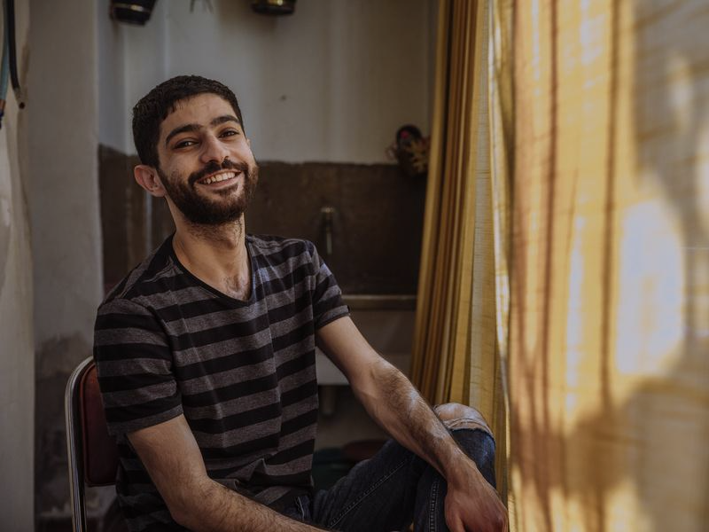
Orientation sexuelle, identité de genre, expression de genre et caractéristiques sexuelles (OSIEGCS) en situation de déplacement forcé et de migration
DATE / HORAIRE / AUTRES REMARQUES
Notes:
Diapositive d’ouverture
[Description de l’image : une personne assise sur une chaise sourit devant l’objectif ; sur la droite, un rideau jaune filtre les rayons du soleil.]

Slide 3
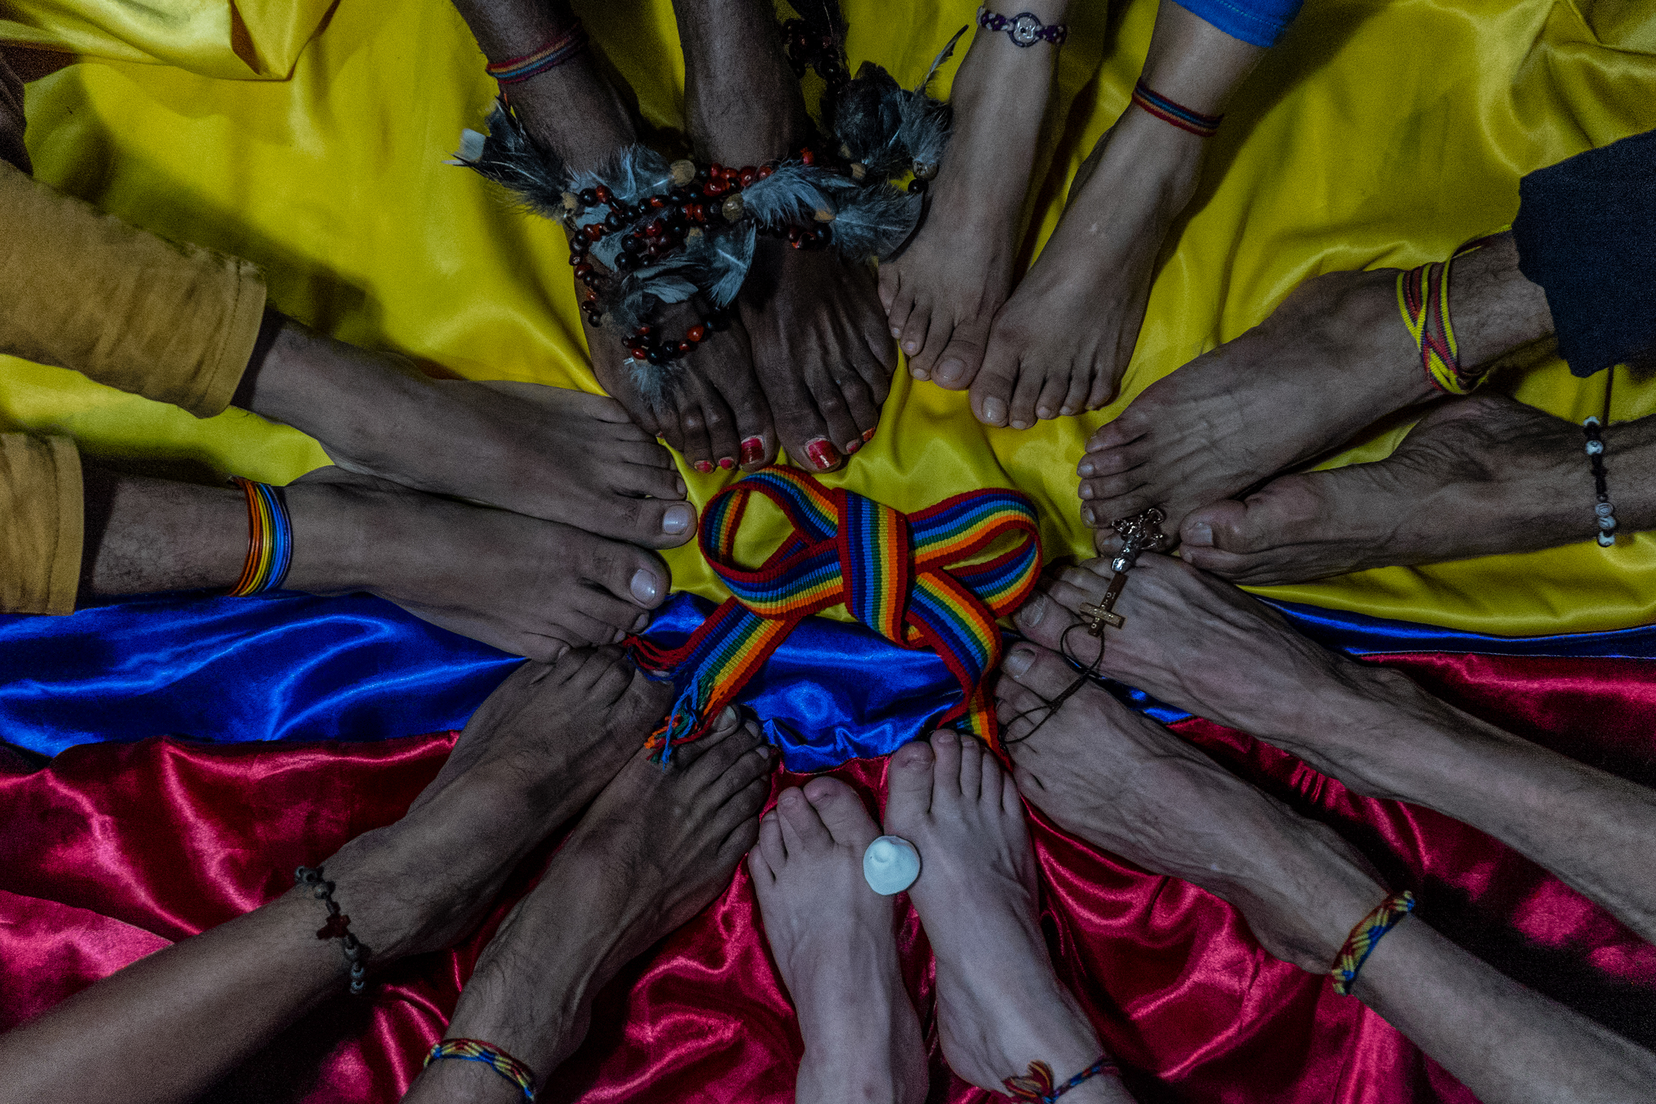
Modules 10 à 12
3
Notes:
Modules 10 à 12 : Protection
Bienvenue dans les modules 10 et 12 de la formation intitulée : Orientation sexuelle, identité de genre, expression de genre et caractéristiques de sexe (OSIEGCS) en situation de déplacement forcé et de migration.
Dans le module 10, nous étudierons de manière approfondie plusieurs enjeux principaux et risques auxquels font face les personnes de diverses OSIEGCS, les obstacles qui les empêchent de bénéficier d’une assistance inclusive en matière de protection, et les solutions et catalyseurs à même de résoudre ces problèmes.
Dans le module 11, nous examinerons les différents outils qui pourraient être employés pour évaluer les besoins en matière de protection.
Dans le module 12, nous nous intéresserons à trois solutions potentielles : l’intégration locale, l’aide au retour volontaire et la réinstallation.
[Description de l’image : Gros plan sur les pieds de sept personnes formant un cercle rapproché autour d’un nœud fait avec un ruban aux couleurs de l’arc-en-ciel.]

Slide 4
10
PROTECTION
4
Notes:
Présentation du module 10
Protéger est l’une des missions fondamentales de notre mandat. Indépendamment des tâches qui nous incombent au sein de l’organisation, nous sommes tenu(e)s de protéger toute personne qui passe notre porte, y compris les personnes de diverses OSIEGCS.
En outre, nous devons veiller à ce que les questions relatives aux OSIEGCS soient recensées de manière proactive et fassent l’objet de réflexions dans le cadre de notre travail, y compris dans notre offre de conseils, dans nos procédures opérationnelles standard, dans nos séances de formations et dans nos réunions de personnel, et à ce que les questions de protection ne se limitent pas à l’âge, à la nationalité, au handicap éventuel ou au genre binaire. Nous devons également identifier les risques et les obstacles auxquels sont confrontées les personnes de diverses OSIEGCS et mettre en place les solutions et les catalyseurs qui nous permettront de remédier à ces risques et à ces obstacles.
Comme nous l’avons appris, des personnes de diverses OSIEGCS travaillent dans nos bureaux dans le monde entier et vivent au sein des populations auxquelles nous venons en aide. Lorsque nous ne tenons pas compte de leurs besoins ou des difficultés qu’elles rencontrent dans le cadre de nos programmes ou de nos actions, nous ne faisons qu’ajouter à la marginalisation de certaines des populations les plus vulnérables au monde et il est possible que nous leur portions préjudice.
Dans ce module, vous apprendrez quels sont les effets des situations de migration et de déplacement forcé sur les besoins en matière de protection des personnes de diverses OSIEGCS, et vous découvrirez certaines des problématiques spécifiques qui touchent des populations variées.
----
Durée : 2 minutes.
Durée totale du module : 6 heures et 30 minutes

Slide 5
MODULE 10
OBJECTIFS
01
02
03
Enjeux principaux en matière de protection
Risques et obstacles
Comment les catalyseurs pallient les obstacles
Décrire les enjeux principaux en matière de protection auxquels sont confrontées les personnes de diverses OSIEGCS en situation de migration ou de déplacement forcé
Identifier les risques et les obstacles spécifiques auxquels sont confrontées les personnes dont l’OSIEGCS diffère
Expliquer comment les catalyseurs permettent de pallier les obstacles dans des espaces de protection
1
1
5
Notes:
Objectifs
Découvrons ensemble les objectifs du module 10. À la fin de ce module, vous saurez :
Décrire les enjeux principaux en matière de protection auxquels sont confrontées les personnes de diverses OSIEGCS en situation de migration ou de déplacement forcé.
Identifier les risques et obstacles spécifiques auxquels sont confrontées les personnes de diverses OSIEGCS.
Expliquer comment les programmes inclusifs et les catalyseurs peuvent nous aider à remédier aux risques et aux obstacles dans les espaces de protection.
Nous réaliserons ces objectifs dans un premier temps en passant en revue la problématique générale des personnes de diverses OSIEGCS dans les espaces de protection et en présentant les dix enjeux principaux. Dans un deuxième temps, nous travaillerons à identifier les risques et les obstacles. Et dans un troisième et dernier temps, nous recenserons les solutions potentielles pour remédier à ces risques et à ces obstacles.
----
Durée : 2 minutes.

Slide 6
Quelles difficultés les personnes de diverses OSIEGCS rencontrent-elles ?
OBJECTIFS
En situation de migration ou de déplacement forcé, les personnes de diverses OSIEGCS peuvent devoir faire face à :
UNE MARGINALISATION ACCRUE
UNE ÉVOLUTION DES BESOINS
DES SITUATIONS DE RISQUE ACCRU
1
1
6
Notes:
Quelles difficultés les personnes de diverses OSIEGCS rencontrent-elles ?
Commençons par nous intéresser à trois difficultés rencontrées par les personnes de diverses OSIEGCS en situation de migration ou de déplacement forcé.
La première de ces difficultés est une marginalisation accrue. Qui peut nous expliquer de ce que l’on entend par « marginalisation accrue » ?
Prenez un instant pour laisser répondre les apprenant(e)s.
----
Durée : 7 minutes pour les diapositives relatives à la question « Quelles difficultés les personnes de diverses OSIEGCS rencontrent-elles ? ».
[Description de l’image : Un groupe de migrant(e)s d’Amérique centrale traversant le Chiapas, au Mexique, sur leur route vers les États-Unis. L’un des migrants porte un drapeau arc-en-ciel ; d’autres ont des sacs à dos et un enfant est dans une poussette.]

Slide 7
Quelles difficultés les personnes de diverses OSIEGCS rencontrent-elles ?
OBJECTIFS
En situation de migration ou de déplacement forcé, les personnes de diverses OSIEGCS peuvent devoir faire face à :
UNE MARGINALISATION ACCRUE
UNE ÉVOLUTION DES BESOINS
DES SITUATIONS DE RISQUE ACCRU
Ces personnes peuvent pâtir d’une marginalisation reposant aussi bien sur leur statut de migrant(e)s ou de personnes déplacées forcées que sur leur diversité d’OSIEGCS.
1
1
7
Notes:
Quelles difficultés les personnes de diverses OSIEGCS rencontrent-elles ? (suite)
Marginalisation accrue : les personnes de diverses OSIEGCS peuvent être marginalisées non seulement en raison de leur orientation sexuelle, leur identité et expression de genre ou leurs caractéristiques de sexe, mais AUSSI parce qu’elles sont en situation de migration ou de déplacement forcé. D’autres facteurs intersectionnels peuvent venir s’ajouter à leur marginalisation, tels que l’âge, le genre, le handicap éventuel et le statut professionnel.
Pourquoi, à votre avis, une bonne compréhension de la marginalisation accrue pourrait-elle revêtir une importance dans le cadre de notre travail ?
Prenez un instant pour laisser répondre les apprenant(e)s. Si la réponse à la question précédente a déjà été donnée par les apprenant(e)s, passez au texte proposé ci-après ; si personne ne l’avait encore donnée, prenez le temps nécessaire avant de continuer.
Comprendre la marginalisation accrue revêt une importance dans le cadre de notre travail, car elle peut avoir une incidence sur la visibilité d’une personne vis-à-vis de nous, sur sa vulnérabilité et sur sa capacité d’accéder en toute dignité à un emploi, à des services de santé et à d’autres services (et également aux solutions qui sont envisagées pour elle). Souvent, les populations les plus vulnérables sont celles qui nous sont invisibles. Avoir une bonne compréhension de la marginalisation cumulée nous montre l’importance de la sensibilisation et nous indique la raison pour laquelle les personnes de diverses OSIEGCS requièrent une aide particulière qui ne correspond pas à l’aide que nous apportons aux autres populations, telles que les femmes et les filles.
Intéressons-nous à présent à l’évolution des besoins. Qui peut nous expliquer ce que l’on entend par « évolution des besoins » ?
Prenez un instant pour laisser répondre les apprenant(e)s.
----
Durée : 7 minutes pour les diapositives relatives à la question « Quelles difficultés les personnes de diverses OSIEGCS rencontrent-elles ? ».
[Description de l’image : Un groupe de migrant(e)s d’Amérique centrale traversant le Chiapas, au Mexique, sur leur route vers les États-Unis. L’un des migrants porte un drapeau arc-en-ciel ; d’autres ont des sacs à dos et un enfant est dans une poussette.]

Slide 8
Quelles difficultés les personnes de diverses OSIEGCS rencontrent-elles ?
OBJECTIFS
En situation de migration ou de déplacement forcé, les personnes de diverses OSIEGCS peuvent devoir faire face à :
UNE MARGINALISATION ACCRUE
UNE ÉVOLUTION DES BESOINS
DES SITUATIONS DE RISQUE ACCRU
Ces personnes peuvent pâtir d’une marginalisation reposant aussi bien sur leur statut de migrant(e)s ou de personnes déplacées forcées que sur leur diversité d’OSIEGCS.
Étant donné que la situation de migration ou de déplacement forcé peut perdurer pendant des mois, des années, voire des dizaines d’années, les besoins des personnes de diverses OSIEGCS peuvent évoluer tout au long de leur parcours migratoire.
1
1
8
Notes:
Quelles difficultés les personnes de diverses OSIEGCS rencontrent-elles ? (suite)
Les parcours de migration et de déplacement forcé peuvent durer des mois, des années, voire des dizaines d’années. Cela signifie que les besoins des personnes de diverses OSIEGCS vont évoluer à mesure que leur orientation sexuelle, identité et expression de genre et leurs caractéristiques de sexe se combineront avec leur âge, leur expérience en matière d’éducation, leurs besoins médicaux, leur statut marital, familial ou professionnel, leurs handicaps éventuels et d’autres facteurs.
Pourquoi, à votre avis, une bonne compréhension de l’évolution des besoins pourrait-elle revêtir une importance dans le cadre de notre travail ?
Prenez un instant pour laisser répondre les apprenant(e)s. Si la réponse à la question précédente a déjà été donnée par les apprenant(e)s, passez au texte proposé ci-après ; si personne ne l’avait encore donnée, prenez le temps nécessaire avant de continuer.
Il importe de comprendre l’évolution des besoins, car nous devons être préparés à offrir une grande diversité de services à différentes étapes dans le cadre de nos interactions avec des personnes de diverses OSIEGCS, en particulier s’il s’agit de personnes transgenres ayant entrepris une transition. Il importe également de comprendre que les personnes de diverses OSIEGCS en situation de déplacement forcé ou de migration peuvent être confrontées à de nouveaux risques et obstacles, et se trouver parfois dans des situations plus dangereuses que celles qu’elles ont fuies ou qui les ont poussées à migrer.
Enfin, intéressons-nous aux situations de risque accru. Qui peut nous expliquer ce que l’on entend par « situation de risque accru » ?
Prenez un instant pour laisser répondre les apprenant(e)s.
----
Durée : 7 minutes pour les diapositives relatives à la question « Quelles difficultés les personnes de diverses OSIEGCS rencontrent-elles ? ».
[Description de l’image : Un groupe de migrant(e)s d’Amérique centrale traversant le Chiapas, au Mexique, sur leur route vers les États-Unis. L’un des migrants porte un drapeau arc-en-ciel ; d’autres ont des sacs à dos et un enfant est dans une poussette.]

Slide 9
Quelles difficultés les personnes de diverses OSIEGCS rencontrent-elles ?
OBJECTIFS
En situation de migration ou de déplacement forcé, les personnes de diverses OSIEGCS peuvent devoir faire face à :
UNE MARGINALISATION ACCRUE
UNE ÉVOLUTION DES BESOINS
DES SITUATIONS DE RISQUE ACCRU
Ces personnes peuvent pâtir d’une marginalisation reposant aussi bien sur leur statut de migrant(e)s ou de personnes déplacées forcées que sur leur diversité d’OSIEGCS.
Étant donné que la situation de migration ou de déplacement forcé peut perdurer pendant des mois, des années, voire des dizaines d’années, les besoins des personnes de diverses OSIEGCS peuvent évoluer tout au long de leur parcours migratoire.
Un déplacement, notamment le franchissement de frontières, peut exposer des personnes de diverses OSIEGCS à des situations de risque accru.
1
1
9
Notes:
Quelles difficultés les personnes de diverses OSIEGCS rencontrent-elles ? (suite)
Le déplacement – notamment par-delà les frontières – peut constituer une situation de risque accru pour les personnes de diverses OSIEGCS. Cela est d’autant plus vrai pour les partenaires de même genre et les personnes dont l’identité et l’expression de genre diffèrent, y compris les personnes qui sont transgenres, non binaires, ou de genre non conforme.
----
Durée : 7 minutes pour les diapositives relatives à la question « Quelles difficultés les personnes de diverses OSIEGCS rencontrent-elles ? ».
[Description de l’image : Un groupe de migrant(e)s d’Amérique centrale traversant le Chiapas, au Mexique, sur leur route vers les États-Unis. L’un des migrants porte un drapeau arc-en-ciel ; d’autres ont des sacs à dos et un enfant est dans une poussette.]

Slide 10
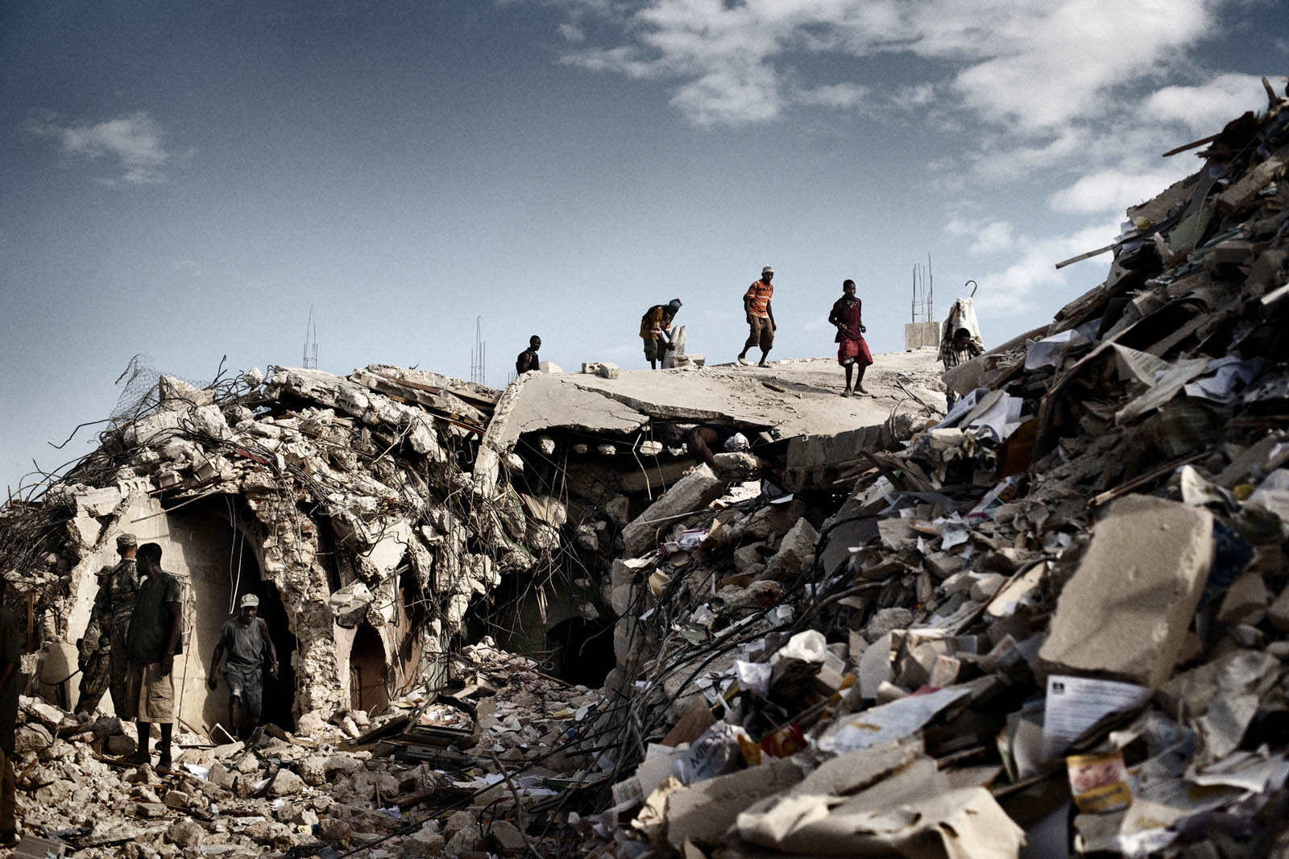
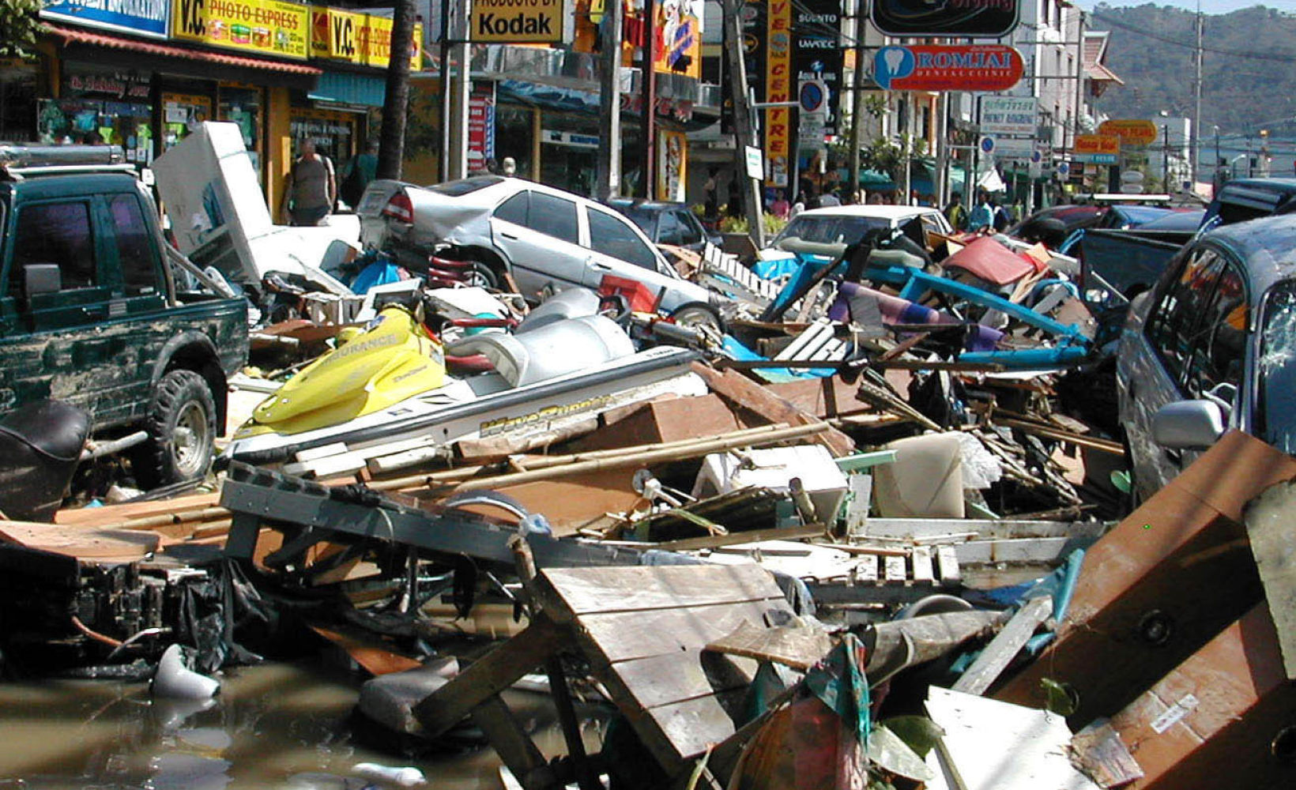
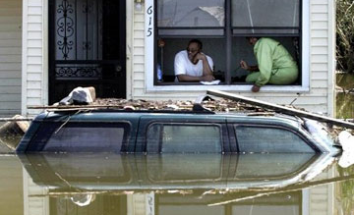
Comment les situations de migration, de déplacement forcé et de crise engendrent-elles des obstacles ?
01
02
03
RUPTURE
CATÉGORISATION
RÉPONSE INSUFFISANTE
Rupture avec les mécanismes normaux d’adaptation
Catégorisation des identités
Réponse insuffisante aux besoins spécifiques des personnes LGBTQI+
10
Notes:
Comment les situations de migration et de déplacement forcé engendrent-elles des obstacles ?
Examinons désormais comment les situations de migration, de déplacement forcé et de crise peuvent être sources de difficultés pour les personnes de diverses OSIEGCS.
La première difficulté est l’interruption des mécanismes normaux d’adaptation.
La deuxième est la catégorisation des identités.
Et la troisième est la conséquence de la réponse insuffisante aux besoins spécifiques des personnes de diverses OSIEGCS.
----
Durée : 20 minutes pour les diapositives relatives à la question « Comment les situations de migration, de déplacement forcé et de crise engendrent-elles des obstacles ? ».
[Description de l’image : trois illustrations de situations de crise. Des migrants marchant sur des décombres ; des rues emplies de gravas ; et une voiture presque entièrement submergée après une inondation.]

Slide 11
Comment les situations de migration, de déplacement forcé et de crise engendrent-elles des obstacles ?
Rupture avec les mécanismes normaux d’adaptation
01
Que sont les mécanismes normaux d’adaptation ?
A
Les « mécanismes normaux d’adaptation » sont facilités par les espaces tels que les réseaux sociaux, les centres de santé ou les centres communautaires sensibles à la diversité.
B
Les « mécanismes normaux d’adaptation » reflètent notre capacité mentale d’affronter des niveaux de stress élevés.
C
Parmi les « mécanismes normaux d’adaptation », on retrouve la consommation de substances telles que l’alcool, les drogues ou le sucre.
11
Notes:
Comment les situations de migration et de déplacement forcé engendrent-elles des obstacles ?
Le premier point que nous examinerons est celui de la rupture avec les mécanismes normaux d’adaptation. Les mécanismes d’adaptation sont ceux généralement adoptés par les personnes qui vivent dans des lieux où la société n’accepte pas ou n’intègre pas la diversité d’OSIEGCS.
Selon vous, que pourrait-on donner comme exemples de « mécanismes normaux d’adaptation » ?
Trois possibilités de réponse sont affichées à l’écran :
Les « mécanismes normaux d’adaptation » sont facilités par les espaces tels que les réseaux sociaux, les centres de santé ou les centres communautaires sensibles à la diversité.
Les « mécanismes normaux d’adaptation » reflètent notre capacité mentale d’affronter des niveaux de stress élevés.
Parmi les « mécanismes normaux d’adaptation », on retrouve la consommation de substances telles que l’alcool, les drogues ou le sucre.
Prenez un instant pour laisser répondre les apprenant(e)s.
La bonne réponse est a. Les mécanismes normaux d’adaptation peuvent inclure des espaces dans lesquels les personnes de diverses OSIEGCS sont traitées avec respect et dignité, où elles peuvent entrer en contact avec d’autres personnes comme elles, et accéder à ce dont elles ont besoin, de manière sûre et confidentielle.
----
Durée : 20 minutes pour les diapositives relatives à la question « Comment les situations de migration, de déplacement forcé et de crise engendrent-elles des obstacles ? ».

Slide 12
Comment les situations de migration, de déplacement forcé et de crise engendrent-elles des obstacles ?
Rupture avec les mécanismes normaux d’adaptation
01
RUPTURE
RESSOURCES
ACCUSATION
En situation de migration, les personnes peuvent se trouver privées de leurs mécanismes normaux d’adaptation, y compris les réseaux sociaux, les centres de santé ou les centres communautaires sensibles à la diversité.
Les structures et les services proposés aux personnes migrantes peuvent ne pas être adaptés aux besoins des personnes migrantes de diverses OSIEGCS.
Ces personnes peuvent être ostracisées par les membres de la société du pays d’accueil ou faire l’objet d’accusations en cas de crise, ce qui rend la rupture avec les mécanismes d’adaptation d’autant plus problématique.
12
Notes:
Comment les situations de migration et de déplacement forcé engendrent-elles des obstacles ?
Lorsqu’une personne se trouve en situation de migration ou de déplacement forcé, ses mécanismes d’adaptation habituels sont interrompus. Il en va de même en situation de crise, lorsque les mécanismes d’adaptation sont rendus inaccessibles ou réduits à néant.
Il peut s’avérer ardu de trouver de nouvelles ressources dans une situation de migration ou de déplacement forcé, souvent en raison des obstacles culturels ou linguistiques, ou parce que les installations et les services proposés aux personnes en situation de migration, de déplacement forcé, ou aux populations touchées par une crise ne correspondent pas aux besoins des personnes de diverses OSIEGCS.
Enfin, les personnes de diverses OSIEGCS peuvent être la cible des reproches de la part de la société ou d’accusations en cas de crise, ce qui rend l’interruption des mécanismes d’adaptation d’autant plus problématique.
----
Durée : 20 minutes pour les diapositives relatives à la question « Comment les situations de migration, de déplacement forcé et de crise engendrent-elles des obstacles ? ».

Slide 13
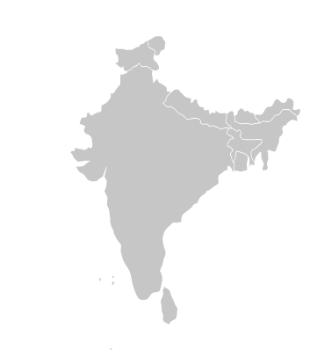
Comment les situations de migration, de déplacement forcé et de crise engendrent-elles des obstacles ?
Rupture avec les mécanismes normaux d’adaptation
01
EXEMPLE 1
NÉPAL
Après les inondations de 2008, dans la région du Téraï au Népal, certains plans de déplacement forcé ne tenaient pas compte de la nécessité des personnes metis (personnes auxquelles le sexe masculin a été assigné à la naissance et qui s’identifient comme des femmes) d’accéder à un éventail de services pour subvenir à leurs besoins vitaux, notamment des services de traitement du VIH ou des services sociaux fournis par des organisations communautaires.
13
Notes:
Comment les situations de migration et de déplacement forcé engendrent-elles des obstacles ?
À titre d’illustration, voici un exemple concret de rupture avec les mécanismes d’adaptation : celui du Népal, pays dans lequel des milliers de personnes ont été déplacées et touchées par la crise liée à un séisme en 2015. Pendant le séisme, les bureaux de Katmandou de l’organisation LGBT nationale ont été endommagés et nombre de membres du personnel ont été touchés par cet événement. Les individus qui comptaient habituellement sur leur soutien s’en sont donc vus privés. Compte tenu du fait que les camps de personnes déplacées ne constituaient pas des espaces sûrs pour les Népalais(e) LGBTQI+, ils ont monté leur propre camp et se trouvèrent dans le besoin, notamment pour la nourriture et l’eau potable. Bien que leur situation critique ait été médiatisée, leurs besoins ont largement été ignorés par les organisations chargées des interventions d’urgence.
----
Durée : 20 minutes pour les diapositives relatives à la question « Comment les situations de migration, de déplacement forcé et de crise engendrent-elles des obstacles ? ».

Slide 14
Comment les situations de migration, de déplacement forcé et de crise engendrent-elles des obstacles ?
Rupture avec les mécanismes normaux d’adaptation
01
EXEMPLE 2
NÉPAL
Lors du séisme de 2015, les bureaux de Katmandou de l’organisation LGBT nationale ont été endommagés et nombre de membres du personnel ont été touchés par la crise. Les individus qui comptaient habituellement sur leurs services s’en sont donc vus privés. Compte tenu du fait que les camps de personnes déplacées ne constituaient pas des espaces sûrs pour les Népalais(e)s LGBT, ils ont monté leur propre camp et se trouvèrent dans le besoin, notamment pour la nourriture et l’eau potable. Bien que leur situation critique ait été médiatisée, leurs besoins ont largement été ignorés par les organisations chargées des interventions d’urgence.
14
Notes:
Comment les situations de migration et de déplacement forcé engendrent-elles des obstacles ?
Un autre exemple, toujours au Népal, est celui de la région du Téraï après les inondations de 2008. Certains plans de déplacement forcé destinés à mettre des personnes en sécurité ne prenaient pas en considération la nécessité des metis (personnes auxquelles le sexe masculin a été assigné à la naissance et qui s’identifient comme des femmes) d’accéder à de nombreux services pour subvenir à leurs besoins vitaux, notamment des services de traitement du VIH ou des services sociaux fournis par des organisations communautaires venant en aide aux personnes LGBTQI+.
----
Durée : 20 minutes pour les diapositives relatives à la question « Comment les situations de migration, de déplacement forcé et de crise engendrent-elles des obstacles ? ».

Slide 15
Comment les situations de migration, de déplacement forcé et de crise engendrent-elles des obstacles ?
Rupture avec les mécanismes normaux d’adaptation
01
3
EXEMPLE
HAÏTI
Le séisme de 2010 a détruit les infrastructures de protection : des murs qui garantissaient l’intimité des foyers aux allées qui rendaient sûrs les trajets vers les cliniques et lieux de rassemblement. Après la catastrophe, les personnes qui comptaient habituellement sur les services spécialisés et confidentiels des cliniques pour leur traitement contre le sida, par exemple, ont été contraintes de se tourner, comme tout le monde, vers l’aide humanitaire.
15
Notes:
Comment les situations de migration et de déplacement forcé engendrent-elles des obstacles ?
Voici un autre exemple, celui d’Haïti. En 2010, un séisme de grande magnitude est survenu dans le pays. Il a détruit les infrastructures de protection : des murs qui garantissaient l’intimité des foyers aux allées qui rendaient sûrs les trajets vers les cliniques et lieux de rassemblement. Après la catastrophe, les personnes qui comptaient habituellement sur les services spécialisés et confidentiels des cliniques pour leur traitement contre le sida, par exemple, ont été contraintes de se tourner, comme tout le monde, vers l’aide humanitaire.
----
Durée : 20 minutes pour les diapositives relatives à la question « Comment les situations de migration, de déplacement forcé et de crise engendrent-elles des obstacles ? ».

Slide 16
Comment les situations de migration, de déplacement forcé et de crise engendrent-elles des obstacles ?
La catégorisation des identités
02
Qu’est-ce que la catégorisation des identités ?
A
Fournir une aide à des individus au motif qu’ils appartiennent à une identité catégorielle et la refuser à des personnes relevant d’une autre catégorie.
B
Forcer les personnes à déclarer si leurs orientation sexuelle, identité de genre, expression de genre ou caractéristiques de sexe diffèrent.
C
Classer les personnes dans des catégories en fonction de leur sexe, de leur genre, de leur statut marital, de leur composition familiale et d’autres facteurs.
16
Notes:
Comment les situations de migration et de déplacement forcé engendrent-elles des obstacles ?
Le deuxième point que nous examinerons est celui de la catégorisation des identités.
Pour mieux comprendre ce que l’on entend par « catégorisation des identités », je vais vous poser une autre question. « Qu’est-ce que la catégorisation des identités ? »
Trois possibilités de réponse sont affichées à l’écran :
Fournir une aide à des individus au motif qu’ils appartiennent à une identité catégorielle et la refuser à des personnes relevant d’une autre catégorie.
Forcer les personnes à déclarer si leurs orientation sexuelle, identité de genre, expression de genre ou caractéristiques de sexe diffèrent.
Classer les personnes dans des catégories en fonction de leur sexe, de leur genre, de leur statut marital, de leur composition familiale et d’autres facteurs.
Prenez un instant pour laisser répondre les apprenant(e)s.
La bonne réponse est c. C’est-à-dire le classement des personnes dans des catégories en fonction de leur sexe, de leur genre, de leur statut marital, de la composition familiale et d’autres facteurs. La catégorisation d’une personne est effectuée dans le cadre d’un enregistrement, d’un suivi ou de l’octroi d’une assistance.
----
Durée : 20 minutes pour les diapositives relatives à la question « Comment les situations de migration, de déplacement forcé et de crise engendrent-elles des obstacles ? ».

Slide 17
Comment les situations de migration, de déplacement forcé et de crise engendrent-elles des obstacles ?
La catégorisation des identités
02
Catégorisation
SEXE ET GENRE
ATTENTES
La catégorisation aux fins de l’enregistrement, du suivi ou de l’assistance des personnes peut ne pas être suffisamment variée.
Les catégories telles que le sexe et le genre peuvent faire l’objet d’amalgames et, partant, ne pas prendre en considération, par exemple, l’identité de genre de la personne au-delà du marqueur sexuel figurant sur son document d’identité officiel.
Les personnes qui ne s’alignent pas sur ce qui est attendu d’elles en tant qu’homme ou femme en matière de comportement ou d’apparence, peuvent être complètement exclues si des catégories sont manquantes.
17
Notes:
Comment les situations de migration et de déplacement forcé engendrent-elles des obstacles ?
La catégorisation des identités pose plusieurs problèmes :
La catégorisation aux fins de l’enregistrement, du suivi ou de l’assistance des personnes peut ne pas être suffisamment variée. Par exemple, dans les cas où, lorsque nous faisons référence au genre, il est possible d’utiliser « femmes », mais pas « personnes non binaires » ou « hommes », et où les catégories liées aux caractéristiques de sexe, à l’orientation sexuelle ou à l’identité de genre ne figurent pas sur les formulaires ou sur les registres officiels de données.
Les catégories telles que le sexe et le genre peuvent faire l’objet d’amalgames et, partant, ne pas prendre en considération l’identité de genre de la personne au-delà du marqueur sexuel figurant sur son document d’identité officiel.
Les personnes qui ne s’alignent pas sur ce qui est attendu d’elles en tant qu’homme ou femme en matière de comportement ou d’apparence, peuvent être complètement exclues si des catégories sont manquantes.
----
Durée : 20 minutes pour les diapositives relatives à la question « Comment les situations de migration, de déplacement forcé et de crise engendrent-elles des obstacles ? ».

Slide 18
Comment les situations de migration, de déplacement forcé et de crise engendrent-elles des obstacles ?
La catégorisation des identités
02
Invisibilité
Famille
Programmes
L’attention portée officiellement sur l’apparence corporelle, les documents, la composition de la famille ou encore les comportements peut poser problème. Les personnes qui privilégiaient l’invisibilité en tant que mécanisme d’adaptation peuvent être particulièrement exposées à ce risque.
La définition de « famille » peut exclure les couples de même sexe et les familles choisies, ce qui tend à limiter leur accès à l’aide ou à favoriser leur séparation, notamment si les parents de diverses OSIEGCS ayant des enfants voient leur orientation révélée sans leur consentement.
Les programmes ou infrastructures risquent d’être conçus sans tenir compte des besoins des personnes de diverses OSIEGCS ou de leur structure familiale, tout simplement du fait de l’inexistence de ces catégories.
18
Notes:
Comment les situations de migration et de déplacement forcé engendrent-elles des obstacles ?
L’attention portée officiellement sur l’apparence corporelle, les documents, la composition de la famille ou encore les comportements peut poser problème pour les personnes de diverses OSIEGCS. Les personnes qui privilégiaient l’invisibilité en tant que mécanisme d’adaptation peuvent être particulièrement exposées à ce risque.
La définition de « famille » peut exclure les couples de même sexe et les familles choisies, ce qui tend à limiter leur accès à l’aide ou à favoriser leur séparation, notamment si les parents de diverses OSIEGCS ayant des enfants voient leur orientation révélée sans leur consentement.
Les programmes ou infrastructures risquent d’être conçus et agencés sans tenir compte des besoins des personnes de diverses OSIEGCS, tout simplement du fait de l’inexistence de ces catégories. Par exemple, la définition de « famille » peut exclure les couples de même sexe et les familles choisies, limitant ainsi leur accès à des programmes.
----
Durée : 20 minutes pour les diapositives relatives à la question « Comment les situations de migration, de déplacement forcé et de crise engendrent-elles des obstacles ? ».

Slide 19
Comment les situations de migration, de déplacement forcé et de crise engendrent-elles des obstacles ?
La catégorisation des identités
02
1
EXEMPLE
PÉROU
En 2020, pendant la pandémie de COVID-19, les pouvoirs publics de nombreux pays d’Amérique latine, y compris le Pérou, ont mis en place un dispositif de confinement qui autorisait les résident(e)s à quitter leur domicile à des heures spécifiques pour faire leurs achats de première nécessité en fonction du marqueur sexuel figurant sur leur document officiel d’identité. Ce dispositif a eu des répercussions sur les personnes transgenres, qu’elles soient ressortissantes de ce pays, migrantes, réfugiées ou demandeuses d’asile, car il accroissait leur visibilité sociale et les exposait à des préjudices potentiels.
19
Notes:
Comment les situations de migration et de déplacement forcé engendrent-elles des obstacles ?
En 2020, pendant la pandémie de COVID-19, les pouvoirs publics de nombreux pays d’Amérique latine, y compris le Pérou, ont mis en place un dispositif de confinement qui autorisait les résident(e)s à quitter leur domicile à des heures spécifiques pour faire leurs achats de première nécessité en fonction du marqueur sexuel figurant sur leur document officiel d’identité. Ce dispositif a eu des répercussions sur les personnes transgenres, qu’elles soient ressortissantes de ce pays, migrantes, réfugiées ou demandeuses d’asile, car il accroissait leur visibilité sociale et les exposait à des préjudices potentiels.
----
Durée : 20 minutes pour les diapositives relatives à la question « Comment les situations de migration, de déplacement forcé et de crise engendrent-elles des obstacles ? ».

Slide 20
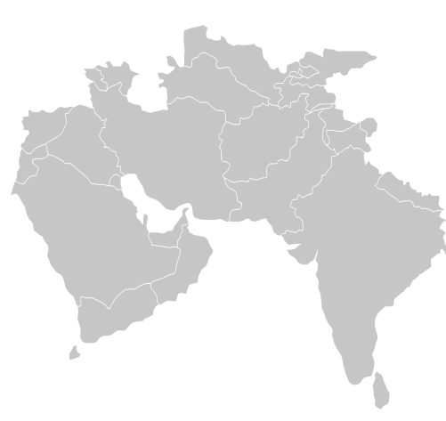
Comment les situations de migration, de déplacement forcé et de crise engendrent-elles des obstacles ?
La catégorisation des identités
02
EXEMPLE
2
PAKISTAN
En 2010, dans le cadre des efforts d’intervention d’urgence liés aux inondations au Pakistan, des rapports sont paru selon lesquels des femmes transgenres avaient été laissées pour compte dans les interventions humanitaires menées par des agences des Nations Unies et des ONG ; l’accès aux camps pour personnes déplacées à l’intérieur de leur propre pays leur avait été refusé en raison de préjugés largement répandus dans la population, de leur apparence non conforme et de leur incapacité à présenter des documents d’identité valides.
20
Notes:
Comment les situations de migration et de déplacement forcé engendrent-elles des obstacles ?
Un autre exemple à mentionner est celui des efforts d’intervention d’urgence mobilisés au Pakistan en 2010 à la suite d’inondations. Des rapports sont paru selon lesquels des femmes transgenres avaient été laissées pour compte dans les interventions humanitaires ; l’accès à des camps pour personnes déplacées à l’intérieur de leur propre pays leur avait été refusé en raison de préjugés largement répandus dans la population, de leur apparence non conforme – ces personnes n’entraient pas strictement dans les catégories non binaires hommes/femmes – et de leur incapacité à présenter des documents d’identité valides.
----
Durée : 20 minutes pour les diapositives relatives à la question « Comment les situations de migration, de déplacement forcé et de crise engendrent-elles des obstacles ? ».

Slide 21
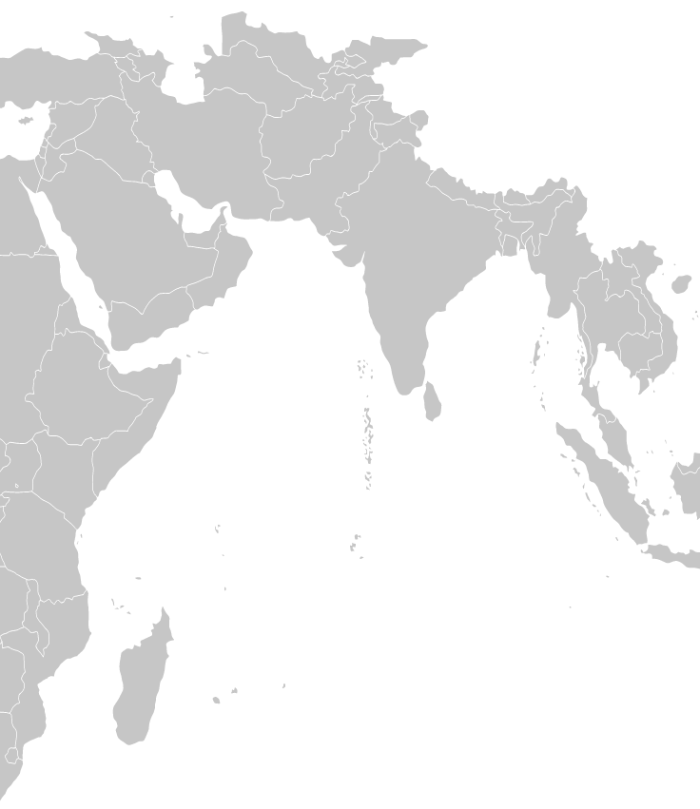
Comment les situations de migration, de déplacement forcé et de crise engendrent-elles des obstacles ?
La catégorisation des identités
02
3
EXEMPLE
INDE
Dans le cadre des programmes de secours d’urgence en Inde faisant suite aux tsunamis qui ont frappé les régions littorales de l’Océan Indien en 2004, les Aravanis (personnes auxquelles le sexe masculin a été assigné à la naissance mais qui s’identifient comme des femmes) étaient exclus des abris temporaires et se voyaient refuser des cartes de rationnement, au motif que leur apparence et leur identité ne correspondaient pas à la définition administrative d’un homme ou d’une femme. Oubliés des listes officielles de recensement des personnes pouvant prétendre à une assistance post-catastrophe, les Aravanis n’ont reçu aucune indemnité du gouvernement pour compenser leurs pertes matérielles.
21
Notes:
Comment les situations de migration et de déplacement forcé engendrent-elles des obstacles ?
À titre de troisième exemple, mentionnons les programmes d’intervention immédiate menés en Inde après les tsunamis ayant frappé les zones littorales de l’Océan Indien en 2004. Les Aravanis (personnes auxquelles le sexe masculin a été assigné à la naissance mais qui s’identifient comme des femmes) étaient exclus des abris temporaires et se voyaient refuser des cartes de rationnement, au motif que leur apparence et leur identité ne correspondaient pas à la définition administrative d’un homme ou d’une femme. Oubliés des listes officielles de recensement des personnes pouvant prétendre à une assistance post-catastrophe, les Aravanis n’ont reçu aucune indemnité du gouvernement pour compenser leurs pertes matérielles.
----
Durée : 20 minutes pour les diapositives relatives à la question « Comment les situations de migration, de déplacement forcé et de crise engendrent-elles des obstacles ? ».

Slide 22
Comment les situations de migration, de déplacement forcé et de crise engendrent-elles des obstacles ?
RÉPONSE INSUFFISANTE POUR LES PERSONNES LGBTQI+
03
EXEMPLE
4
ÉTATS-UNIS
Plusieurs programmes d’intervention d’urgence en réponse à l’ouragan Katrina aux États-Unis reposaient sur des systèmes administratifs proposant des aides aux personnes s’inscrivant dans le schéma d’un mariage ou d’une structure familiale hétéronormatifs. Cela a entraîné une discrimination à l’encontre de personnes de diverses OSIEGCS, des couples de même genre et de leurs familles. Cela les a parfois empêchés de recevoir une aide fédérale et d’avoir accès aux services de santé.
22
Notes:
Comment les situations de migration et de déplacement forcé engendrent-elles des obstacles ?
Le quatrième exemple provient des États-Unis. Plusieurs programmes d’intervention d’urgence en réponse à l’ouragan Katrina aux États-Unis reposaient sur des systèmes administratifs proposant des aides aux personnes s’inscrivant dans le schéma d’un mariage ou d’une structure familiale hétéronormatifs. Cela a entraîné une discrimination à l’encontre de personnes de diverses OSIEGCS, des couples de même genre et de leurs familles. Cela les a parfois empêchés de recevoir une aide fédérale et d’avoir accès aux services de santé.
----
Durée : 20 minutes pour les diapositives relatives à la question « Comment les situations de migration, de déplacement forcé et de crise engendrent-elles des obstacles ? ».

Slide 23
Comment les situations de migration, de déplacement forcé et de crise engendrent-elles des obstacles ?
RÉPONSE INSUFFISANTE POUR LES PERSONNES DE DIVERSES OSIEGCS
03
Qu’entend-on par « réponse insuffisante » ?
A
Les cas où les organisations conçoivent des programmes pour les personnes hétérosexuelles, cisgenres, endosexes et les couples de genre opposé.
B
Les cas où les organisations oublient de faire référence aux personnes de diverses OSIEGCS dans les documents d’orientation ou les formations en matière de protection.
C
Les cas où les organisations déclarent venir en aide « aux hommes, aux garçons, aux femmes et aux filles » sans faire aucune allusion aux personnes trans ou non binaires.
D
Toutes les réponses ci-dessus.
23
Notes:
Comment les situations de migration et de déplacement forcé engendrent-elles des obstacles ?
Le troisième point que nous examinerons est celui des réponses insuffisantes.
Qu’entend-on par « réponse insuffisante » ?
Trois possibilités de réponse sont affichées à l’écran :
Les cas où les organisations conçoivent des programmes pour les personnes hétérosexuelles, cisgenres, endosexes et les couples de genre opposé.
Les cas où les organisations oublient de faire référence aux personnes de diverses OSIEGCS dans les documents d’orientation ou les formations en matière de protection.
Les cas où les organisations déclarent venir en aide « aux hommes, aux garçons, aux femmes et aux filles » sans faire aucune allusion aux personnes trans ou non binaires.
Toutes les réponses ci-dessus.
Prenez un instant pour laisser répondre les apprenant(e)s.
La bonne réponse est : d, toutes les propositions. Les organisations, y compris la nôtre, ont apporté, à bien des égards, une réponse insuffisante vis-à-vis des populations auprès desquelles nous intervenons.
----
Durée : 20 minutes pour les diapositives relatives à la question « Comment les situations de migration, de déplacement forcé et de crise engendrent-elles des obstacles ? ».

Slide 24
Comment les situations de migration, de déplacement forcé et de crise engendrent-elles des obstacles ?
RÉPONSE INSUFFISANTE POUR LES PERSONNES DE DIVERSES OSIEGCS
03
Marginalisation
Invisibilité
Exclusion
L’exclusion sociale des personnes de diverses OSIEGCS peut les placer en situation de risque en raison de la stigmatisation et de la marginalisation susceptibles de les frapper dans de nombreux environnements, y compris sur le marché du travail, dans des communautés de personnes en situation de migration ou de déplacement forcé, des camps de réfugiés ou dans le cadre d’interventions humanitaires.
L’invisibilité est parfois délibérément choisie par les personnes de diverses OSIEGCS, qui emploient souvent des stratégies ingénieuses pour préserver leur sécurité dans un contexte dangereux pour elles.
Cela peut conduire à leur exclusion de programmes destinés aux personnes en situation de migration, mais n’offrant aucun service spécialisé ou ne déployant aucun effort de sensibilisation concernant les personnes moins visibles.
24
Notes:
Comment les situations de migration et de déplacement forcé engendrent-elles des obstacles ?
Premièrement, les organisations disposent souvent d’une préparation insuffisante. Elles conçoivent des programmes sans tenir compte des besoins des personnes de diverses OSIEGCS et peuvent penser, à tort, que ces personnes pourraient tirer parti, par exemple, des programmes destinés aux personnes de genre binaire. Les organisations ne font pas référence aux personnes de diverses OSIEGCS dans leurs manuels ou dans leurs supports de formation pour le personnel. Elles déclarent venir en aide aux « hommes, aux garçons, aux femmes et aux filles », sans faire la moindre allusion aux populations trans ou non binaires, et elles omettent d’indiquer que les hommes, garçons, femmes et filles auprès desquels elles interviennent incluent des personnes de diverses OSIEGCS.
L’exclusion sociale des personnes de diverses OSIEGCS peut les exposer à un risque en raison de la stigmatisation et de la marginalisation dont elles seraient victimes dans divers environnements, y compris le marché du travail, les communautés, les camps de réfugiés, mais aussi au cours des interventions humanitaires ; et les personnes de diverses OSIEGCS, poussées à faire preuve d’ingéniosité, peuvent choisir délibérément l’invisibilité comme stratégie pour parvenir à se mettre en situation de sécurité et y rester, malgré les risques auxquels elles sont exposées. Ces deux facteurs peuvent conduire à leur exclusion de programmes n’offrant aucun service spécialisé ou ne déployant aucun effort de sensibilisation concernant les personnes moins visibles.
----
Durée : 20 minutes pour les diapositives relatives à la question « Comment les situations de migration, de déplacement forcé et de crise engendrent-elles des obstacles ? ».

Slide 25
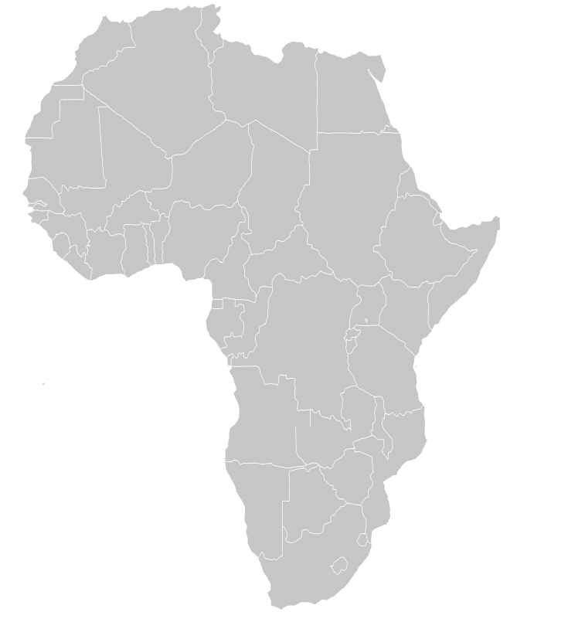
Comment les situations de migration, de déplacement forcé et de crise engendrent-elles des obstacles ?
RÉPONSE INSUFFISANTE POUR LES PERSONNES DE DIVERSES OSIEGCS
03
1
EXEMPLE
LYBIE
Comme des dizaines de milliers de travailleurs migrants qui requéraient l’aide de l’OIM pour quitter la Libye et rejoindre leur pays d’origine, un migrant s’est approché d’un membre du personnel de l’OIM. Il a expliqué qu’il était gay et qu’il s’exposait à une persécution dans son pays d’origine. L’OIM était la seule organisation dans la zone et elle n’y entreprenait que des activités d’aide au retour volontaire. C’est ainsi qu’il a été signifié au migrant qu’aucun autre service n’était disponible, et qu’il devait retourner dans son pays s’il voulait de l’aide pour quitter la Libye. Il a été rapatrié dans un pays dans lequel l’homosexualité est passible de la peine de mort.
25
Notes:
Comment les situations de migration et de déplacement forcé engendrent-elles des obstacles ?
À titre d’illustration, voici un exemple concret de réponse insuffisante : penchons-nous sur la crise migratoire qui a éclaté dans le prolongement du conflit de 2011 en Libye. Comme des dizaines de milliers de travailleurs migrants qui requéraient l’aide de l’OIM pour quitter la Libye et rejoindre leur pays d’origine, un migrant s’est approché d’un membre du personnel de l’OIM, afin de lui expliquer qu’il était gay et qu’il s’exposait à des persécutions dans son pays d’origine. L’OIM était la seule organisation dans la zone et elle n’y entreprenait que des activités d’aide au retour volontaire. Il lui a été précisé qu’aucun service n’était disponible, et qu’il devait retourner dans son pays s’il voulait de l’aide pour quitter la Libye. Il a été rapatrié dans un pays dans lequel l’homosexualité est passible de la peine de mort.
----
Durée : 20 minutes pour les diapositives relatives à la question « Comment les situations de migration, de déplacement forcé et de crise engendrent-elles des obstacles ? ».

Slide 26
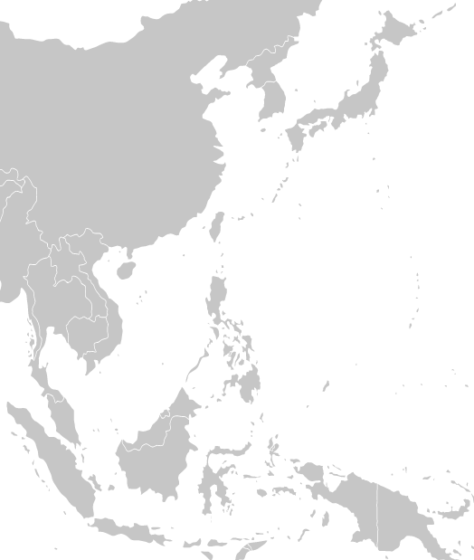
Comment les situations de migration, de déplacement forcé et de crise engendrent-elles des obstacles ?
RÉPONSE INSUFFISANTE POUR LES PERSONNES DE DIVERSES OSIEGCS
03
2
EXEMPLE
PHILIPPINES
Pour certaines personnes auxquelles le sexe masculin a été assigné à la naissance, mais qui s’identifient comme femmes, aux Philippines, accéder à des toilettes et à des sanitaires, où une distinction existe entre les genres, dans les abris temporaires après des catastrophes naturelles pouvait constituer une expérience gênante, voire humiliante. Nombre d’entre elles rapportent qu’elles se sentiraient plus à l’aise dans des installations destinées aux femmes, mais la norme sociale correspondant à leur corps masculin les oblige à utiliser les sanitaires pour hommes, dans lesquels elles s’exposent aux moqueries des hommes cisgenres.
26
Notes:
Comment les situations de migration et de déplacement forcé engendrent-elles des obstacles ?
Le deuxième exemple est celui des Philippines. Pour certaines personnes auxquelles le sexe masculin a été assigné à la naissance, mais qui s’identifient comme des femmes, accéder à des toilettes et à des sanitaires, où une distinction existe entre les genres, dans les abris temporaires après des catastrophes naturelles, pouvait constituer une expérience gênante, voire humiliante. Nombre d’entre elles rapportent qu’elles se sentiraient plus à l’aise dans des installations destinées aux femmes, mais la norme sociale correspondant à leur corps masculin les oblige à utiliser les sanitaires pour hommes, dans lesquels elles s’exposent aux moqueries des hommes cisgenres.
----
Durée : 20 minutes pour les diapositives relatives à la question « Comment les situations de migration, de déplacement forcé et de crise engendrent-elles des obstacles ? ».

Slide 27
Comment les situations de migration, de déplacement forcé et de crise engendrent-elles des obstacles ?
RÉPONSE INSUFFISANTE POUR LES PERSONNES DE DIVERSES OSIEGCS
03
3
EXEMPLE
OUGANDA
L’organisation Human Rights First indique dans son rapport de 2012 qu’une femme bisexuelle et son enfant, vivant dans un camp en Ouganda, ont été passés à tabac par d’autres réfugiés qui désapprouvaient son orientation sexuelle, et se sont fait expulser des files d’attente pour la distribution alimentaire, comme bien d’autres personnes réfugiées LGBTQI+. Il leur a été précisé que s’ils formaient leur propre file d’attente, les personnes chargées de la distribution ne s’occuperaient pas d’eux. C’est ainsi que l’accès à la nourriture leur est fréquemment refusé.
27
Notes:
Comment les situations de migration et de déplacement forcé engendrent-elles des obstacles ?
Le troisième exemple est celui de l’Ouganda. L’organisation Human Rights First indique dans son rapport de 2012 qu’une femme bisexuelle et son enfant, vivant dans un camp en Ouganda, ont été passés à tabac par d’autres réfugiés qui désapprouvaient son orientation sexuelle, et se sont fait expulser des files d’attente pour la distribution alimentaire, comme bien d’autres personnes réfugiées LGBTQI+. Il leur a été précisé que s’ils formaient leur propre file d’attente, les personnes chargées de la distribution ne s’occuperaient pas d’eux. C’est ainsi que l’accès à la nourriture leur est fréquemment refusé.
----
Durée : 20 minutes pour les diapositives relatives à la question « Comment les situations de migration, de déplacement forcé et de crise engendrent-elles des obstacles ? ».

Slide 28
Comment les situations de migration, de déplacement forcé et de crise engendrent-elles des obstacles ?
RÉPONSE INSUFFISANTE POUR LES PERSONNES DE DIVERSES OSIEGCS
03
EXEMPLE
Un homme gay réfugié en Ouganda a été enfermé chez lui par un groupe de réfugiés qui ont tenté de le brûler vif.
En Ouganda, une femme soudanaise lesbienne a vu sa maison détruite par un incendie déclenché par la communauté locale de réfugiés.
Deux Éthiopiens réfugiés au Kenya ont subi plusieurs fois des passages à tabac, des vols, et ont été licenciés en raison de leur orientation sexuelle.
Au Kenya, le domicile d’une réfugiée ougandaise lesbienne a été démoli par les ressortissants locaux après que des réfugiés ont informé les autorités locales de son orientation sexuelle.
4
OUGANDA ET KENYA
28
Notes:
Comment les situations de migration et de déplacement forcé engendrent-elles des obstacles ?
Quatrièmement, voici d’autres exemples qui ont été rapportés par Human Rights First :
Un homme gay réfugié en Ouganda a été enfermé chez lui par un groupe de réfugiés qui ont tenté de le brûler vif.
En Ouganda, une femme soudanaise lesbienne a vu sa maison détruite par un incendie déclenché par la communauté locale de réfugiés.
Deux Éthiopiens réfugiés au Kenya ont subi plusieurs fois des passages à tabac, des vols, et ont été licenciés en raison de leur orientation sexuelle.
Au Kenya toujours, le domicile d’une femme ougandaise lesbienne a été démoli par les ressortissants locaux après que des réfugiés ont informé les autorités locales de son orientation sexuelle.
----
Durée : 20 minutes pour les diapositives relatives à la question « Comment les situations de migration, de déplacement forcé et de crise engendrent-elles des obstacles ? ».

Slide 29
Quand les personnes de diverses OSIEGCS rencontrent-elles des difficultés ?
Les personnes de diverses OSIEGCS se heurtent à des difficultés tout au long de leur parcours, à tous les stades d’une situation d’urgence et lors des phases postérieures, ainsi que tout au long du cycle de déplacement.
Des risques peuvent survenir à toutes les étapes de la dispense d’une aide et d’une protection, y compris au cours de l’enregistrement, de l’assistance, dans le cadre de services assurés par la communauté ou de solutions durables.
En situation de crise, les personnes de diverses OSIEGCS peuvent être confrontées à des difficultés comparables, voire pires, après la première phase de la situation d’urgence ; elles s’exposent par ailleurs à des préjudices durant toute la phase qui suit la situation d’urgence.
29
Notes:
Quand les personnes de diverses OSIEGCS rencontrent-elles des difficultés ?
Les personnes de diverses OSIEGCS se heurtent à des difficultés tout au long de leur parcours migratoire, à toutes les étapes d’une situation d’urgence et lors des phases postérieures, ainsi que pendant tout le cycle de déplacement.
Des difficultés peuvent également survenir à toutes les étapes de la dispense d’une aide et de protection, y compris au cours de l’enregistrement, de l’assistance, dans le cadre de services assurés par la communauté ou de solutions durables.
En situation de crise, les personnes de diverses OSIEGCS peuvent être confrontées à des difficultés comparables, voire pires, après la première phase de la situation d’urgence ; elles s’exposent par ailleurs à des préjudices durant toute la phase qui suit la situation d’urgence. Cela rend la situation des personnes de diverses OSIEGCS singulière en situation de crise, car leurs mécanismes normaux d’adaptation sont interrompus. Ces difficultés peuvent persister tout au long de la phase postérieure à la situation d’urgence qui, notamment en cas de déplacement forcé, peut durer des années, voire des décennies.
----
Durée : 2 minutes.

Slide 30
Où les risques surviennent-ils pour les personnes de diverses OSIEGCS ?
Qu’est-ce qu’un RISQUE ?
Un risque s’entend comme toute situation pouvant représenter pour les personnes une exposition potentielle à des formes de harcèlement, d’abus ou de violence du fait de la visibilité, sous quelque manifestation que ce soit, de leurs OSIEGCS diverses.
30
Notes:
Où les risques surviennent-ils pour les personnes de diverses OSIEGCS ?
À présent intéressons-nous aux risques.
Identifier les risques pour les personnes en situation de migration, de déplacement forcé et de crise, et déterminer la manière dont nous pourrions les atténuer, est l’une des clés de l’amélioration de la protection des migrants.
Qu’est-ce qu’un risque ?
Accordez aux apprenant(e)s un instant pour répondre, puis faites défiler la diapositive pour poursuivre la présentation.
Un risque s’entend comme toute situation pouvant représenter pour les personnes une exposition potentielle à des formes de harcèlement, d’abus ou de violence du fait de la visibilité, sous quelque manifestation que ce soit, de leurs OSIEGCS diverses.
----
Durée : 5 minutes pour les diapositives relatives à la question « Où les risques surviennent-ils pour les personnes de diverses OSIEGCS ? ».

Slide 31
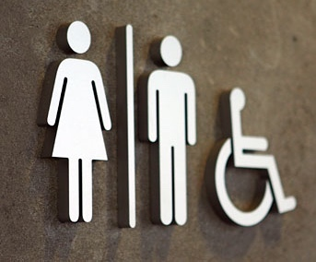
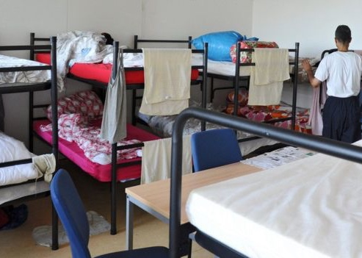
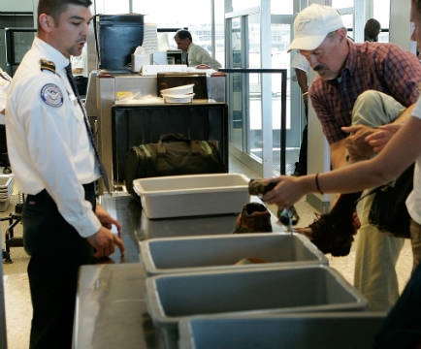
Où les risques surviennent-ils pour les personnes de diverses OSIEGCS ?
31
Notes:
Où les risques surviennent-ils pour les personnes de diverses OSIEGCS ? (suite)
Il sont nombreux pour les personnes de diverses OSIEGCS en situation de migration, de déplacement forcé et de crise, aussi bien dans nos locaux qu’en dehors. Quels sont-ils ? Il peut s’agir de lieux physiques ou d’espaces au sens plus large.
Prenez un instant pour laisser répondre les apprenant(e)s.
----
Durée : 5 minutes pour les diapositives relatives à la question « Où les risques surviennent-ils pour les personnes de diverses OSIEGCS ? ».
[Description de l’image : une série d’images représentant des risques. On y voit : un agent de sécurité ; des sacs de couchage sur des lits superposés dans un abri ; un agent à un point de contrôle dans un aéroport ; un long couloir garni de casiers ; une chambre médicale avec une table et un équipement médical.]

Slide 32
Où les risques surviennent-ils pour les personnes de diverses OSIEGCS ?
BUREAUX DE L’IMMIGRATION ET DU GOUVERNEMENT
MILIEUX PROFESSIONNELS
COMMUNAUTÉS ET FAMILLES
ÉTABLISSEMENTS DE SANTÉ
Tout espace de médiation avec les services d’immigration ou les pouvoirs publics.
Milieux professionnels aussi bien formels qu’informels.
Communautés et familles malveillantes ou discriminantes.
Établissements de santé ou services de conseil, y compris ceux gérés par nos organisations ou des établissements publics.
POINTS D’INFORMATION ET D’ENREGISTREMENT
SANITAIRES, LOGEMENTS ET CENTRES DE DÉTENTION
ZONES DE DISTRIBUTION DE L’AIDE EN SITUATION DE CRISE
NOS BUREAUX ET NOS PROGRAMMES
En particulier lorsqu’ils excluent les personnes de diverses OSIEGCS et que le personnel n’est pas formé.
Les points d’information et d’enregistrement pour les populations migrantes, déplacées ou touchées par des crises.
Les installations sanitaires, les logements traditionnels, les abris collectifs, les abris temporaires en zone urbaine, les centres de transit, les camps et les centres de détention.
Zones de distribution centralisée de l’aide et files d’attente.
32
Notes:
Où les risques surviennent-ils pour les personnes de diverses OSIEGCS ? (suite)
Les risques se manifestent, de manière non exhaustive, dans les environnements suivants :
Les bureaux de l’immigration et du gouvernement – tout endroit servant d’interface entre les services d’immigration et les pouvoirs publics qui peuvent inspecter les documents officiels, examiner l’apparence corporelle, ou encore contrôler la famille d’une personne.
Les milieux professionnels – aussi bien formels qu’informels, dans lesquels les employeurs sont en contact avec les personnes et peuvent contrôler leurs documents officiels ou autres caractéristiques.
Les communautés et les familles – qui peuvent ne pas se montrer bienveillantes envers une personne au motif qu’elle adhère à certaines normes de genre ou qu’elle n’y correspond pas, et la persécuter.
Les centres de santé ou de conseil – dans lesquels i) les documents ou l’apparence corporelle d’une personne ou de sa famille peuvent être examinés, ou ii) une personne peut se rendre pour demander de l’aide en lien avec ses diverses OSIEGCS.
Nos bureaux et nos programmes – en particulier lorsqu’ils excluent les personnes de diverses OSIEGCS et que le personnel n’est pas formé.
Les points d’information et d’enregistrement – à destination des populations migrantes, déplacées ou touchées par des crises.
Les sanitaires, les logements et les centres de détention – y compris les logements habituels, les abris collectifs, les abris temporaires en zones urbaines, les centres de transit, les camps, les installations sanitaires et les centres de détention dans lesquels les documents et l’apparence corporelle d’une personne ou de sa famille peuvent être examinés par des tiers.
Les zones de distribution de l’aide en situation de crise – Zones de distribution centralisée de l’aide et files d’attente, dans lesquelles les documents officiels, la composition familiale et l’adhésion à des normes de genre peuvent être passés au crible.
Comme vous pouvez le constater, le point commun de ces différents cas se manifeste dans les situations où le document d’identité officiel ou l’apparence corporelle d’une personne (ou de sa famille) ou son adhésion à des normes de genre peuvent être examinés par des tiers (fonctionnaires, personnel d’organisation, membres de la communauté, etc.).
Pensez-vous à d’autres cas qui n’auraient pas été cités jusqu’à présent ?
----
Durée : 5 minutes pour les diapositives relatives à la question « Où les risques surviennent-ils pour les personnes de diverses OSIEGCS ? ».

Slide 33
Où les risques surviennent-ils pour les personnes de diverses OSIEGCS ?
Veuillez vous reporter aux liens du HCR sur les orientations concernant les lieux de détention qui figurent dans votre manuel.
ABUS PHYSIQUES, PSYCHOLOGIQUES ET SEXUELS
ABSENCE DE SOUTIEN
Abus physiques, psychologiques et sexuels, discrimination, séparation des partenaires, interdiction des visites conjugales et logements inappropriés pour les personnes qui ont elles-mêmes déterminé leur genre.
Absence d’accès à une assistance juridique ou à un soutien social, aux systèmes judiciaires, aux services de conseil appropriés et à un personnel suffisamment formé.
PRISE EN CHARGE MÉDICALE CRITIQUE
ISOLEMENT OU CONFINEMENT
Refus de prise en charge médicale critique, y compris concernant le traitement contre le VIH, l’hormonothérapie, ou les soins liés à la violence sexuelle ou à la santé reproductive.
Isolement ou confinement utilisés comme des moyens de protection, en lieu et place de mesures de remise en liberté ou d’autres solutions d’orientation.
Notes:
Où les risques surviennent-ils pour les personnes de diverses OSIEGCS ? (suite)
Prenons le temps de recenser les risques auxquels sont exposées les personnes en détention. Ils incluent les éléments suivants :
Abus physiques, psychologiques et sexuels, discrimination, séparation des partenaires, interdiction des visites conjugales et logements inappropriés pour les personnes qui ont elles-mêmes déterminé leur genre. Par exemple, une femme à qui le sexe masculin a été assigné à la naissance peut être hébergée avec des hommes plutôt qu’avec des femmes au motif que le sexe indiqué sur son document d’identité officiel est celui d’un homme, ce qui peut conduire à des formes de harcèlement, d’abus, et de violences potentielles à son encontre.
Refus de prise en charge médicale essentielle, y compris concernant le traitement contre le VIH, l’hormonothérapie, ou les soins liés à la violence sexuelle ou à la santé reproductive.
Absence d’accès à une assistance juridique ou à un soutien social, aux systèmes judiciaires, aux services de conseil appropriés et à un personnel suffisamment formé.
Isolement ou confinement utilisés comme des moyens de protection, en lieu et place de mesures de remise en liberté ou d’autres solutions d’orientation.
Veuillez vous reporter aux liens du HCR sur les orientations concernant les lieux de détention qui figurent dans votre manuel.
----
Durée : 5 minutes pour les diapositives relatives à la question « Où les risques surviennent-ils pour les personnes de diverses OSIEGCS ? ».

Slide 34
Vidéo
Au Mexique, ces nouvelles constructions durables accueillent et protègent les personnes migrantes LGBTQ.
Daily Motion NOW THIS (5:00)
34
Notes:
Vidéo
Avant que nous ne nous intéressions aux obstacles auxquels sont confrontées les différentes personnes de diverses OSIEGCS, nous allons regarder une vidéo concernant la manière dont l’organisation fournit des logements sûrs aux migrant(e)s LGBTQI+ au Mexique pendant qu’ils attendent de pouvoir demander l’asile aux États-Unis.
----
Lien vers la vidéo : https://www.bing.com/videos/search?q=video+about+protection+of+lgbti+migrants&docid=608048214058863396&mid=088CDAB288AE69492C01088CDAB288AE69492C01&view=detail&FORM=VIRE OU https://www.dailymotion.com/video/x7dccj9.
Durée : 5 minutes.

Slide 35
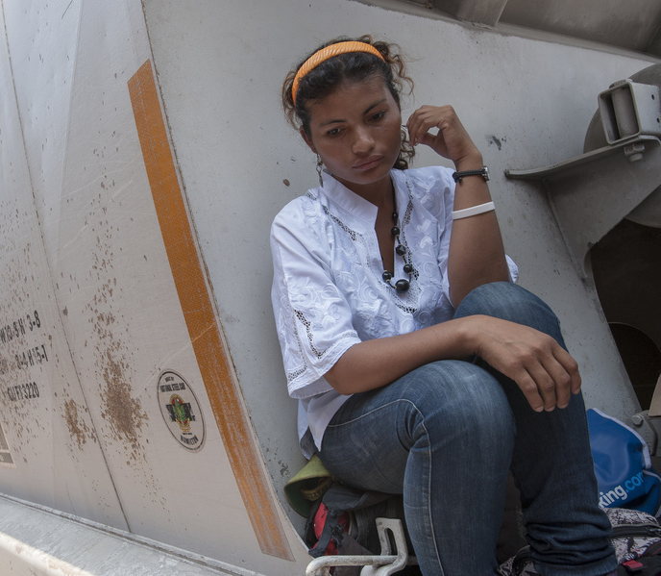
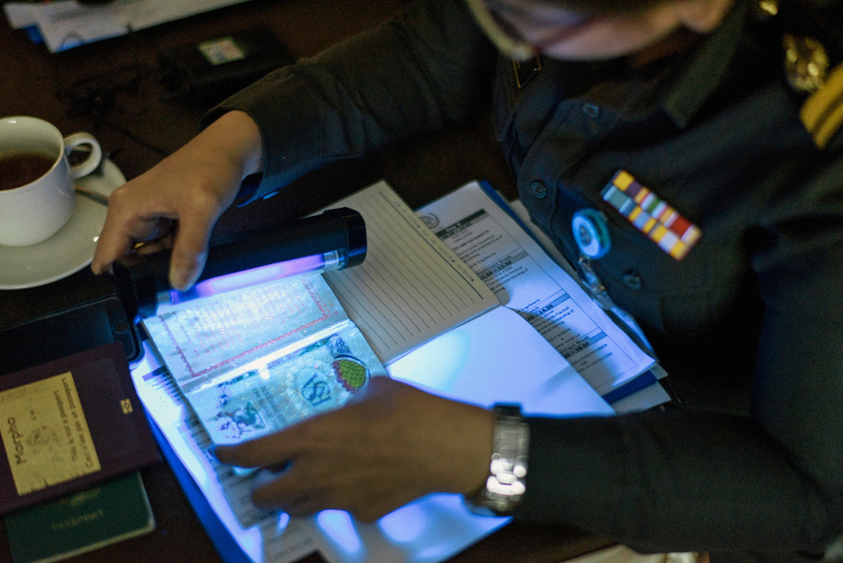
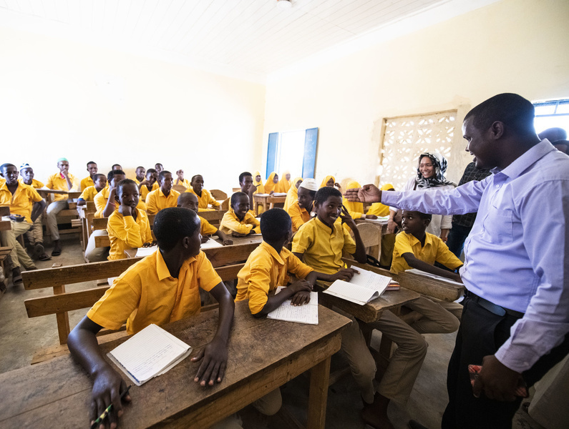
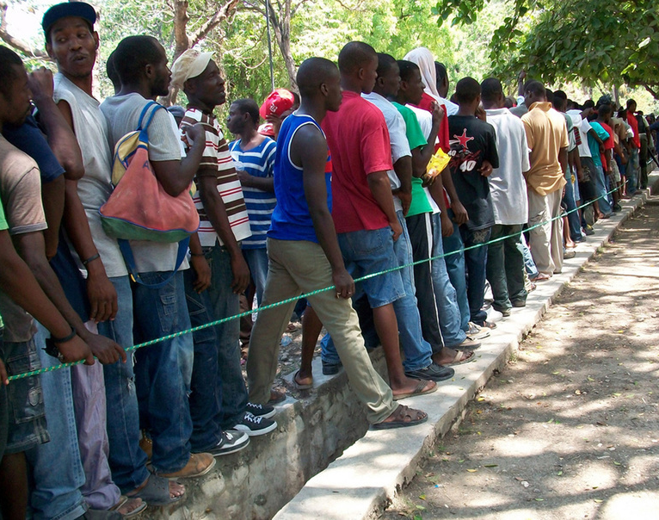
Quels sont les obstacles auxquels sont confrontées des personnes spécifiques ?
COMPORTEMENTAUX
INSTITUTIONNELS
ENVIRONNEMENTAUX
35
Notes:
Quels sont les obstacles auxquels sont confrontées des personnes spécifiques ?
À présent, intéressons-nous aux obstacles en matière de protection pour des individus spécifiques en situation de migration, de déplacement forcé ou de crise. Comme nous l’avons fait dans le module « Espaces sûrs », nous partirons du modèle de l’inclusion du handicap pour appliquer la notion d’obstacle à notre cas.
Qu’est-ce qu’un obstacle ?
Prenez un instant pour laisser répondre les apprenant(e)s.
Dans le contexte de l’inclusion du handicap, un obstacle peut être tout ce qui empêche une personne présentant un handicap de participer pleinement à tous les aspects de la vie sociale, en raison de ce handicap. En appliquant ce modèle aux personnes de diverses OSIEGCS, nous pouvons affirmer qu’un obstacle est tout ce qui peut empêcher une personne de diverses OSIEGCS d’accéder pleinement aux aides, ou de participer aux programmes et de bénéficier des services connexes, du fait de son OSIEGCS diverse.
Les obstacles peuvent être comportementaux, institutionnels ou environnementaux. Quels exemples d’obstacles comportementaux pouvez-vous citer ?
Prenez un instant pour laisser répondre les apprenant(e)s. Exemples : Des membres d’une communauté qui penseraient que les personnes de diverses OSIEGCS incarnent des malédictions, qu’elles vont à l’encontre de la religion prédominante, qu’elles sont malades ou maudites ; des employeurs qui estimeraient que des personnes de diverses OSIEGCS ne sont pas capables de remplir leur mission ; des enseignants qui adopteraient des comportements homophobes, transphobes, biphobes ou intersexephobes envers leurs élèves.
Quels exemples d’obstacles institutionnels pouvez-vous citer ?
Prenez un instant pour laisser répondre les apprenant(e)s. Exemples : Des politiques qui excluraient les personnes de diverses OSIEGCS ; des législations qui criminaliseraient les relations entre personnes de même genre ou avec des personnes dont l’expression de genre diffère ; des lois qui empêcheraient les couples de même genre de se marier ou d’adopter des enfants ; des règles administratives qui ne permettraient pas les changements de sexe ou de marqueur de genre ; les régimes d’assurance santé qui ne couvriraient pas les soins liés à une transition.
Quels exemples d’obstacles environnementaux pouvez-vous citer ?
Prenez un instant pour laisser répondre les apprenant(e)s. Exemples : Des toilettes et des douches de genre binaire ; des logements de genre binaire ; des contrôles de sécurité où une distinction existerait entre les genres ; des écoles où une distinction existerait entre les genres.
---------
Durée : 2 minutes.
[Description de l’image : une série d’images représentant des obstacles. On y voit : une salle de classe qui est réservée aux garçons ; des sanitaires avec trois sièges de toilettes et une silhouette de personne en détresse ; un agent qui contrôle des documents et des passeports ; un groupe d’hommes dans une file d’attente ; et une personne en détresse assise sur ses bagages, la tête dans les mains.]

Slide 36
Quels sont les obstacles auxquels sont confrontées des personnes spécifiques ?
PERSONNES DE DIVERSES OSIEGCS :
elles sont touchées de manière disproportionnée par la discrimination, la violence, l’insécurité dans les logements et les installations sanitaires, et se heurtent à des obstacles pour obtenir des documents et accéder à des services
PERSONNES DE DIVERSES OSIEGCS : elles se heurtent à l’insécurité de l’emploi, de l’accès aux services, à la violence et aux risques de désunion familiale
INTERSECTIONS : les diverses OSIEGCS se combinent à des facteurs tels que l’âge, le genre, l’origine ethnique, le niveau social et le statut au regard du handicap
36
Notes:
Quels sont les obstacles auxquels sont confrontées des personnes spécifiques ? (suite)
En tant que groupe, les personnes de diverses OSIEGCS sont très souvent en proie aux mêmes difficultés lorsqu’elles se trouvent en situation de migration, de déplacement forcé ou de crise. Toutefois, certains sous-groupes se trouveront confrontés à différents obstacles pour bénéficier d’une aide et de l’accès à nos programmes et nos services.
Par exemple, les personnes dont l’orientation sexuelle diffère peuvent devoir faire face à des obstacles pour ce qui est d’un accès à un emploi ou à un abri dignes, à des soins de santé respectueux ou concernant le maintien de leur unité familiale.
Les personnes dont l’identité et/ou l’expression de genre diffèrent peuvent être confrontées à des obstacles comportementaux, institutionnels et environnementaux pour accéder au système judiciaire, à l’éducation, à l’emploi, au logement et aux soins de santé ; elles peuvent être davantage sujettes à la pauvreté et éprouver des difficultés à obtenir des documents.
Les personnes dont les caractéristiques de sexe diffèrent peuvent se heurter à des obstacles comportementaux de la part des professionnels de santé, des familles et des communautés et rencontrer des difficultés pour accéder à des soins de santé appropriés et dignes, du fait de facteurs comportementaux ou institutionnels.
L’intersectionnalité joue un rôle primordial en ce qui concerne les obstacles qu’une personne peut rencontrer. Il existe des interactions entre les diverses orientations sexuelles, identités de genre, expressions de genre et caractéristiques de sexe d’une part, et de nombreux autres facteurs, tels que l’âge, le genre, l’origine ethnique, la classe sociale et le handicap éventuel d’autre part.
----
Durée : 10 minutes pour la question « Quels sont les obstacles auxquels sont confrontées des personnes spécifiques ? »

Slide 37
Quels sont les obstacles auxquels sont confrontées des personnes spécifiques ?
GENRE BINAIRE
HOMMES
FEMMES
ÂGE
HANDICAP
ENFANTS
PERSONNES ÂGÉES
FACTEURS INTERSECTIONNELS
OBSTACLES ACCRUS
37
Notes:
Quels sont les obstacles auxquels sont confrontées des personnes spécifiques ? (suite)
Intéressons-nous à présent aux facteurs intersectionnels du genre, de l’âge et du handicap et réfléchissons à la manière dont ces facteurs engendrent des obstacles pour les personnes de diverses OSIEGCS.
Genre binaire :
Les hommes : se trouvent confrontés à des obstacles comportementaux et institutionnels, notamment à des difficultés pour dénoncer la violence sexuelle, à des lois criminalisant l’homosexualité, et à des stéréotypes de la part des organisations internationales et des ONG qui n’acceptent pas de croire qu’ils sont gays, bisexuels ou transgenres, faute de ne pas correspondre aux critères attendus quant à leur apparence ou à leur comportement.
Les femmes : sont souvent moins mobiles et moins indépendantes financièrement, ce qui peut avoir une incidence sur leur capacité d’entreprendre une migration ou de s’extraire d’une situation compliquée au sein de leur foyer. Elles peuvent, par ailleurs, être confrontées à des pressions sociales les poussant à se marier, à fonder une famille avant un certain âge, ce qui peut entraver davantage leur mobilité et leur indépendance. Comme les hommes, les femmes peuvent faire l’objet de stéréotypes de la part d’organisations, dès lors qu’elle n’ont pas « l’apparence » ou « le comportement » attendu(e) d’une personne gay ou lesbienne, ce qui peut conduire les prestataires de services d’aide à penser qu’elles mentent et à refuser de leur accorder des prestations spéciales.
Âge :
Les enfants : se heurtent à des obstacles comportementaux qui reposent sur le fait qu’ils ne seraient pas assez âgés pour avoir une bonne compréhension de leur OSIEGCS ; en conséquence, leur persécution fondée sur leur OSIEGCS pourrait ne pas bénéficier de l’attention requise ; ils sont également confrontés à des obstacles institutionnels lorsqu’ils cherchent un soutien en dehors de leur foyer familial. Aux États-Unis, des études indiquent que les enfants de diverses OSIEGCS sont surreprésentés dans les systèmes judiciaires pour enfants, et que la majorité d’entre eux sont issus de populations ethniques marginalisées.
Les personnes âgées : lorsque leur OSIEGCS diffère, elles peuvent être en partie invisibles aux prestataires de services d’aide et être plus susceptibles de devoir dissimuler leur OSIEGCS – même lorsqu’elles ne le faisaient pas auparavant – en raison de leur dépendance vis-à-vis d’autres personnes, d’institutions et de systèmes qui sont discriminatoires ou peu sûrs.
Handicap :
Prévalence : Il importe de considérer le handicap comme un facteur intersectionnel, car de nombreuses personnes de diverses OSIEGCS présentent un handicap. En effet, une étude menée aux États-Unis indique que deux personnes transgenres sur cinq (soit 40 %) sont atteintes d’un handicap ; dans l’État de Washington, c’est le cas pour 40 % des hommes bisexuels, 36 % des femmes lesbiennes, 36 % des femmes bisexuelles et 26 % des hommes gays, contre 27,2 % de la population générale.
Les personnes présentant un handicap : se heurtent à un ensemble accru d’obstacles en fonction de leur genre, de leur âge et de leur OSIEGCS. Selon leur handicap, elles peuvent devoir dépendre d’autres personnes, d’institutions, d’organisations et de systèmes faisant preuve d’attitudes discriminatoires envers les personnes de diverses OSIEGCS, ce qui peut mener soit à une dissimulation soit à des risques élevés d’abus.
----
Durée : 10 minutes pour la question « Quels sont les obstacles auxquels sont confrontées des personnes spécifiques ? »
Remarque à l’attention de l’animateur(rice) : Un rapport publié aux États-Unis indique que « plus de 40 % des femmes incarcérées et près de 60 % des filles dans les établissements judiciaires pour enfants appartiennent à des minorités sexuelles, parmi lesquelles jusqu’à 85 % des jeunes LGBTQ sont des personnes de couleur. Des estimations récentes montrent également que 32 % des personnes en prison et 40 % des personnes en maison d’arrêt sont atteintes d’au moins un handicap ». Les statistiques susmentionnées relatives aux OSIEGCS et au handicap sont issues de ce même rapport : Movement Advancement Project | LGBT PEOPLE WITH DISABILITIES (https://www.lgbtmap.org/lgbt-people-disabilities).

Slide 38
Dix enjeux principaux
01
Participation et sensibilisation
02
03
Violences sexuelles et basées sur le genre
Documents officiels
04
05
06
Autres problèmes de sûreté et de sécurité
Accès à la justice
Aide matérielle
07
Logements et sanitaires
08
09
Moyens
de subsistance
10
Éducation
Santé
38
Notes:
Dix enjeux principaux
Intéressons-nous à présent aux dix enjeux principaux auxquels sont confrontées les personnes de diverses OSIEGCS en situation de migration, de déplacement forcé et de crise. Nous consacrerons le reste de ce module à l’étude de ces dix enjeux principaux. Il s’agit des enjeux suivants :
1. Participation et sensibilisation
Cet enjeu concerne l’inclusion des personnes de diverses OSIEGCS en situation de migration dans nos programmes et notre capacité à les atteindre afin de leur fournir une assistance et des services appropriés. Il est à noter que, dans les faits, nous portons déjà assistance à des personnes de diverses OSIEGCS, qui ne se sentent toutefois pas suffisamment en confiance pour nous faire part de leur identité ; nous sommes donc dans l’incapacité de leur fournir une assistance adaptée à leurs besoins.
2. Documents officiels
Cet enjeu a trait aux documents tels que les cartes d’identité nationale, les passeports, les actes de naissance, les documents de voyage, les certificats d’enregistrement et les cartes d’identité des personnes réfugiées ou déplacées à l’intérieur de leur propre pays. Il est notamment lié au fait que des personnes migrantes ayant une identité et une expression de genre qui diffèrent, y compris des personnes migrantes transgenres, non binaires et de genre non conforme, dépourvues de documents officiels qui correspondent à leur apparence physique, sont confrontées à un risque considérable au cours de leur parcours migratoire ou de leur déplacement forcé lorsqu’elles essaient de rentrer dans leur pays d’origine.
3. Violences basées sur le genre
Cet enjeu concerne les préjudices, relevant de la sphère privée ou publique, perpétrés spécifiquement en raison du genre d’une personne ; il s’agit notamment de préjudices physiques, psychologiques ou sexuels, de menaces de tels préjudices, de coercition et d’autres privations de liberté. Nous savons que les personnes de diverses OSIEGCS sont confrontées, de manière disproportionnée, à des taux élevés de violence basée sur le genre.
4. Autres problèmes de sûreté et de sécurité
Cet enjeu a trait à tout acte de menace ou de violation de la sécurité ou de la sûreté physique, émotionnelle ou psychologique d’une personne, y compris les actes de discrimination, de harcèlement, d’abus ou de violence.
5. Accès à la justice
Cet enjeu concerne la capacité d’une personne d’accéder aux systèmes d’assistance juridique digne et respectueuse, ainsi qu’à une assistance de la part des représentants des pouvoirs publics, tels que les officiers de police, lorsqu’elle est confrontée à des cas de violences basées sur le genre ou à une atteinte à sa sûreté et à sa sécurité.
6. Aide matérielle
Cet enjeu a trait à la réception de l’aide, y compris l’accès à l’eau, aux denrées alimentaires et non alimentaires, telles que le carburant, le savon, les matériaux pour la construction d’abris ou encore les espèces pour l’achat de biens de première nécessité.
7. Logements et sanitaires Cet enjeu concerne le logement, y compris les abris temporaires, les logements urbains et les installations sanitaires, notamment les toilettes et les douches.
8. Éducation
Cet enjeu a trait à la scolarisation, principalement celle des enfants.
9. Moyens de subsistance
Cet enjeu concerne les programmes d’aide à l’emploi et à l’entrepreneuriat, notamment les programmes de formation professionnelle.
10. Santé
Cet enjeu a trait à tout service de soutien à la santé mentale ou de soin de santé physique, y compris de la part des professionnels de la santé ou des hôpitaux privés et des cliniques de santé publiques, privées ou gérées par des ONG. La santé peut s’avérer l’une des questions les plus épineuses auxquelles sont confrontées les personnes de diverses OSIEGCS. En effet, dans le monde, les prestataires de services sanitaires ayant des compétences en matière de dispense de soins appropriés et dignes aux personnes de diverses OSIEGCS sont rares. Il s’agit par exemple d’organisations internationales telles que l’OIM et le HCR.
Lequel de ces sujets estimez-vous être le plus important dans le cadre de votre travail ?
----
Durée : 4 minutes.

Slide 39
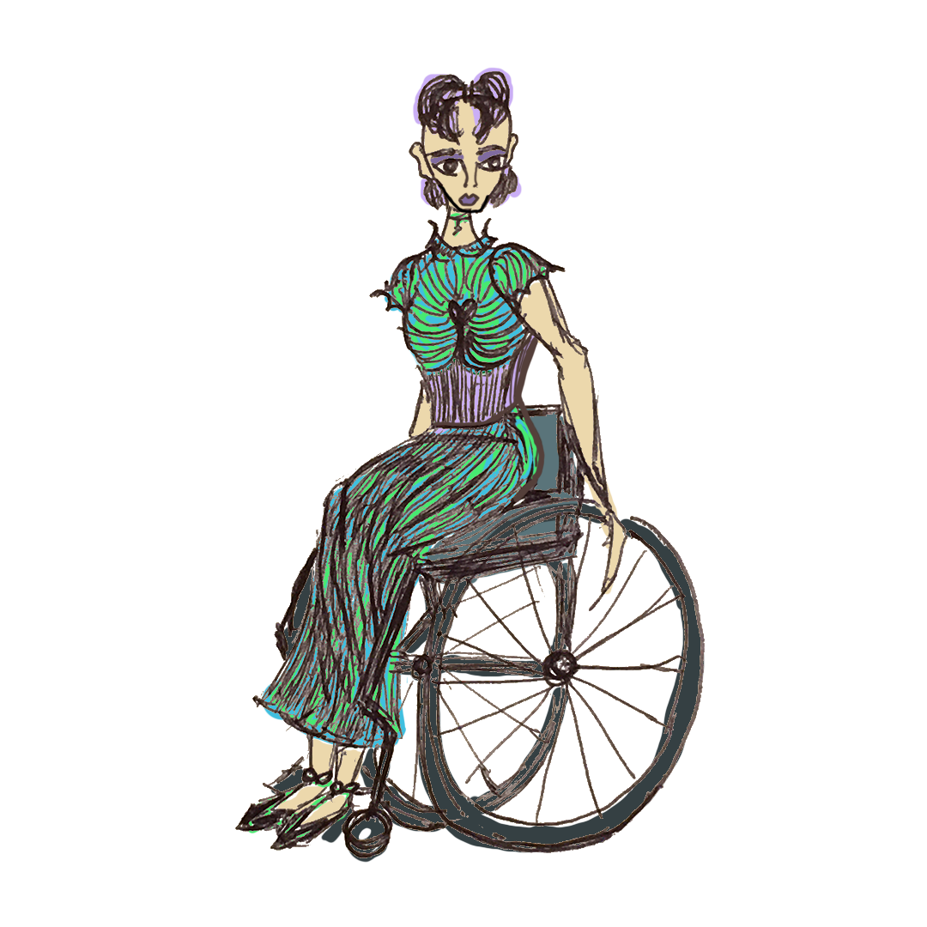
Évaluation des RISQUES ET DES OBSTACLES
Exercice
MANUEL – PAGE 8
Exercice bonus – PAGE 13
Orientations – PAGE 14
39
Notes:
Exercice : Évaluation des risques et des obstacles
Nous allons maintenant nous pencher sur l’exercice d’évaluation des risques et des obstacles. Veuillez ouvrir votre manuel à la page indiquée à l’écran.
Pour cette activité, nous allons former six équipes. Pour ce faire, vous allez compter dans l’ordre de un à six – votre numéro correspond à celui de votre équipe. J’ai posé sur les tables des étiquettes numérotées de un à six. Veuillez prendre place à la table qui correspond au numéro de votre équipe.
Dans votre manuel, vous trouverez les profils liés à l’évaluation des risques et des obstacles ainsi que l’énoncé de l’exercice d’évaluation des risques et des obstacles. Veuillez lire le profil correspondant au numéro qui a été assigné à votre équipe, puis vous reporter à l’exercice.
Recensez, pour chaque enjeu, les risques et les obstacles auxquels les personnes sont confrontées et que vous estimez être les plus importants. Ayez à l’esprit que nous nous intéressons aux risques et aux obstacles auxquels se heurtent ces personnes dans tous les aspects de leur vie quotidienne.
Lorsque vous déterminerez les risques et les obstacles les plus importants pour chacun des enjeux principaux, assurez-vous de tenir compte de toutes les informations contenues dans le profil ainsi que d’autres facteurs, tels que la situation géographique et l’âge.
Vous devriez envisager non seulement les risques et les obstacles auxquels les personnes se heurtent aujourd’hui, mais aussi ceux auxquels elles seront confrontées à l’avenir – dans trois, six, douze mois, voire plus. Pour vous inspirer, vous pouvez consulter la rubrique de conseils située à la suite de l’exercice.
Après avoir lu le profil et réalisé l’exercice, nous procéderons à une discussion de groupe. Je vous demanderai de décrire brièvement le profil qui vous aura été distribué, et d’énumérer les risques et les obstacles les plus importants que vous aurez recensés pour ce profil, en expliquant la raison de votre choix.
Vous disposez de 40 minutes pour réaliser cet exercice. Si vous terminez en avance, vous pouvez vous attarder sur le graphique bonus de la page suivante ; il vous sera demandé de réfléchir à la manière dont la visibilité va modifier la situation de la personne dont le profil vous a été attribué.
Lorsque les 40 minutes se sont écoulées :
Maintenant que vous avez terminé votre exercice d’évaluation, nous allons en discuter ensemble. Soyez à l’écoute lorsque chaque groupe présentera son profil. Si vous pensez que la personne dont le profil est présenté pourrait être exposée à d’autres risques, que l’équipe n’aurait pas envisagés, veuillez nous en faire part, afin que nous puissions en discuter ensemble. Un(e) porte-parole devra être désigné(e) dans chaque équipe.
----
Remarque à l’attention de l’animateur(rice) : Pendant les présentations des équipes, les animateur(trice)s afficheront les diapositives correspondant au profil. Les animateur(trice)s pourront ensuite utiliser la diapositive vierge qui suit le profil pour dresser la liste des risques et des obstacles recensés par l’équipe. À l’issue de la présentation d’une équipe, les animateur(trice)s peuvent demander au groupe s’il a des pistes de réflexion sur la manière de remédier à ces risques et à ces obstacles. Le groupe les notera afin qu’elles s’affichent à l’écran en regard des risques correspondants. Pour en savoir plus sur cet exercice et découvrir d’autres scénarios pédagogiques, consultez la page 217 du Guide des animateurs.
Durée : 1 heure et 40 minutes. 40 minutes pour l’activité en équipe ; 60 minutes pour la discussion.

Slide 40
Exercice : Évaluation des risques et des obstacles
Ava a 62 ans. Elle s’est mariée à l’âge de 18 ans. Son mari et elle étaient mariés depuis plus de 15 ans, mais Ava ne pouvait pas avoir d’enfants ; c’est la raison pour laquelle il a fini par accepter de divorcer. Compte tenu de son âge et des besoins économiques de sa famille, personne ne l’a forcée à se remarier. Ava a trouvé un emploi dans une clinique. C’est là qu’elle a rencontré Laila, il y a plus de 25 ans. À cette époque, Laila avait une vingtaine d’années, elle était mariée et avait trois enfants. Ava et Laila prenaient soin de cacher leur relation, car elles savaient qu’elles pouvaient s’exposer à de graves préjudices. Malgré leurs précautions, le frère d’Ava a découvert la relation de sa sœur avec Laila. Il a menacé de la dénoncer à la police. Il a également informé le mari de Laila de leur relation. Ava et Laila ont donc fui, laissant derrière elles les enfants de Laila.
Profil nº 1 :
Ava
40
Notes:
Exercice : Exercice d’évaluation des risques et des obstacles (suite)
Nous commencerons par le premier profil, celui d’Ava. Vous pouvez maintenant lire le profil.
----
Remarque à l’attention de l’animateur(rice) : À afficher pendant la présentation de ce profil par l’équipe.
Durée : 1 heure et 40 minutes. 40 minutes pour l’activité en équipe ; 60 minutes pour la discussion.
[Description de l’image : gros plan sur une personne dont l’expression de genre est féminine ; sa tête repose sur sa main ; elle porte de petites lunettes de lecture sur le bout de son nez.]

Slide 41
Exercice : Évaluation des risques et des obstacles
Un collègue bienveillant les a mises en relation avec un groupe de femmes dans une grande ville d’une autre province. Ava a obtenu un emploi dans la clinique locale et elles ont pu établir leur foyer ensemble dans cette ville. Quelques années plus tard, un séisme a dévasté la ville. L’organisation de femmes sur laquelle Laila et Ava comptaient pour recevoir une aide a été détruite. Se sentant trop vulnérables, en tant que femmes célibataires, pour rester dans la ville, et ne pouvant retourner dans leur village, Ava et Laila ont franchi la frontière pour rejoindre le pays d’asile et y chercher de l’aide.
Profil nº 1 :
Ava
41
Notes:
Exercice : Exercice d’évaluation des risques et des obstacles (suite)
Nous commencerons par le premier profil, celui d’Ava. Vous pouvez maintenant lire le profil.
----
Remarque à l’attention de l’animateur(rice) : À afficher pendant la présentation de ce profil par l’équipe.
Durée : 1 heure et 40 minutes. 40 minutes pour l’activité en équipe ; 60 minutes pour la discussion.
[Description de l’image : gros plan sur une personne dont l’expression de genre est féminine ; sa tête repose sur sa main ; elle porte de petites lunettes de lecture sur le bout de son nez.]

Slide 42
Exercice : Évaluation des risques et des obstacles
Depuis leur arrivée, Ava et Laila éprouvent des difficultés à trouver du travail, et Laila a été contrainte de se prostituer pour survivre. Elles vivent dans une zone rurale où ont été déplacées de nombreuses personnes issues de leur pays d’origine, soit en raison du séisme, soit à cause d’un conflit tribal dans la région. Elles ont dit à tout le monde qu’elles étaient tante et nièce, mais elles craignent d’être découvertes.
Profil nº 1 :
Ava
42
Notes:
Exercice : Exercice d’évaluation des risques et des obstacles (suite)
Nous commencerons par le premier profil, celui d’Ava. Vous pouvez maintenant lire le profil.
----
Remarque à l’attention de l’animateur(rice) : À afficher pendant la présentation de ce profil par l’équipe.
Durée : 1 heure et 40 minutes. 40 minutes pour l’activité en équipe ; 60 minutes pour la discussion.
[Description de l’image : gros plan sur une personne dont l’expression de genre est féminine ; sa tête repose sur sa main ; elle porte de petites lunettes de lecture sur le bout de son nez.]

Slide 43
Exercice : Évaluation des risques et des obstacles
Profil nº 1 : AVA
Ava a 62 ans. Elle s’est mariée à l’âge de 18 ans. Son mari et elle étaient mariés depuis plus de 15 ans, mais Ava ne pouvait pas avoir d’enfants ; c’est la raison pour laquelle il a fini par accepter de divorcer. Compte tenu de son âge et des besoins économiques de sa famille, personne ne l’a forcée à se remarier. Ava a trouvé un emploi dans une clinique. C’est là qu’elle a rencontré Laila, il y a plus de 25 ans. À cette époque, Laila avait une vingtaine d’années, elle était mariée et avait trois enfants. Ava et Laila prenaient soin de cacher leur relation, car elles savaient qu’elles pouvaient s’exposer à de graves préjudices. Malgré leurs précautions, le frère d’Ava a découvert la relation de sa sœur avec Laila. Il a menacé de la dénoncer à la police. Il a également informé le mari de Laila de leur relation. Ava et Laila ont donc fui, laissant derrière elles les enfants de Laila.
Un collègue bienveillant les a mises en relation avec un groupe de femmes dans une grande ville d’une autre province. Ava a obtenu un emploi dans la clinique locale et elles ont pu établir leur foyer ensemble dans cette ville. Quelques années plus tard, un séisme a dévasté la ville. L’organisation de femmes sur laquelle Laila et Ava comptaient pour recevoir une aide a été détruite. Se sentant trop vulnérables, en tant que femmes célibataires, pour rester dans la ville, et ne pouvant retourner dans leur village, Ava et Laila ont franchi la frontière pour rejoindre le pays d’asile et y chercher de l’aide.
Depuis leur arrivée, Ava et Laila éprouvent des difficultés à trouver du travail, et Laila a été contrainte de se prostituer pour survivre. Elles vivent dans une zone rurale où ont été déplacées de nombreuses personnes issues de leur pays d’origine, soit en raison du séisme, soit à cause d’un conflit tribal dans la région. Elles ont dit à tout le monde qu’elles étaient tante et nièce, mais elles craignent d’être découvertes.
Réponses possibles
Risques et obstacles majeurs
Recensez/sélectionnez les risques et les obstacles
43
Notes:
Exercice : Exercice d’évaluation des risques et des obstacles (suite)
Veuillez maintenant nous faire part des risques et des obstacles que vous jugez les plus importants pour chaque enjeu principal.
Une fois que tous les risques et obstacles sont énoncés et inscrits à l’écran :
Quelles seraient selon vous les modalités à privilégier pour remédier à ces risques et obstacles ?
----
Remarque à l’attention de l’animateur(rice) : Utilisez cette diapositive pour présenter les risques auxquels est confrontée la personne du profil, ceux énumérés par l’équipe qui a présenté le profil, ainsi que les autres réponses possibles.
Durée : 1 heure et 40 minutes. 40 minutes pour l’activité en équipe ; 60 minutes pour la discussion.

Slide 44
Exercice : Évaluation des risques et des obstacles
Anwar n’a aucun ami ou membre de sa famille dans le pays d’asile.
Il a récemment pris contact avec des organisations d’aide, étant donné que ses économies s’amenuisent et qu’il n’a pas de permis de travail légal. Anwar a fui son pays d’origine après avoir été détenu et subi de graves abus de la part de la police. L’incident s’est produit après qu’Anwar eut confié à sa femme qu’il entretenait une relation de longue date avec un autre homme.
Profil nº 2 :
Anwar
44
Notes:
Exercice : Exercice d’évaluation des risques et des obstacles (suite)
À présent, étudions le deuxième profil. Vous pouvez maintenant lire le profil.
----
Remarque à l’attention de l’animateur(rice) : À afficher pendant la présentation de ce profil par l’équipe.
Durée : 1 heure et 40 minutes. 40 minutes pour l’activité en équipe ; 60 minutes pour la discussion.
[Description de l’image : un homme vêtu d’un sweat à capuche emprunte un étroit et long passage entre deux bâtiments de pierres.]

Slide 45
Exercice : Évaluation des risques et des obstacles
Elle le soupçonnait d’entretenir une liaison depuis quelque temps ; après avoir lu des messages sur son téléphone, elle lui a demandé des comptes. Il espérait qu’elle saurait se montrer bienveillante ; il lui a alors tout confié. Bien au contraire, sa femme les a dénoncés, lui et son partenaire, au commissariat de police local. Après cette dénonciation, la police a arrêté Anwar et son partenaire et les a gardés en détention pendant plusieurs semaines.
La femme d’Anwar a dit à sa propre famille que ce dernier avait été arrêté parce qu’il avait abusé d’elle.
Profil nº 2 :
Anwar
45
Notes:
Exercice : Exercice d’évaluation des risques et des obstacles (suite)
À présent, étudions le deuxième profil. Vous pouvez maintenant lire le profil.
----
Remarque à l’attention de l’animateur(rice) : À afficher pendant la présentation de ce profil par l’équipe.
Durée : 1 heure et 40 minutes. 40 minutes pour l’activité en équipe ; 60 minutes pour la discussion.
[Description de l’image : un homme vêtu d’un sweat à capuche emprunte un étroit et long passage entre deux bâtiments de pierres.]

Slide 46
Exercice : Évaluation des risques et des obstacles
Au cours de sa détention, Anwar a subi des violences aussi bien physiques que sexuelles. Finalement, des amis ont payé sa caution et il a été remis en liberté. Après quoi, Anwar a vidé son compte bancaire et fui le pays. Pendant sa fuite, il a reçu des messages de menace de la part de sa belle-famille. Depuis son arrivée dans le pays d’asile, il n’a plus eu de contact, ni avec elle, ni avec son partenaire.
Profil nº 2 :
Anwar
46
Notes:
Exercice : Exercice d’évaluation des risques et des obstacles (suite)
À présent, étudions le deuxième profil. Vous pouvez maintenant lire le profil.
----
Remarque à l’attention de l’animateur(rice) : À afficher pendant la présentation de ce profil par l’équipe.
Durée : 1 heure et 40 minutes. 40 minutes pour l’activité en équipe ; 60 minutes pour la discussion.
[Description de l’image : un homme vêtu d’un sweat à capuche emprunte un étroit et long passage entre deux bâtiments de pierres.]

Slide 47
Exercice : Évaluation des risques et des obstacles
Profil nº 2 : ANWAR
Anwar vit en ville, il s’est isolé des autres personnes relevant de la compétence du HCR, y compris celles de son pays d’origine, parce qu’il craint qu’elles ne le persécutent. Il reste discret. Il ne sort pas pendant la journée et, si possible, il évite les zones publiques bondées où des personnes pourraient le voir. Il préfère sortir le soir et faire ses courses lorsque les marchés sont moins peuplés et qu’il peut conserver l’anonymat. Anwar n’a aucun ami ou membre de sa famille dans le pays d’asile. Il a récemment pris contact avec des organisations d’aide, étant donné que ses économies s’amenuisent et qu’il n’a pas de permis de travail légal. Anwar a fui son pays d’origine après avoir été détenu et subi de graves abus de la part de la police. L’incident s’est produit après qu’Anwar eut confié à sa femme qu’il entretenait une relation de longue date avec un autre homme.
Elle le soupçonnait d’entretenir une liaison depuis quelque temps, et après avoir lu des messages sur son téléphone, elle lui a demandé des comptes. Il espérait qu’elle saurait se montrer bienveillante ; il lui a alors tout confié. Bien au contraire, sa femme les a dénoncés, lui et son partenaire, au commissariat de police local. Après cette dénonciation, la police a arrêté Anwar et son partenaire et les a gardés en détention pendant plusieurs semaines. La femme d’Anwar a dit à sa propre famille que ce dernier avait été arrêté parce qu’il avait abusé d’elle.
Au cours de sa détention, Anwar a subi des violences aussi bien physiques que sexuelles. Finalement, des amis ont payé sa caution et il a été remis en liberté. Après quoi, Anwar a vidé son compte bancaire et fui le pays. Pendant sa fuite, il a reçu des messages de menace de la part de sa belle-famille. Depuis son arrivée dans le pays d’asile, il n’a plus eu de contact, ni avec elle, ni avec son partenaire.
Réponses possibles
Risques et obstacles majeurs
Recensez/sélectionnez les risques et les obstacles
47
Notes:
Exercice : Exercice d’évaluation des risques et des obstacles (suite)
Veuillez maintenant nous faire part des risques et des obstacles que vous jugez les plus importants pour chaque enjeu principal.
Une fois que tous les risques et obstacles sont énoncés et inscrits à l’écran :
Quelles seraient selon vous les modalités à privilégier pour remédier à ces risques et obstacles ?
----
Remarque à l’attention de l’animateur(rice) : Utilisez cette diapositive pour présenter les risques auxquels est confrontée la personne du profil, ceux énumérés par l’équipe qui a présenté le profil, ainsi que les autres réponses possibles.
Durée : 1 heure et 40 minutes. 40 minutes pour l’activité en équipe ; 60 minutes pour la discussion.

Slide 48
Exercice : Évaluation des risques et des obstacles
Mia est une jeune femme bisexuelle de 24 ans, déplacée depuis huit mois. La mère de Mia est morte en couches et son père est resté dans son pays d’origine. Elle n’a aucun autre parent ou ami dans le pays d’asile. Mia vit avec trois autres jeunes femmes célibataires dans une zone urbaine qui est principalement peuplée de migrant(e)s et de demandeurs et demandeuses d’asile de la région. Elle a été placée dans ce foyer avec les jeunes femmes par l’intermédiaire d’un prestataire de service et ne les connaît pas bien.
Profil nº 3 :
Mia
48
Notes:
Exercice : Exercice d’évaluation des risques et des obstacles (suite)
À présent, étudions le troisième profil. Vous pouvez maintenant lire le profil.
----
Remarque à l’attention de l’animateur(rice) : À afficher pendant la présentation de ce profil par l’équipe.
Durée : 1 heure et 40 minutes. 40 minutes pour l’activité en équipe ; 60 minutes pour la discussion.
[Description de l’image : une jeune femme se tient debout dans un intérieur, elle fait face à l’objectif. D’autres personnes en arrière-plan regardent ailleurs.]

Slide 49
Exercice : Évaluation des risques et des obstacles
Avant de fuir, Mia a été sévèrement blessée au cours d’une agression perpétrée contre elle et sa partenaire par des membres de la communauté. Sa partenaire a été tuée. Des amis ont aidé Mia à fuir le pays. En raison de ses blessures, Mia souffre désormais de troubles de la mobilité et requiert une assistance pour se déplacer.
Elle survit grâce à l’aide d’une organisation pour les demandeurs et demandeuses d’asile en situation de handicap, mais cette aide est limitée et Mia est souvent obligée de compter sur la bienveillance de ses voisins et de ses amis pour subvenir à ses besoins jusqu’à la fin du mois.
Profil nº 3 :
Mia
49
Notes:
Exercice : Exercice d’évaluation des risques et des obstacles (suite)
À présent, étudions le troisième profil. Vous pouvez maintenant lire le profil.
----
Remarque à l’attention de l’animateur(rice) : À afficher pendant la présentation de ce profil par l’équipe.
Durée : 1 heure et 40 minutes. 40 minutes pour l’activité en équipe ; 60 minutes pour la discussion.
[Description de l’image : une jeune femme se tient debout dans un intérieur, elle fait face à l’objectif. D’autres personnes en arrière-plan regardent ailleurs.]

Slide 50
Exercice : Évaluation des risques et des obstacles
Mia évite d’aborder la question de ses relations avec d’autres femmes ou sa partenaire, car elle craint de s’exposer à une discrimination ou à des violences de la part des prestataires de service, de ses colocataires, de ses voisins ou des membres de la communauté. Elle appréhende également le fait de ne plus recevoir d’aide si elle divulgue la raison pour laquelle elle a fui son pays d’origine. Avant son agression, Mia avait eu d’autres problèmes dans son pays d’origine du fait de son orientation sexuelle perçue ou réelle ; elle avait notamment fait l’objet de harcèlement et de violence. Elle cherche actuellement à obtenir le droit d’asile.
Profil nº 3 :
Mia
50
Notes:
Exercice : Exercice d’évaluation des risques et des obstacles (suite)
À présent, étudions le troisième profil. Vous pouvez maintenant lire le profil.
----
Remarque à l’attention de l’animateur(rice) : À afficher pendant la présentation de ce profil par l’équipe.
Durée : 1 heure et 40 minutes. 40 minutes pour l’activité en équipe ; 60 minutes pour la discussion.
[Description de l’image : une jeune femme se tient debout dans un intérieur, elle fait face à l’objectif. D’autres personnes en arrière-plan regardent ailleurs.]

Slide 51
Exercice : Évaluation des risques et des obstacles
Profil nº 3 : MIA
Mia est une jeune femme bisexuelle de 24 ans, déplacée depuis huit mois. La mère de Mia est morte en couches et son père est resté dans son pays d’origine. Elle n’a aucun autre parent ou ami dans le pays d’asile. Mia vit avec trois autres jeunes femmes célibataires dans une zone urbaine qui est principalement peuplée de migrant(e)s et de demandeurs et demandeuses d’asile de la région. Elle a été placée dans ce foyer avec les jeunes femmes par l’intermédiaire d’un prestataire de service et ne les connaît pas bien.
Avant de fuir, Mia a été sévèrement blessée au cours d’une agression perpétrée contre elle et sa partenaire par des membres de la communauté. Sa partenaire a été tuée. Des amis ont aidé Mia à fuir le pays. En raison de ses blessures, Mia souffre désormais de troubles de la mobilité et requiert une assistance pour se déplacer.
Elle survit grâce à l’aide d’une organisation pour les demandeurs et demandeuses d’asile en situation de handicap, mais cette aide est limitée et Mia est souvent obligée de compter sur la bienveillance de ses voisins et de ses amis pour subvenir à ses besoins jusqu’à la fin du mois.
Mia évite d’aborder la question de ses relations avec d’autres femmes ou sa partenaire, car elle craint de s’exposer à une discrimination ou à des violences de la part des prestataires de service, de ses colocataires, de ses voisins ou des membres de la communauté. Elle appréhende également le fait de ne plus recevoir d’aide si elle divulgue la raison pour laquelle elle a fui son pays d’origine. Avant son agression, Mia avait eu d’autres problèmes dans son pays d’origine du fait de son orientation sexuelle perçue ou réelle ; elle avait notamment fait l’objet de harcèlement et de violence. Elle cherche actuellement à obtenir le droit d’asile.
Réponses possibles
Risques et obstacles majeurs
Recensez/sélectionnez les risques et les obstacles
51
Notes:
Exercice : Exercice d’évaluation des risques et des obstacles (suite)
Veuillez maintenant nous faire part des risques et des obstacles que vous jugez les plus importants pour chaque enjeu principal.
Une fois que tous les risques et obstacles sont énoncés et inscrits à l’écran :
Quelles seraient selon vous les modalités à privilégier pour remédier à ces risques et obstacles ?
----
Remarque à l’attention de l’animateur(rice) : Utilisez cette diapositive pour présenter les risques auxquels est confrontée la personne du profil, ceux énumérés par l’équipe qui a présenté le profil, ainsi que les autres réponses possibles.
Durée : 1 heure et 40 minutes. 40 minutes pour l’activité en équipe ; 60 minutes pour la discussion.

Slide 52
Exercice : Évaluation des risques et des obstacles
Jack est un homme transgenre de 28 ans. Il s’est rendu dans le pays d’asile en tant que travailleur migrant lorsqu’il avait une vingtaine d’années. À l’époque, Jack avait l’expression de genre d’une femme et utilisait le prénom qui lui avait été attribué à la naissance, Shreeni. Ce prénom figure sur ses documents officiels, y compris sa carte nationale d’identité, son visa et son passeport.
En grandissant, Jack a rencontré de nombreux problèmes en raison de son identité de genre, il a notamment fait l’objet de violences au sein de sa famille et à l’école. Du fait du harcèlement de la part des autres élèves et d’une longue période de consommation de drogues, Jack a abandonné l’école à l’âge de 14 ans. Ses parents lui ont ensuite demandé de quitter le foyer. Il s’est donc rendu dans la capitale, afin de chercher un emploi. Plus tard, il a décidé de partir à l’étranger en tant qu’employé domestique.
Profil nº 4 :
Jack
52
Notes:
Exercice : Exercice d’évaluation des risques et des obstacles (suite)
À présent, étudions le quatrième profil. Vous pouvez maintenant lire le profil.
----
Remarque à l’attention de l’animateur(rice) : À afficher pendant la présentation de ce profil par l’équipe.
Durée : 1 heure et 40 minutes. 40 minutes pour l’activité en équipe ; 60 minutes pour la discussion.
[Description de l’image : Portrait rapproché de trois quarts dans l’obscurité ; la personne porte son regard au sol.]

Slide 53
Exercice : Évaluation des risques et des obstacles
Après quelques années dans le pays d’asile, Jack a décidé de quitter cet emploi et d’entamer une transition pour devenir un homme. Il s’est procuré des hormones sur le marché noir, a changé son expression de genre pour adopter celle d’un homme et s’est installé dans un logement temporaire dans une ville avec d’autres migrant(e)s transgenres. Pour subvenir à ses besoins, Jack a commencé à travailler dans l’économie informelle, principalement dans la construction. Après avoir terminé sa transition, Jack a décidé qu’il serait incapable de retourner dans son pays d’origine et a demandé l’asile. Peu de temps après, il a été arrêté lors d’un contrôle de police, car il n’était pas en possession de documents d’identité valides ; et pour cause, son employeur avait gardé son passeport. Jack est actuellement en détention pour travail illégal dans le pays et risque d’être expulsé. L’accès aux hormones et aux articles sanitaires qui sont distribués aux femmes détenues lui est refusé.
Profil nº 4 :
Jack
53
Notes:
Exercice : Exercice d’évaluation des risques et des obstacles (suite)
À présent, étudions le quatrième profil. Vous pouvez maintenant lire le profil.
----
Remarque à l’attention de l’animateur(rice) : À afficher pendant la présentation de ce profil par l’équipe.
Durée : 1 heure et 40 minutes. 40 minutes pour l’activité en équipe ; 60 minutes pour la discussion.
[Description de l’image : Portrait rapproché de trois quarts dans l’obscurité ; la personne porte son regard au sol.]

Slide 54
Exercice : Évaluation des risques et des obstacles
Profil nº 4 : Jack
Jack est un homme transgenre de 28 ans. Il s’est rendu dans le pays d’asile en tant que travailleur migrant lorsqu’il avait une vingtaine d’années. À l’époque, Jack avait l’expression de genre d’une femme et utilisait le prénom qui lui avait été attribué à la naissance, Shreeni. Ce prénom figure sur ses documents officiels, y compris sa carte nationale d’identité, son visa et son passeport.
En grandissant, Jack a rencontré de nombreux problèmes en raison de son identité de genre, il a notamment fait l’objet de violences au sein de sa famille et à l’école. Du fait du harcèlement de la part des autres élèves et d’une longue période de consommation de drogues, Jack a abandonné l’école à l’âge de 14 ans. Ses parents lui ont ensuite demandé de quitter le foyer. Il s’est donc rendu dans la capitale, afin de chercher un emploi. Plus tard, il a décidé de partir à l’étranger en tant qu’employé domestique.
Après quelques années dans le pays d’asile, Jack a décidé de quitter cet emploi et d’entamer une transition pour devenir un homme. Il s’est procuré des hormones sur le marché noir, a changé son expression de genre pour adopter celle d’un homme et s’est installé dans un logement temporaire dans une ville avec d’autres migrants transgenres. Pour subvenir à ses besoins, Jack a commencé à travailler dans l’économie informelle, principalement dans la construction. Après avoir terminé sa transition, Jack a décidé qu’il serait incapable de retourner dans son pays d’origine et a demandé l’asile. Peu de temps après, il a été arrêté lors d’un contrôle de police, car il n’était pas en possession de documents d’identité valides ; et pour cause, son employeur avait gardé son passeport. Jack est actuellement en détention pour travail illégal dans le pays et risque d’être expulsé. L’accès aux hormones et aux articles sanitaires qui sont distribués aux femmes détenues lui est refusé.
Réponses possibles
Risques et obstacles majeurs
Recensez/sélectionnez les risques et les obstacles
54
Notes:
Exercice : Exercice d’évaluation des risques et des obstacles (suite)
Veuillez maintenant nous faire part des risques et des obstacles que vous jugez les plus importants pour chaque enjeu principal.
Une fois que tous les risques et obstacles sont énoncés et inscrits à l’écran :
Quelles seraient selon vous les modalités à privilégier pour remédier à ces risques et obstacles ?
----
Remarque à l’attention de l’animateur(rice) : Utilisez cette diapositive pour présenter les risques auxquels est confrontée la personne du profil, ceux énumérés par l’équipe qui a présenté le profil, ainsi que les autres réponses possibles.
Durée : 1 heure et 40 minutes. 40 minutes pour l’activité en équipe ; 60 minutes pour la discussion.

Slide 55
Exercice : Évaluation des risques et des obstacles
Sarah est une femme transgenre de 22 ans. À 21 ans, Sarah a quitté sa communauté en raison d’un conflit politique prolongé. Elle vivait déjà en dehors du foyer familial au moment de son départ et n’a plus eu aucun contact avec sa famille depuis. Elle a fui en compagnie de deux de ses amis avec lesquels elle partageait un appartement, et ensemble, ils se sont installés dans un camp provisoirement établi par d’autres femmes transgenres déplacées. Sarah a perdu ses documents pendant le trajet entre son appartement et le camp, mais elle n’a pas pu retourner les chercher. Sur ces documents figure la mention du sexe masculin qui lui a été assigné à la naissance.
Profil nº 5 :
Sarah
55
Notes:
Exercice : Exercice d’évaluation des risques et des obstacles (suite)
À présent, étudions le cinquième profil. Vous pouvez maintenant lire le profil.
----
Remarque à l’attention de l’animateur(rice) : À afficher pendant la présentation de ce profil par l’équipe.
Durée : 1 heure et 40 minutes. 40 minutes pour l’activité en équipe ; 60 minutes pour la discussion.
[Description de l’image : une jeune femme, les bras croisés sur son ventre, se tient debout dans un abri avec une amie à Cox’s Bazar, au Bangladesh. Elles fixent toutes deux l’objectif.]

Slide 56
Exercice : Évaluation des risques et des obstacles
Avant de quitter sa communauté et de s’installer dans le camp temporaire, Sarah prenait des hormones. Elle pouvait se les procurer facilement dans une pharmacie avant de fuir, mais maintenant qu’elle vit dans un camp, il est bien moins aisé d’en obtenir. La pharmacie la plus proche ne dispose pas des hormones dont elle a besoin, et le coût du trajet vers la ville pour en acheter est prohibitif au regard de ses maigres économies. Elle compte donc sur le marché noir pour se les procurer et doit se passer de certaines doses pendant plusieurs jours.
Profil nº 5 :
Sarah
56
Notes:
Exercice : Exercice d’évaluation des risques et des obstacles (suite)
À présent, étudions le cinquième profil. Vous pouvez maintenant lire le profil.
----
Remarque à l’attention de l’animateur(rice) : À afficher pendant la présentation de ce profil par l’équipe.
Durée : 1 heure et 40 minutes. 40 minutes pour l’activité en équipe ; 60 minutes pour la discussion.
[Description de l’image : une jeune femme, les bras croisés sur son ventre, se tient debout dans un abri avec une amie à Cox’s Bazar, au Bangladesh. Elles fixent toutes deux l’objectif.]

Slide 57
Exercice : Évaluation des risques et des obstacles
Sarah et les autres femmes qui vivent dans le camp souffrent régulièrement d’insécurité alimentaire et ne jouissent d’aucun accès à une eau potable ni à des sanitaires. Parce qu’elles sont généralement dépourvues de documents d’identité qui correspondent à leur expression de genre, elles ne peuvent pas se faire enregistrer par des organisations gouvernementales pour obtenir une aide. Elles sont ignorées par les organisations internationales qui portent assistance aux résident(e)s d’autres camps, et le peu d’aide qu’elles reçoivent provient de la générosité des membres de la communauté et d’une organisation de femmes locale. Elles ont tenté de faire valoir leur situation auprès d’un bureau des Nations Unies de proximité en laissant des messages aux agents de sécurité, mais n’ont jamais reçu de réponse. Compte tenu de la réaction affichée par les agents, elles soupçonnent que leurs messages ne parviennent jamais jusqu’au guichet de réception ou aux membres du personnel compétents. Certains leur ont suggéré de camper devant les grilles du bureau des Nations Unies pour faire entendre leur voix.
Profil nº 5 :
Sarah
57
Notes:
Exercice : Exercice d’évaluation des risques et des obstacles (suite)
À présent, étudions le cinquième profil. Vous pouvez maintenant lire le profil.
----
Remarque à l’attention de l’animateur(rice) : À afficher pendant la présentation de ce profil par l’équipe.
Durée : 1 heure et 40 minutes. 40 minutes pour l’activité en équipe ; 60 minutes pour la discussion.
[Description de l’image : une jeune femme, les bras croisés sur son ventre, se tient debout dans un abri avec une amie à Cox’s Bazar, au Bangladesh. Elles fixent toutes deux l’objectif.]

Slide 58
Exercice : Évaluation des risques et des obstacles
Profil nº 5 : Sarah
Sarah est une femme transgenre de 22 ans. À 21 ans, Sarah a quitté sa communauté en raison d’un conflit politique prolongé. Elle vivait déjà en dehors du foyer familial au moment de son départ et n’a plus eu aucun contact avec sa famille depuis. Elle a fui en compagnie de deux de ses amis avec lesquels elle partageait un appartement, et ensemble, ils se sont installés dans un camp provisoirement établi par d’autres femmes transgenres déplacées. Sarah a perdu ses documents pendant le trajet entre son appartement et le camp, mais elle n’a pas pu retourner les chercher. Sur ces documents figure la mention du sexe masculin qui lui a été assigné à la naissance.
Avant de quitter sa communauté et de s’installer dans le camp temporaire, Sarah prenait des hormones. Elle pouvait se les procurer facilement dans une pharmacie avant de fuir, mais maintenant qu’elle vit dans un camp, il est bien moins aisé d’en obtenir. La pharmacie la plus proche ne dispose pas des hormones dont elle a besoin, et le coût du trajet vers la ville pour en acheter est prohibitif au regard de ses maigres économies. Elle compte donc sur le marché noir pour se les procurer et doit se passer de certaines doses pendant plusieurs jours.
Sarah et les autres femmes qui vivent dans le camp souffrent régulièrement d’insécurité alimentaire et ne jouissent d’aucun accès à une eau potable ni à des sanitaires. Parce qu’elles sont généralement dépourvues de documents d’identité qui correspondent à leur expression de genre, elles ne peuvent pas se faire enregistrer par des organisations gouvernementales pour obtenir une aide. Elles sont ignorées par les organisations internationales qui portent assistance aux résident(e)s d’autres camps, et le peu d’aide qu’elles reçoivent provient de la générosité des membres de la communauté et d’une organisation de femmes locale. Elles ont tenté de faire valoir leur situation auprès d’un bureau des Nations Unies de proximité en laissant des messages aux agents de sécurité, mais n’ont jamais reçu de réponse. Compte tenu de la réaction affichée par les agents, elles soupçonnent que leurs messages ne parviennent jamais jusqu’au guichet de réception ou aux membres du personnel compétents. Certains leur ont suggéré de camper devant les grilles du bureau des Nations Unies pour faire entendre leur voix.
Réponses possibles
Risques et obstacles majeurs
Recensez/sélectionnez les risques et les obstacles
58
Notes:
Exercice : Exercice d’évaluation des risques et des obstacles (suite)
Veuillez maintenant nous faire part des risques et des obstacles que vous jugez les plus importants pour chaque enjeu principal.
Une fois que tous les risques et obstacles sont énoncés et inscrits à l’écran :
Quelles seraient selon vous les modalités à privilégier pour remédier à ces risques et obstacles ?
----
Remarque à l’attention de l’animateur(rice) : Utilisez cette diapositive pour présenter les risques auxquels est confrontée la personne du profil, ceux énumérés par l’équipe qui a présenté le profil, ainsi que les autres réponses possibles.
Durée : 1 heure et 40 minutes. 40 minutes pour l’activité en équipe ; 60 minutes pour la discussion.

Slide 59
Exercice : Évaluation des risques et des obstacles
Aden et Awo sont respectivement âgés de 5 et 7 ans. Ils sont frère et sœur et vivent dans un camp avec leurs parents, leurs grands-parents et leurs trois autres frères et sœurs. Les deux enfants sont intersexes. L’acte de naissance d’Aden indique qu’il est un garçon et celui d’Awo qu’elle est une fille. Les enfants ont été élevés dans la conformité de leur rôle de genre respectif.
Voilà pourquoi, lorsque les parents d’Aden et d’Awo ont fui le pays en raison de violences liées à un contexte révolutionnaire, ils se sont rendus dans une région du pays d’asile différente de la zone de destination de la plupart des membres de leur communauté.
Profil nº 6 :
Aden et Awo
59
Notes:
Exercice : Exercice d’évaluation des risques et des obstacles (suite)
À présent, étudions le sixième profil. Vous pouvez maintenant lire le profil.
----
Remarque à l’attention de l’animateur(rice) : À afficher pendant la présentation de ce profil par l’équipe.
Durée : 1 heure et 40 minutes. 40 minutes pour l’activité en équipe ; 60 minutes pour la discussion.
[Description de l’image : trois jeunes enfants se tiennent debout dans l’embrasure d’une porte, ils avancent vers l’objectif. L’image est à contre-jour et leurs visages sont dans la pénombre.]

Slide 60
Exercice : Évaluation des risques et des obstacles
Leurs parents ont fui le pays d’origine avant la naissance d’Aden. Dans leur pays d’origine, ils ont dû faire face à une discrimination de la part de leurs voisins et des membres de la communauté qui savaient qu’Awo était intersexe. Dans leur culture, les enfants nés intersexes sont perçus comme atteints d’un grave handicap. Les familles peuvent cacher le fait que les enfants sont intersexes et, dans des cas extrêmes, les placer dans des foyers ou des orphelinats.
Profil nº 6 :
Aden et Awo
60
Notes:
Exercice : Exercice d’évaluation des risques et des obstacles (suite)
À présent, étudions le sixième profil. Vous pouvez maintenant lire le profil.
----
Remarque à l’attention de l’animateur(rice) : À afficher pendant la présentation de ce profil par l’équipe.
Durée : 1 heure et 40 minutes. 40 minutes pour l’activité en équipe ; 60 minutes pour la discussion.
[Description de l’image : trois jeunes enfants se tiennent debout dans l’embrasure d’une porte, ils avancent vers l’objectif. L’image est à contre-jour et leurs visages sont dans la pénombre.]

Slide 61
Exercice : Évaluation des risques et des obstacles
À leur arrivée dans le pays d’asile, Aden est né. Le personnel infirmier de la clinique du camp dans lequel il a vu le jour a remarqué qu’il était intersexe et n’a pas respecté le caractère confidentiel de cette information. Par conséquent, il est de notoriété publique que la famille a un enfant intersexe, bien que les voisins ne sachent pas véritablement de quel enfant il s’agit. Tous les membres de la famille font l’objet de stigmatisation et de discrimination, aussi bien là où ils vivent qu’à l’école. Les parents d’Aden et d’Awo craignent que les menaces latentes proférées par les voisins à leur encontre ne deviennent un jour réalité.
Profil nº 6 :
Aden et Awo
61
Notes:
Exercice : Exercice d’évaluation des risques et des obstacles (suite)
À présent, étudions le sixième profil. Vous pouvez maintenant lire le profil.
----
Remarque à l’attention de l’animateur(rice) : À afficher pendant la présentation de ce profil par l’équipe.
Durée : 1 heure et 40 minutes. 40 minutes pour l’activité en équipe ; 60 minutes pour la discussion.
[Description de l’image : trois jeunes enfants se tiennent debout dans l’embrasure d’une porte, ils avancent vers l’objectif. L’image est à contre-jour et leurs visages sont dans la pénombre.]

Slide 62
Exercice : Évaluation des risques et des obstacles
Profil nº 5 : Aden et Awo
Aden et Awo sont respectivement âgés de 5 et 7 ans. Ils sont frère et sœur et vivent dans un camp avec leurs parents, leurs grands-parents et leurs trois autres frères et sœurs. Les deux enfants sont intersexes. L’acte de naissance d’Aden indique qu’il est un garçon et celui d’Awo qu’elle est une fille. Les enfants ont été élevés dans la conformité de leur rôle de genre respectif.
Leurs parents ont fui le pays d’origine avant la naissance d’Aden. Dans leur pays d’origine, ils ont dû faire face à une discrimination de la part de leurs voisins et des membres de la communauté qui savaient qu’Awo était intersexe. Dans leur culture, les enfants nés intersexes sont perçus comme atteints d’un grave handicap. Les familles peuvent cacher le fait que les enfants sont intersexes et, dans des cas extrêmes, les placer dans des foyers ou des orphelinats.
Voilà pourquoi, lorsque les parents d’Aden et d’Awo ont fui le pays en raison de violences liées à un contexte révolutionnaire, ils se sont rendus dans une région du pays d’asile différente de la zone de destination de la plupart des membres de leur communauté.
À leur arrivée dans le pays d’asile, Aden est né. Le personnel infirmier de la clinique du camp dans lequel il a vu le jour a remarqué qu’il était intersexe et n’a pas respecté le caractère confidentiel de cette information. Par conséquent, il est de notoriété publique que la famille a un enfant intersexe, bien que les voisins ne sachent pas véritablement de quel enfant il s’agit. Tous les membres de la famille font l’objet de stigmatisation et de discrimination, aussi bien là où ils vivent qu’à l’école. Les parents d’Aden et d’Awo craignent que les menaces latentes proférées par les voisins à leur encontre ne deviennent un jour réalité.
Réponses possibles
Risques et obstacles majeurs
Recensez/sélectionnez les risques et les obstacles
62
Notes:
Exercice : Exercice d’évaluation des risques et des obstacles (suite)
Veuillez maintenant nous faire part des risques et des obstacles que vous jugez les plus importants pour chaque enjeu principal.
Une fois que tous les risques et obstacles sont énoncés et inscrits à l’écran :
Quelles seraient selon vous les modalités à privilégier pour remédier à ces risques et obstacles ?
----
Remarque à l’attention de l’animateur(rice) : Utilisez cette diapositive pour présenter les risques auxquels est confrontée la personne du profil, ceux énumérés par l’équipe qui a présenté le profil, ainsi que les autres réponses possibles.
Durée : 1 heure et 40 minutes. 40 minutes pour l’activité en équipe ; 60 minutes pour la discussion.

Slide 63
Mesures de PROTECTION
Exercice
MANUEL – PAGE 22
Orientations – PAGE 26
63
Notes:
Exercice : Mesures de protection
Nous allons maintenant passer à l’exercice relatif aux mesures de protection.
Dans l’exercice précédent, nous avons analysé les risques et les obstacles en considérant les enjeux principaux et différents profils de personnes de diverses OSIEGCS. Dans cet exercice, nous identifierons les réponses possibles en étudiant un scénario spécifique, dans lequel des personnes de diverses OSIEGCS sont exposées à des risques.
Pour cet exercice, nous allons former trois nouvelles équipes. Pour ce faire, vous allez compter dans l’ordre de un à trois – votre numéro correspond à celui de votre équipe. J’ai placé les numéros des équipes sur les tables.
Dans vos manuels, vous trouverez un ensemble de scénarios et un exercice. Veuillez lire le scénario correspondant au numéro qui a été assigné à votre équipe, puis vous reporter à l’exercice. Votre objectif est de trouver des réponses ciblées et exploitables pour chacun des enjeux principaux dans le cadre du scénario, en ayant à l’esprit les besoins distincts des différentes personnes de diverses OSIEGCS.
Une fois que vous aurez formulé vos réponses, vous pourrez les consigner sur les post-it que je vous ai distribués et vous placerez ces post-it sur le mur, sous l’enjeu principal concerné. N’inscrivez qu’une réponse par post-it. Pour vous inspirer, vous pouvez consulter la rubrique de conseils située à la suite de l’exercice ou regarder les réponses des autres équipes.
Gardez à l’esprit que vos réponses doivent être ciblées et raisonnables. Veuillez donner un maximum de détails pour expliquer comment vous êtes parvenu(e)s à vos réponses. Si vous finissez plus tôt ou avez besoin d’une aide supplémentaire, je vous donnerai d’autres informations.
Vous disposez de 60 minutes pour réaliser cet exercice, ensuite nous procéderons aux discussions.
Lorsque les 60 minutes se sont écoulées :
À présent, intéressons-nous à toutes les réponses. Levons-nous pour réfléchir au premier enjeu principal. Chaque groupe énoncera à son tour les réponses qu’il a trouvées pour cet enjeu. Nous procéderons ainsi pour chaque enjeu, l’un après l’autre.
----
Remarque à l’attention de l’animateur(rice) : Distribuez des cartes d’alerte aux équipes qui finissent en avance et des cartes avec des exemples de mesures aux équipes qui ont besoin d’aide. Pour en savoir plus sur cet exercice et découvrir d’autres scénarios pédagogiques, consultez la page 231 du Guide d’animation.
Durée : 2 heures et 10 minutes 60 minutes pour l’activité en équipe ; 70 minutes pour la discussion de groupe.

Slide 64
Créer des réseaux de services
Exercice
MANUEL - PAGE 30
64
Notes:
Exercice : Créer des réseaux de services
Nous allons à présent réaliser un exercice visant à créer des réseaux de services.
Pour cet exercice, nous allons former de nouvelles équipes. Veuillez vous regrouper selon votre mission, programme ou organisation. Si vous êtes la seule personne de votre organisation, vous pouvez vous joindre à des personnes d’une autre organisation – idéalement des personnes qui sont vos partenaires – ou travailler seul(e).
Dans votre manuel vous trouverez un exercice pour créer des réseaux de services. Au cours des 20 prochaines minutes, vous pouvez réaliser cet exercice en collaboration avec les organisations avec lesquelles vous pourriez travailler sur chaque sujet thématique.
Si vous n’êtes pas en mesure de déterminer quelles organisations sont respectueuses de la communauté LGBTQI+, dressez une liste des organisations avec lesquelles vous pourriez travailler et précisez dans la zone réservée aux notes ce que vous estimez possible de faire pour améliorer leur préparation en vue de travailler au service des personnes LGBTQI+ (séances de formation, d’information, etc.). Une fois que vous aurez terminé, nous discuterons ensemble de cet exercice.
Lorsque les 20 minutes se sont écoulées :
Maintenant que vous avez terminé votre exercice, discutons-en. Présentez-nous votre proposition de liste d’organisations et faites-nous part des éventuelles difficultés ou actions que vous prévoyez. À quel niveau se situent les lacunes dans le service ?
----
Remarque à l’attention de l’animateur(rice) : Pour en savoir plus sur cet exercice et découvrir d’autres scénarios pédagogiques, consultez la page 253 du Guide d’animation.
Durée : 40 minutes. 20 minutes pour l’activité en équipe ; 20 minutes pour la discussion de groupe.

Slide 65
Plan d’action
Exercice
MANUEL – PAGE 34
65
Notes:
Exercice : Plan d’action
Nous allons à présent procéder au dernier exercice, qui consiste à élaborer un plan d’action que vous pourrez utiliser dans le cadre de votre travail. Veuillez vous rendre à l’exercice relatif au plan d’action.
Pour cet exercice, nous allons former de nouvelles équipes. Veuillez vous regrouper selon votre mission, programme ou organisation. Si vous êtes la seule personne de votre organisation, vous pouvez vous joindre à des personnes d’une autre organisation – idéalement des personnes qui sont vos partenaires – ou travailler seul(e).
Dans votre manuel, vous trouverez un exercice sur le plan d’action. Au cours des 15 prochaines minutes, vous allez réaliser cet exercice en indiquant les éléments exploitables que vous pourriez mettre en œuvre dans le cadre de votre travail à votre retour, à l’issue de cette formation.
Les éléments doivent être appropriés, réalisables dans des délais raisonnables et être directement liés aux risques auxquels sont confrontées les personnes de diverses OSIEGCS dans votre zone géographique ou vos programmes. Établissez un calendrier que vous pensez pouvoir raisonnablement honorer pour mettre en œuvre chacun des éléments. Veuillez également noter tout obstacle ou toute difficulté prévisible et la manière dont vous y remédierez.
Le but de cet exercice est de créer une liste d’éléments exploitables que vous pourriez mettre en œuvre de manière réaliste dans les mois à venir et que vous jugez utiles pour remédier aux risques majeurs auxquels sont confrontées les personnes de diverses OSIEGCS dans le cadre de votre travail. Pour vous inspirer, vous pouvez consulter les conseils qui figurent à la suite de l’exercice.
Lorsque les 15 minutes se sont écoulées :
Maintenant que vous avez terminé d’élaborer votre plan, vous allez nous le décrire. Présentez-nous votre proposition de liste d’actions, en incluant les délais escomptés et les éventuelles difficultés que vous prévoyez.
----
Remarque à l’attention de l’animateur(rice) : Pour en savoir plus sur cet exercice et découvrir d’autres scénarios pédagogiques, consultez la page 258 du Guide d’animation.
Durée : 25 minutes. 15 minutes pour l’activité en équipe ; 10 minutes pour la discussion de groupe.

Slide 66
Vidéo
Tel(le) que je suis : Comprendre l’orientation sexuelle et l’identité de genre des réfugiés et des personnes déplacées
ORAM (2:55)
66
Notes:
Vidéo
Avant de clore ce module, nous nous intéresserons à l’expérience d’une personne de diverses OSIEGCS. Cette vidéo présente une personne réfugiée originaire de la République démocratique du Congo.
----
Lien de la vidéo : lancer la vidéo à 4 min 35 s et l’arrêter à 7 min 40 s (durée : 2 min 55 s) : https://vimeo.com/58754985.
Durée : 3 minutes.

Slide 67
Situations à prendre en compte dans le cadre des programmes de l’OIM et du hcr
OBJECTIFS
SITUATIONS D’URGENCE ET AIDE AUX PERSONNES MIGRANTES VULNÉRABLES
L’AIDE AU RETOUR DES VICTIMES DE LA TRAITE D’ÊTRES HUMAINS ET L’AIDE AU RETOUR VOLONTAIRE ET À LA RÉINTÉGRATION
GESTION DES FRONTIÈRES ET POSTES DE CONTRÔLE
Les personnes de diverses OSIEGCS présentent des besoins particuliers, qui doivent être pris en compte dans chaque domaine d’intervention et dans tous les programmes de l’OIM et du HCR.
Le retour des personnes migrantes et des victimes de la traite d’êtres humains peut nécessiter un accompagnement spécifique à la réinstallation.
Le personnel responsable de la sécurité, de l’immigration et des frontières doit être encouragé à traiter toutes les personnes migrantes avec respect.
1
1
67
Notes:
Situations à prendre en compte dans le cadre des programmes de l’OIM et du HCR
Nous allons à présent clore ce module en évoquant quelques points relatifs aux différents types de programmes de l’OIM et du HCR. L’OIM et le HCR disposent d’un large éventail de programmes. Les réflexions suivantes portent sur quelques éléments saillants et ne concernent donc qu’une partie de notre travail.
Situations d’urgence et aide aux personnes migrantes vulnérables : En règle générale, les équipes et les programmes d’intervention d’urgence qui viennent en aide aux personnes migrantes vulnérables comprennent des spécialistes des questions de genre ou de protection. Ce personnel doit bénéficier d’une formation lui permettant de comprendre les difficultés auxquelles sont confrontées les personnes de diverses OSIEGCS. Il doit également être en mesure d’adopter des méthodes de travail inclusives, participatives et confidentielles. Les personnes de diverses OSIEGCS présentent des besoins spécifiques, qui affectent l’ensemble des secteurs concernés par les interventions d’urgence, de l’hébergement d’urgence à la santé, en passant par la distribution d’articles non alimentaires et l’EAH, mais également l’ensemble des programmes de l’OIM et du HCR destinés à venir en aide aux personnes migrantes vulnérables. Ces besoins divergent souvent, voire sont contraires, à ceux des autres populations vulnérables. Le point focal LGBTQI+ de l’OIM peut organiser des webinaires consacrés au travail avec les personnes de diverses OSIEGCS à destination des équipes inexpérimentées dans ce domaine. Les équipes chargées de l’agencement des camps et des installations doivent se référer au Guide de l’OIM sur la mise en place d’équipements inclusifs. Ce document est disponible sur l’Intranet de l’OIM, à la rubrique « À propos – Diversité et inclusion dans les programmes de l’OIM ».
L’aide au retour des victimes de la traite d’êtres humains et l’aide au retour volontaire et à la réintégration : Dans le cadre de ses programmes d’aide au retour volontaire et à la réintégration, l’OIM doit proposer aux personnes migrantes des informations claires sur la situation de leur pays en matière de diversité d’OSIEGCS. Les personnes migrantes qui rentrent dans leur pays par l’intermédiaire de ce type de programme, notamment celles qui ont été victimes de la traite d’êtres humains, peuvent présenter des besoins spécifiques en matière de logement et de soutien communautaire. Il est important de garder à l’esprit que certaines d’entre elles quittent leur pays uniquement ou en partie à cause des discriminations et des persécutions liées à leur OSIEGCS, et que le retour au sein de leur communauté d’origine n’aura pas les mêmes conséquences que pour d’autres personnes migrantes. La période de migration s’accompagne parfois d’une perte de contact avec les mécanismes d’adaptation disponibles dans le pays d’origine et les personnes concernées ont alors besoin d’aide pour renouer des liens avec les organisations susceptibles de les accompagner.
Gestion des frontières et postes de contrôle : Dans le cadre des missions de l’OIM aux frontières ou de la gestion des postes de contrôle, il est essentiel de garder à l’esprit que la façon dont le personnel responsable de la sécurité, des frontières et de l’immigration traite les personnes migrantes de diverses OSIEGCS peut constituer, ultérieurement, un frein au partage d’informations. L’OIM est souvent chargé de former le personnel responsable de la sécurité, des frontières et de l’immigration. Dans le cadre de nos formations, nous mettons l’accent sur la nécessité de traiter l’ensemble des personnes migrantes avec dignité et respect, quels que soient leur apparence ou le décalage entre leur expression de genre et leurs papiers d’identité. Même dans les pays où il est difficile d’aborder les sujets relatifs à l’OSIEGCS, nous avons la possibilité de véhiculer l’idée selon laquelle tout individu mérite un traitement respectueux, indépendamment de son apparence ou de son comportement. Cela peut contribuer à dissuader le personnel de se moquer des personnes de diverses OSIEGCS, de les dénoncer ou de les rejeter.
----
Remarque à l’attention de l’animateur(rice) : Cette diapositive est facultative et son affichage dépend du profil des participant(e)s. Si vous proposez cet exercice à des membres du personnel de l’OIM ou d’une organisation partenaire, vous devrez d’abord afficher la diapositive correspondante. Pour ce faire, placez votre curseur sur la partie gauche du panneau de navigation, faites un clic droit sur la diapositive de l’exercice et sélectionnez l’option « Masquer la diapositive ». La diapositive n’apparaîtra plus en gris sur le panneau de navigation et s’affichera lorsque vous exécutez le mode diaporama. Si vous souhaitez à nouveau masquer cette diapositive, placez votre curseur sur la partie gauche du panneau de navigation, faites un clic droit sur la diapositive de l’exercice et sélectionnez l’option « Masquer la diapositive ». Attention, ne supprimez pas cette diapositive au risque de modifier la numérotation des diapositives du reste de la présentation, ce qui poserait problème par rapport au chronogramme dans le Guide d’animation.
Durée : 3 minutes.

Slide 68
Principaux points d’apprentissage
Besoins multiples et souvent cruciaux
Facteurs intersectionnels
Certaines personnes sont particulièrement exposées
Outils de protection normaux
01
02
03
04
68
Notes:
Principaux points d’apprentissage
Les principaux points d’apprentissage de ce module sont les suivants :
Les besoins en matière de protection des personnes de diverses OSIEGCS sont multiples et souvent vitaux ; ils peuvent perdurer tout au long du cycle de leur migration, de leur déplacement forcé ou d’une crise.
Les besoins d’une personne peuvent dépendre de facteurs tels que la situation géographique, l’âge, l’identité de genre, l’orientation sexuelle, et le fait que cette personne ait un(e) partenaire ou des enfants.
Certaines personnes sont exposées à des risques particuliers, notamment les femmes célibataires, les personnes transgenres, les partenaires de même genre, les personnes présentant un handicap et les personnes détenues, bien que tout un chacun soit potentiellement vulnérable.
Les avantages et les risques liés aux outils de protection normaux doivent être soigneusement pris en considération, car les personnes de diverses OSIEGCS peuvent avoir des besoins distincts.
----
Durée : 1 minute.

Slide 69
Principaux points d’apprentissage
Délais et solutions créatives
Établir la confiance
Intégration dans les services et les programmes
Approche holistique
05
06
07
08
69
Notes:
Principaux points d’apprentissage (suite)
N’oubliez pas que remédier aux risques et aux obstacles rencontrés par les personnes de diverses OSIEGCS prend du temps et requiert des solutions créatives élaborées sur mesure à l’aide des ressources disponibles et adaptées au contexte.
Gagner la confiance des personnes de diverses OSIEGCS et des organisations compétentes et être à l’écoute de leurs idées sur la meilleure manière à votre disposition pour remédier aux risques et aux obstacles.
Déterminer les moyens d’intégrer la protection des personnes de diverses OSIEGCS dans l’ensemble des services et programmes de votre bureau.
Envisager les espaces sûrs d’une manière holistique : instaurez ce type d’espaces dans votre propre bureau et encourager les autres à faire de même.
----
Durée : 1 minute.

Slide 70
11
ÉVALUATION DES
BESOINS DE
PROTECTION
70
Notes:
Présentation du module 11
Dans ce module, vous apprendrez à utiliser l’outil d’identification des situations de risque accru (OISRA) du HCR et à l’appliquer à différents scénarios concernant des personnes de diverses OSIEGCS.
----
Durée totale du module : 2 heures et 5 minutes.

Slide 71
MODULE 11
OBJECTIFS
01
02
Problèmes de protection courants
Outil d’identification des situations de risque accru
Examiner les difficultés en matière de protection fréquemment rencontrées par les personnes de diverses OSIEGCS
Découvrir comment utiliser l’outil d’identification des situations de risque accru (OISRA), pour les personnes de diverses OSIEGCS
1
1
71
Notes:
Objectifs
Les objectifs de ce module sont les suivants :
Examiner les difficultés en matière de protection fréquemment rencontrées par les personnes de diverses OSIEGCS.
Découvrir comment utiliser l’outil d’identification des situations de risque accru (OISRA), pour les personnes de diverses OSIEGCS.
----
Durée : 1 minute.

Slide 72
Au cours du processus de demande d’asile, les personnes LGBTQI+ s’exposent aux dangers suivants :
Menaces
Agressions et harcèlement
pour leur sécurité physique
de la part de personnes de la communauté locale ou d’autres personnes réfugiées ou demandeuses d’asile
Violence et détention
Violence sexuelle, détention et refoulement
Absence de soutien
Sanctions
de la part des forces de police ou de sécurité
Condamnations pénales
72
Notes:
Examen : Problèmes de protection courants
Avant de nous pencher sur l’exercice de ce module, rappelons rapidement quelles sont les difficultés fréquemment rencontrées en matière de protection par les personnes de diverses OSIEGCS.
En situation de déplacement forcé et au cours de la procédure de demande d’asile, les personnes de diverses OSIEGCS se heurtent à des problèmes tels que :
des menaces pour leur sécurité physique
des agressions et des formes de harcèlement de la part des populations locales, d’autres demandeurs ou demandeuses d’asile ou réfugié(e)s
la violence sexuelle, la détention et le refoulement
des condamnations pénales
une absence de soutien de la part des forces de police ou de sécurité
----
Durée : 2 minutes.

Slide 73
Parmi les éléments aggravants figurent :
Un manque de soutien de la part de la famille et de la communauté (parfois appelée « double marginalisation »).
Des difficultés d’accès au logement, à l’emploi, à l’éducation et aux services sociaux, de santé et de prise en charge psychologique.
L’éviction du logement et le licenciement professionnel –les personnes peuvent être contraintes d’avoir recours à la prostitution comme moyen de survie.
Des comportements et des préjugés négatifs de la part du personnel des organisations prestataires de services.
La lenteur du processus de demande d’asile.
La lenteur du processus de réinstallation, lorsque celle-ci est envisageable.
Une mauvaise solution de réinstallation, qui prolonge le cycle de marginalisation et de victimation, ou une destination de réinstallation qui n’offre pas les soins médicaux appropriés.
logement
préjugés
communauté
famille
manque de
EMPLOI
soutien
difficulté
délais d’attente
marginalisation
accès
réinstallation
délais d’attente
asile
soins médicaux inadaptés
placement
soins de santé
73
Notes:
Examen : Problèmes de protection courants (suite)
Parmi les éléments aggravants figurent :
Un manque de soutien de la part des membres de la famille et de la communauté. C’est ce que l’on appelle parfois la double marginalisation : ces personnes peuvent pâtir d’une marginalisation reposant aussi bien sur le fait qu’elles sont migrantes, réfugiées ou demandeuses d’asile, que sur le fait que leurs OSIEGCS sont diverses.
Des difficultés d’accès au logement, à l’emploi, à l’éducation et aux services sociaux, de santé et de prise en charge psychologique.
L’éviction du logement et le licenciement professionnel – les personnes peuvent être contraintes d’avoir recours à la prostitution comme moyen de survie.
Des comportements et des préjugés négatifs de la part du personnel des organisations prestataires de services.
Parmi les éléments aggravants figurent également :
La lenteur du processus de demande d’asile.
La lenteur du processus de réinstallation, lorsqu’elle est envisageable.
Une mauvaise solution de réinstallation, qui prolonge le cycle de marginalisation et de victimation, ou une destination de réinstallation qui n’offre pas les soins médicaux appropriés.
----
Durée : 3 minutes.

Slide 74
Étude de cas Évaluation
Exercice
MANUEL - PAGE 40
74
Notes:
Exercice : Évaluation d’une étude de cas
Nous allons désormais faire un exercice qui nous permettra d’apprendre à évaluer les besoins en matière de protection. Cet exercice sera également l’occasion d’utiliser l’outil d’identification des situations de risque accru pour une personne ayant une OSIEGCS diverse.
Je vous ai distribué l’OISRA ainsi que son guide d’utilisation. Veuillez d’abord lire avec attention l’OISRA et son guide d’utilisation. Vous avez 30 minutes pour cette tâche.
Lorsque les 30 minutes se sont écoulées :
Veuillez à présent ouvrir votre manuel à la page de l’exercice. Nous commencerons par examiner l’étude de cas d’Amal. Veuillez lire l’étude de cas, puis remplir la page d’exercice. Il vous sera indiqué lorsque vous devrez utiliser l’OISRA. Vous avez 20 minutes pour travailler sur cette étude de cas.
Lorsque les 20 minutes se sont écoulées :
Intéressons-nous maintenant au cas d’Amal. Passons en revue les questions de l’exercice les unes après les autres. Qu’avez-vous répondu à la question 1 ? (Discutez de chaque question à tour de rôle avec le groupe.) Dans l’ensemble, que pensez-vous du niveau de risque auquel s’expose Amal ?
Lorsque les 20 minutes se sont écoulées :
Intéressons-nous maintenant à l’étude de cas de Nur. Veuillez lire l’étude de cas, puis remplir la page d’exercice pour Nur.
Lorsque les 20 minutes se sont écoulées :
Intéressons-nous maintenant au cas de Nur. Passons en revue les questions de l’exercice les unes après les autres. Qu’avez-vous répondu à la question 1 ? (Discutez de chaque question à tour de rôle avec le groupe.) Dans l’ensemble, que pensez-vous du niveau de risque auquel s’expose Nur ?
Après avoir parlé des cas d’Amal et de Nur, demandez aux apprenant(e)s de les comparer.
----
Remarque à l’attention de l’animateur(rice) : Pour en savoir plus sur cet exercice et découvrir d’autres scénarios pédagogiques, consultez la page 263 du Guide d’animation.
Durée : 1 heure et 50 minutes. 30 minutes pour lire l’OISRA et le guide d’utilisation de l’OISRA ; 40 minutes pour l’activité en équipe (20 minutes par étude de cas) ; 40 minutes pour la discussion de groupe (20 minutes par étude de cas).

Slide 75
Vidéo
Adamya: Stalwart (documentaire)
Bandhu Social Welfare Society (7:00)
75
Notes:
Vidéo
Avant de clore ce module, nous nous intéresserons à l’expérience d’une personne ayant une OSIEGCS diverse. Cette vidéo porte sur des personnes transgenres et de genre non conforme au Bangladesh.
----
Lien de la vidéo : https://drive.google.com/file/d/1x-BUcxndyEK3fzQNAqNLFFWFo2fe8TtX/view or https://iomint-my.sharepoint.com/:v:/g/personal/jrumbach_iom_int/EdxhNeergwpPlkrkgUWoX9oBD2m3-17eu5ozDuCKgXDrTg?e=5ytZ8v (7:00)
Durée : 7 minutes.

Slide 76
Principaux points d’apprentissage
OISRA
Risques uniques et réponses adaptées
Identifier les risques et les solutions
01
02
03
76
Notes:
Principaux points d’apprentissage
Voici les principaux points d’apprentissage de ce module :
Les besoins en matière de protection des personnes de diverses OSIEGCS peuvent être rapidement déterminés grâce à l’OISRA.
Il n’existe aucune solution universelle. Chaque individu est unique face aux risques auxquels il est confronté, et les réponses à ses besoins doivent être conçues sur mesure et être fondées sur une compréhension approfondie des risques.
L’identification en bonne et due forme des risques individuels est indispensable pour déterminer les solutions les plus appropriées.
----
Durée : 2 minutes.

Slide 77
12
solutions
77
Notes:
Module 12 : Solutions
Le module 12 porte sur les solutions.
Durée totale du module : 2 heures et 45 minutes.

Slide 78
MODULE 12
OBJECTIFS
01
02
Solutions traditionnelles
Besoins en matière de réinstallation des personnes LGBTQ+
Examiner les solutions traditionnelles envisageables pour les personnes LGBTQI+ relevant de la compétence du HCR – rapatriement volontaire, intégration et réinstallation locales
Explorer la manière dont les besoins et les priorités en matière de réinstallation des personnes LGBTQI+ sont déterminés
1
1
78
Notes:
Objectifs
Découvrons ensemble les objectifs du module 12. À la fin de ce module, vous saurez :
Passer en revue les solutions traditionnelles disponibles pour les personnes LGBTQI+ relevant de la compétence du HCR – le rapatriement volontaire, l’intégration locale et la réinstallation ; en gardant à l’esprit que l’évaluation du cas d’une personne doit être effectuée pour analyser les risques en matière de protection auxquels s’expose la personne et déterminer quelles sont les mesures de protection et les solutions appropriées au cas par cas.
Explorer la manière dont les besoins et les priorités en matière de réinstallation des personnes LGBTQI+ sont déterminés.
----
Durée : 2 minutes.

Slide 79
Le rapatriement volontaire doit faire l’objet d’une décision et d’un choix libres et éclairés et avoir lieu dans des conditions de sécurité et de dignité.
La décision doit être fondée sur des informations relatives au pays d’origine qui soient fiables et pertinentes ; la persécution des personnes LGBTQI+ peut persister alors que d’autres raisons d’exode cessent d’exister.
Il n’est pas envisageable d’attendre d’une personne LGBTQI+ qu’elle retourne dans son pays d’origine si elle est contrainte de faire preuve de discrétion ou de dissimulation.
Les solutions d’intégration locale peuvent par conséquent être restreintes, voire inexistantes. Cette possibilité doit être considérée avec prudence.
Rapatriement volontaire
Le suivi des personnes rapatriées devrait inclure le soutien des personnes LGBTQI+ rapatriées, afin de veiller à ce qu’elles jouissent des droits humains élémentaires.
79
Notes:
Rapatriement volontaire
Commençons par nous pencher sur le rapatriement volontaire. Le rapatriement volontaire doit faire l’objet d’une décision libre et éclairée et avoir lieu dans des conditions de sécurité et de dignité. Il doit s’agir d’un souhait librement exprimé, qui ne soit ni implicite ni présumé, et d’une décision propre à la personne.
Il convient que cette décision soit prise à la lumière d’informations pertinentes et fiables à propos de la situation dans le pays d’origine. Il n’est pas envisageable d’attendre d’une personne LGBTQI+ qu’elle retourne dans son pays d’origine si elle est contrainte de faire preuve de discrétion ou de dissimulation.
Les solutions d’intégration locale peuvent par conséquent être restreintes, voire inexistantes. Cette possibilité doit être considérée avec prudence.
Le suivi des personnes rapatriées devrait comprendre le soutien des personnes LGBTQI+ rapatriées, afin de veiller à ce qu’elles jouissent des droits humains élémentaires.
----
Durée : 2 minutes.
[Description de l’image : un long cortège de camions du HCR sur une route.]

Slide 80
Envisager un rapatriement volontaire
Exercice
MANUEL – PAGE 52
80
Notes:
Exercice : Envisager un rapatriement volontaire
Nous allons maintenant passer à un exercice qui permettra de souligner les considérations associées au rapatriement volontaire. Veuillez ouvrir votre manuel à la page de l’exercice.
En vous fondant sur l’étude de cas de Jean-Pierre, remplissez la fiche d’exercice. N’hésitez pas à lever la main si vous avez la moindre question. Vous disposez de 20 minutes pour réaliser cet exercice.
À présent, parcourons ensemble cet exercice. Qu’avez-vous répondu à la question nº 1 ?
Procédez ainsi pour chaque question, l’une après l’autre, et assurez-vous que chaque membre du groupe a l’occasion de partager son point de vue. Après avoir passé en revue les cinq questions :
Maintenant, ajoutons des facteurs de diversité supplémentaires dans le cadre de la question nº 5. Dans quelle mesure votre évaluation changerait-elle si Jean-Pierre était une femme ? Et si Jean-Pierre était plus âgé ? Ou s’il présentait un handicap ?
----
Remarque à l’attention de l’animateur(rice) : Veuillez vous reporter à la page 277 du Guide d’animation pour les instructions de cet exercice.
Durée : 45 minutes 5 minutes pour la description ; 20 minutes pour l’activité et 20 minutes pour la discussion.

Slide 81
Il arrive que le pays d’asile ne soit pas accueillant ou qu’il dispose de législations ou de pratiques discriminatoires ou encourageant la persécution, notamment les abus et le refoulement.
Dans le pays d’asile, il arrive bien souvent que les personnes LGBTQI+ subissent des discriminations et aient ainsi à lutter pour avoir accès aux mêmes services que les autres personnes relevant de la compétence du HCR, entre autres, aux services de santé, à l’éducation ou à une aide à l’autonomie.
Elles doivent parfois lutter pour accéder à l’emploi et à un logement sûr et les conserver, et peuvent être plus exposées à l’insécurité en raison de cette discrimination.
Intégration locale
Les solutions d’intégration locale peuvent par conséquent être restreintes, voire inexistantes. Cette possibilité doit être considérée avec prudence.
81
Notes:
Intégration locale
Intéressons-nous à présent à la solution relative à l’intégration locale. Il n’est pas rare que les personnes relevant de la compétence du HCR fuient un pays dans lequel des lois ou des pratiques sont discriminatoires pour arriver dans un autre pays dans lequel elles trouveront également des lois et des pratiques discriminatoires.
Il arrive que le pays d’asile ne soit pas accueillant ou qu’il dispose de législations ou de pratiques discriminatoires ou encourageant la persécution, notamment les abus et le refoulement.
Dans le pays d’asile, il arrive bien souvent que les personnes LGBTQI+ subissent des discriminations et aient ainsi à lutter pour avoir accès aux mêmes services que les autres personnes relevant de la compétence du HCR, entre autres, aux services de santé, à l’éducation ou à une aide à l’autonomie.
Elles doivent parfois lutter pour accéder à l’emploi et à un logement sûr et les conserver, et peuvent être plus exposées à l’insécurité en raison de cette discrimination.
Les solutions d’intégration locale peuvent par conséquent être restreintes, voire inexistantes. Cette possibilité doit être considérée avec prudence.
----
Durée : 30 minutes pour les diapositives 82 à 91.
[Description de l’image : vue d’une ville avec des résidences, des bâtiments, un lieu de culte et des montagnes en arrière-plan.]

Slide 82
Bien que la réinstallation ne soit pas nécessaire pour toutes les personnes LGBTQI+ relevant de la compétence du HCR, et qu’elles ne soient pas toutes admissibles à cette solution, il s’agit néanmoins d’une solution viable et d’un outil de protection pour celles se trouvant dans des situations de risque plus aigu. Dans certains cas, la réinstallation peut être la seule solution viable.
Il conviendrait de mettre en place des mécanismes pour que les organisations partenaires puissent orienter les personnes dans le respect des principes de consentement éclairé, de confidentialité, et de partage d’informations indispensables sur les sauvegardes pour la protection des informations et des données.
L’admissibilité et le niveau de priorité des situations concernant les personnes LGBTQI+ devraient être établis dans le cadre d’un entretien relatif à la réinstallation et d’une évaluation.
Réinstallation
82
Notes:
Réinstallation
Attardons-nous maintenant sur la troisième solution, la réinstallation. Selon le manuel de réinstallation du HCR : « La réinstallation implique la sélection et le transfert de réfugiés d’un État dans lequel ils ont cherché une protection vers un autre État qui accepte de les accueillir comme réfugiés avec un statut de résident permanent. »
Bien que la réinstallation ne sera pas nécessaire pour toutes les personnes LGBTQI+ relevant de la compétence du HCR, et bien qu’elles ne soient pas toutes admissibles à cette solution, la réinstallation peut constituer une solution viable et un outil de protection pour celles se trouvant dans les situations les plus risquées. Dans certains cas, la réinstallation peut être la seule solution viable.
Il conviendrait de mettre en place des mécanismes pour que les organisations partenaires puissent orienter les personnes dans le respect des principes de consentement éclairé, de confidentialité, et de partage d’informations indispensables sur les sauvegardes pour la protection des informations et des données.
L’admissibilité et le niveau de priorité des situations des personnes LGBTQI+ devraient être établis dans le cadre d’un entretien de réinstallation et d’une évaluation.
----
Durée : 30 minutes pour les diapositives 82 à 91.
[Description de l’image : gros plan sur l’aile d’un avion survolant un cours d’eau dans les nuages.]

Slide 83
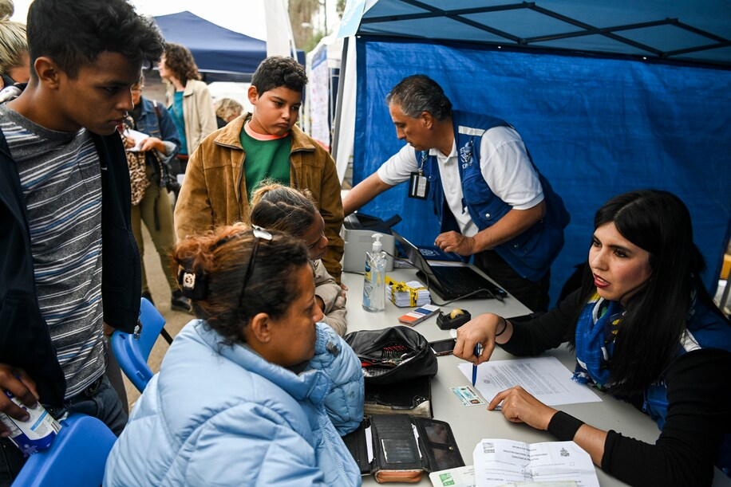
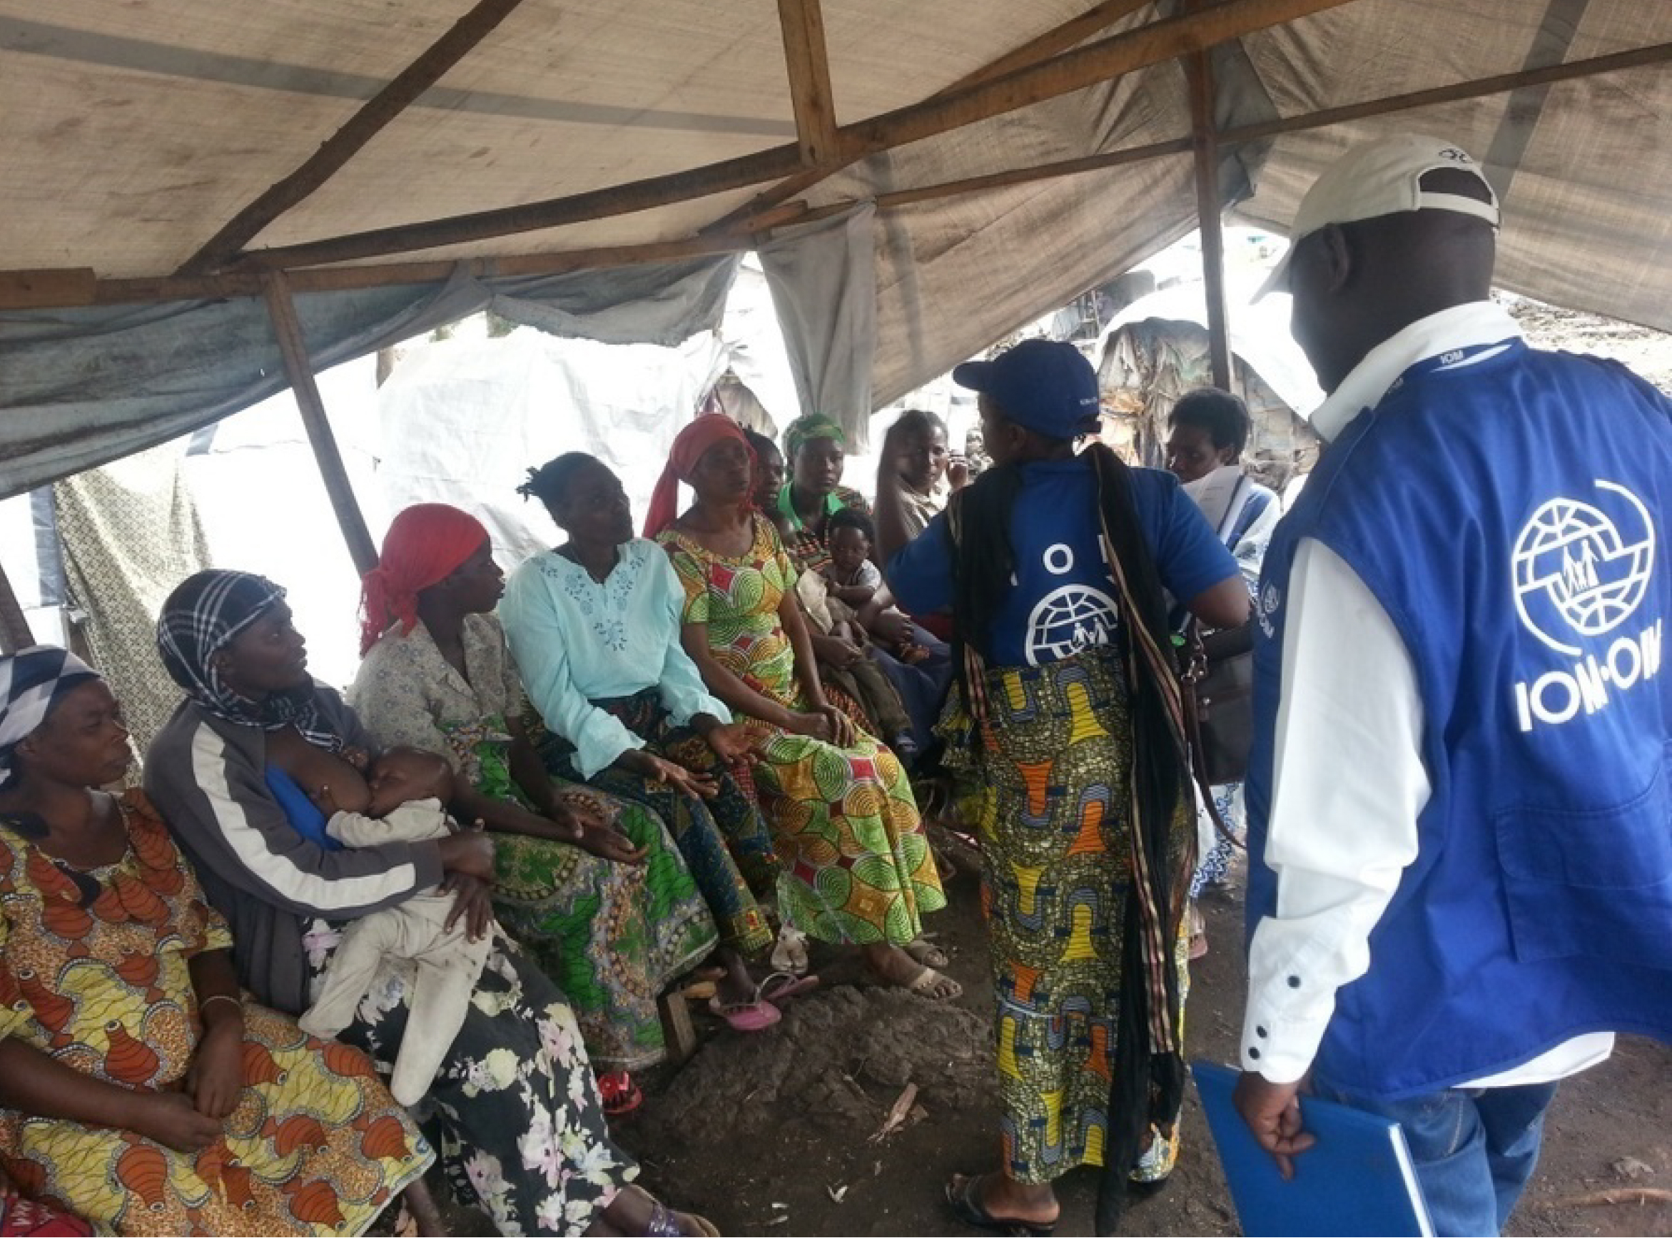
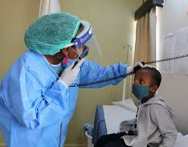
Orientations pour la réinstallation
Les vulnérabilités et les besoins en matière de protection qui sont spécifiques aux personnes LGBTQI+ relevant de la compétence du HCR sont intégrés et pris en considération dans le cadre des catégories de réinstallation existantes. En fonction des circonstances, les personnes LGBTQI+ peuvent y être admissibles en vertu :
D’une protection juridique et/ou physique
De la réunification familiale
Du fait qu’elles sont survivantes de violence et/ou de torture
De la catégorie des besoins médicaux
Du fait qu’il s’agisse de femmes et de filles en danger
Du fait qu’il s’agisse d’enfants ou d’adolescent(e)s en danger
83
Notes:
Orientations pour la réinstallation
Les vulnérabilités et les besoins en matière de protection qui sont spécifiques aux personnes LGBTQI+ relevant de la compétence du HCR sont intégrés et pris en considération dans le cadre des catégories de réinstallation existantes. En d’autres termes, il n’existe aucune catégorie spéciale qui serait exclusivement liée à l’orientation sexuelle, à l’identité et l’expression de genre et aux caractéristiques de sexe.
Les cas des personnes LGBTQI+ nécessitant une réinstallation devraient correspondre à l’une des catégories de soumissions pour la réinstallation plus spécifiques suivantes. En fonction des circonstances, les personnes LGBTQI+ qui cherchent une protection internationale peuvent être admissibles à la réinstallation dans un pays tiers en vertu :
D’une protection juridique et/ou physique
Du fait qu’elles sont survivantes de violence et/ou de torture
Du fait qu’il s’agisse de femmes et de filles en danger
Du fait qu’il s’agisse d’enfants ou d’adolescent(e)s en danger
De la réunification familiale
De la catégorie des besoins médicaux
----
Durée : 30 minutes pour les diapositives 82 à 91.
[Description de l’image : une série de petites images de membres du personnel du HCR et de l’OIM venant en aide à des migrant(e)s dans différentes situations, y compris la réalisation d’examens médicaux et la présentation d’une séance d’information à destination d’un groupe d’individus assis.]

Slide 84
Bien que la situation de nombreuses personnes LGBTQI+ leur garantisse une orientation d’urgence ou accélérée, il convient d’examiner les dossiers au cas par cas. Utiliser l’OISRA pour l’évaluation.
Lorsque leur éligibilité et leur acceptation sont confirmées, certaines personnes peuvent avoir besoin de mesures temporaires de protection, telles qu’un abri, un transfert vers un centre urbain ou une évacuation vers des installations ou un centre de transit d’urgence.
L’OSIEGCS d’une personne peut être déterminante pour son dossier de DSR ou de réinstallation ; cette personne peut parfois en faire part à un stade plus avancé de la procédure. Les personnes peuvent fuir leur pays pour de multiples raisons, mais elles se trouvent en situation de risque particulièrement accru du fait de leur OSIEGCS.
Évaluer les besoins en matière de réinstallation
Il convient d’évaluer les besoins en matière de réinstallation sans tenir compte des critères de discrétion ou de « tolérance raisonnable » auxquelles une personne devrait se résoudre si elle retournait dans son pays d’origine. Ces deux critères ont été discrédités car ils constituent une violation des droits humains.
84
Notes:
Établir des priorités en matière de réinstallation
Lorsque nous évaluons le degré de priorité d’une demande de réinstallation d’une personne LGBTQI+, nous ne devons pas oublier que :
Bien que la situation de certaines personnes LGBTQI+ leur garantisse une orientation d’urgence ou accélérée, il convient d’examiner les dossiers au cas par cas. Cela dépendra des circonstances spécifiques de la personne LGBTQI+ et du contexte dans le pays d’asile. Le personnel peut utiliser l’outil d’identification des situations de risque accru (OISRA) du HCR au moment d’entreprendre le traitement prioritaire d’une demande de réinstallation.
Nous ne devrions pas oublier qu’une réinstallation d’urgence peut être nécessaire pour garantir la sécurité des personnes dont la sûreté physique ou la vie même seraient gravement menacées dans le pays d’asile, par des acteurs étatiques ou non étatiques. Comme indiqué dans le Manuel de réinstallation du HCR, « […] il peut être nécessaire de traiter ces dossiers en urgence ou d’évacuer la personne concernée, car la longueur des processus peut accroître les risques liés à leur sécurité. »
N’oubliez pas que l’OISRA est un outil visant à identifier les réfugiés en situation de risque. Il n’est pas déterminant pour l’issue de l’évaluation des besoins en matière de réinstallation ni du degré de priorité des dossiers des personnes réfugiées qui ont déjà été identifiées comme étant en situation de risque accru. Lorsque leur admissibilité et leur acceptation sont confirmées par un État de réinstallation, certaines personnes peuvent avoir besoin de mesures temporaires de protection, telles qu’un abri, une procédure de déplacement vers un centre urbain ou une évacuation vers des installations ou un centre de transit d’urgence.
Toutefois, au titre de ses conseils sur la réinstallation, le HCR ne considère pas que ces mesures s’inscrivent dans l’évaluation des besoins en matière de réinstallation. En revanche, celles-ci s’insèrent davantage dans le cadre des mesures globales de protection dans le pays d’asile et au vu des dispositions relatives à la réinstallation dès lors que la personne LGBTQI+ relevant de la compétence du HCR est jugée admissible à la réinstallation et acceptée par le pays de réinstallation. Notons qu’il arrive souvent que des personnes provenant du même pays d’origine se trouvent dans un centre ou des installations de transit d’urgence.
Il convient par conséquent de déterminer si l’envoi d’une personne LGBTQI+ dans des installations particulières de transit pourrait constituer pour elle une situation de risque accru. Dans de nombreux cas, il peut être indiqué de les envoyer directement dans le pays de réinstallation. L’OSIEGCS d’une personne peut être déterminante pour son dossier de DSR ou de réinstallation ; cette personne peut parfois en faire part à un stade plus avancé de la procédure. Les personnes peuvent fuir leur pays pour de multiples raisons, mais elles se trouvent en situation de risque particulièrement accru du fait de leur OSIEGCS.
Il convient d’évaluer les besoins en matière de réinstallation sans tenir compte des critères de discrétion ou de « tolérance raisonnable » auxquelles une personne devrait se résoudre si elle retournait dans son pays d’origine. Ces deux critères ont été discrédités car ils constituent une violation des droits humains élémentaires et fondamentaux.
----
Durée : 30 minutes pour les diapositives 82 à 91.
[Description de l’image : gros plan sur une personne consignant des informations dans un carnet de notes.]

Slide 85
Les besoins en matière de protection et de réinstallation spécifiques à l’OSIEGCS perçue ou auto-déterminée d’une personne devraient clairement être renseignés dans le Formulaire d’enregistrement en vue de la réinstallation (RRF). Cela inclut les informations relatives au traitement des personnes LGBTQI+, du point de vue de la législation et de la protection, dans les pays d’origine et d’asile.
Il convient également de consigner toute autre difficulté que la personne pourrait éprouver de la même manière que d’autres personnes provenant du pays d’origine ou d’asile.
La notion de dépendance est cruciale pour toute personne considérée comme membre de la famille. Les couples de même genre sont reconnus comme une unité familiale aux fins de la procédure de réinstallation par le HCR.
Le RRF
85
Notes:
RRF
Intéressons-nous désormais au Formulaire d’enregistrement en vue de la réinstallation, autrement connu sous le sigle RRF.
Les besoins en matière de protection et de réinstallation qui sont spécifiques à l’OSIEGCS perçue ou auto-déterminée d’une personne devraient clairement être renseignés dans le RRF.
Cela inclut les informations relatives au traitement des personnes LGBTQI+, du point de vue de la législation et de la protection, dans les pays d’origine et d’asile.
Il convient également de consigner toute autre difficulté que la personne pourrait éprouver au même titre que d’autres personnes provenant du pays d’origine ou d’asile.
La notion de dépendance est cruciale pour toute personne considérée comme membre de la famille. Les couples de même genre sont reconnus comme une unité familiale aux fins de la procédure de réinstallation. Leur cas doit être soumis en tant que dossier unique, non en tant que différents dossiers corrélés.
Les deux individus devraient être recensés en vertu de la section 2. S’ils ne vivent pas ensemble, il conviendra d’en indiquer la raison dans la section 7.
----
Durée : 30 minutes pour les diapositives 82 à 91.
[Description de l’image : gros plan sur une personne qui remplit un formulaire.]

Slide 86
Tous les pays de réinstallation n’acceptent pas les partenaires de même genre à une fin d’immigration fondée sur la réunification familiale. Certains requièrent des preuves de cohabitation ou d’enregistrement officiel.
Il convient de demander aux personnes transgenres si elles s’identifient à un prénom, un genre, un titre ou un pronom.
N’oubliez pas que l’identité de genre qu’une personne a définie pour elle-même doit être acceptée indépendamment de ses documents officiels, ou d’une quelconque hormonothérapie ou chirurgie.
Le Formulaire d’enregistrement en vue de la réinstallation (RRF)
Les prénom, genre et pronom corrects doivent être consignés dans le RRF, la procédure d’enregistrement et les autres documents.
86
Notes:
RRF (suite)
Les pays de réinstallation n’acceptent pas tous les partenaires de même genre à une fin d’immigration fondée sur la réunification familiale. Certains requièrent des preuves de cohabitation ou d’enregistrement officiel.
Il convient de demander aux personnes transgenres si elles s’identifient à un prénom, un genre, un titre ou un pronom particuliers.
N’oubliez pas que l’identité de genre qu’une personne a définie pour elle-même doit être acceptée indépendamment de ses documents officiels, ou d’une quelconque hormonothérapie ou chirurgie.
Les prénom, genre et pronom exacts doivent être consignés dans le RRF, les procédures d’enregistrement et les autres documents.
----
Durée : 30 minutes pour les diapositives 82 à 91.
[Description de l’image : gros plan sur une personne qui remplit un formulaire.]

Slide 87
Lorsque les documents officiels émis dans le pays d’asile ou le pays d’origine reflètent le prénom et le genre exacts, ceux-ci doivent être enregistrés dans les rubriques « prénom » et « sexe » des informations personnelles et utilisés dans l’ensemble du RRF.
Lorsque les documents officiels émis dans le pays d’asile ou le pays d’origine reflètent le prénom et le sexe assignés à la naissance (ou un prénom et un sexe inexacts), ces informations doivent être enregistrées dans les rubriques « prénom » et « sexe » des informations personnelles.
Le prénom choisi doit être renseigné dans la rubrique « surnom » et les pronom et genre choisis devront être utilisés dans l’ensemble du RRF.
Si, dans le cadre d’un dossier, une personne qui n’est pas chef(fe) de famille vous confie que son OSIEGCS diffère, vous devez respecter la confidentialité de cette information vis-à-vis des autres membres du foyer si cela vous est demandé, même lorsque la personne est un enfant.
Remplir le RRF
87
Notes:
RRF (suite)
La directive suivante porte sur la manière dont il convient d’inscrire un prénom, un pronom, un titre et un genre pour les personnes transgenres ; elle est issue de l’outil d’évaluation de la réinstallation du HCR :
Lorsque les documents officiels émis dans le pays d’asile ou le pays d’origine reflètent le prénom et le genre exacts, ceux-ci doivent être enregistrés dans les rubriques « prénom » et « sexe » des informations personnelles et utilisés dans l’ensemble du RRF.
Lorsque les documents officiels émis dans le pays d’asile ou le pays d’origine reflètent le prénom et le sexe assignés à la naissance (ou un prénom et un sexe inexacts), ces informations doivent être enregistrées dans les rubriques « prénom » et « sexe » des informations personnelles.
Le prénom actuel doit être renseigné dans la rubrique « surnom » et les pronom et genre choisis devront être utilisés dans l’ensemble du RRF.
Si, dans le cadre d’un dossier, une personne qui n’est pas chef(fe) de famille vous confie que son OSIEGCS diffère, vous devez respecter la confidentialité de cette information vis-à-vis des autres membres du foyer si cela vous est demandé, même lorsque la personne est un enfant.
----
Durée : 30 minutes pour les diapositives 82 à 91.
[Description de l’image : gros plan sur une personne qui remplit un formulaire.]

Slide 88
Certaines personnes réfugiées LGBTQI+ peuvent avoir été ou être engagées de façon imposée dans des relations avec des partenaires de sexe opposé, avec lesquels elles peuvent avoir des enfants.
Il est essentiel de conseiller aux personnes réfugiées d’être systématiquement honnêtes à propos de leur composition familiale, et ce dès le début du processus.
Lorsque l’existence d’une relation avec un(e) partenaire de sexe opposé ou le fait qu’elles aient des enfants ne sont dévoilés que tard dans la procédure, cela peut nuire à la crédibilité de leur dossier.
Cela peut également complexifier la réunification familiale lorsqu’elles ont déjà été réinstallées.
Services de conseil aux réfugié(e)s ayant des situations familiales complexes
88
Notes:
Services de conseil aux réfugiés ayant des situations familiales complexes
Les orientations suivantes portent sur les services de conseil aux personnes réfugiées LGBTQI+qui peuvent être engagées dans des relations avec des partenaires de sexe opposé (par exemple en raison d’un mariage forcé) et avoir des enfants :
Certaines personnes réfugiées LGBTQI+ peuvent avoir été ou être engagées de façon forcée ou imposée dans des relations avec des partenaires de sexe opposé, avec lesquels elles peuvent avoir des enfants. Cela peut être le cas pour toute personne LGBTQI+ réfugiée, quel que soit son genre.
Il est essentiel de conseiller aux personnes réfugiées d’être systématiquement honnêtes à propos de leur composition familiale, et ce dès le début du processus.
Lorsque l’existence d’une relation avec un(e) partenaire de sexe opposé ou le fait qu’elles aient des enfants ne sont dévoilés que tard dans la procédure, cela peut nuire à la crédibilité de leur dossier.
Cela peut également complexifier la réunification familiale lorsqu’elles ont déjà été réinstallées.
----
Durée : 30 minutes pour les diapositives 82 à 91.
[Description de l’image : un membre du personnel du HCR s’agenouille pour parler avec une personne relevant de la compétence du HCR qui porte un bébé.]

Slide 89
Les personnes réfugiées LGBTQI+ ne devraient pas être réinstallées là où elles pourraient être isolées ou de nouveau victimes.
Il convient d’établir clairement quelle est l’aide disponible dans le pays de réinstallation. Les États qui prennent en considération les personnes LGBTQI+ relevant de la compétence du HCR peuvent être mieux à même de répondre à leurs besoins.
Il est nécessaire de vérifier si les droits des familles de même genre à la réunification familiale sont reconnus.
Il conviendrait de tenir compte de la longueur des délais de procédures pour les dossiers des personnes LGBTQI+.
Considérations relatives
au pays de réinstallation
89
Notes:
Considérations relatives au pays de réinstallation
Il convient de ne pas oublier plusieurs éléments lorsque vous réfléchissez au pays de réinstallation qui répondrait au mieux aux besoins d’une personne de diverses OSIEGCS.
Les personnes LGBTQI+ entreprennent souvent le processus d’intégration seules. Elles ne devraient pas être réinstallées là où elles pourraient être isolées ou de nouveau victimes.
Certaines d’entre elles suivent des traitements psychologiques particuliers, ou ont des besoins en matière d’assistance médicale et financière. Établir clairement quelle aide est disponible.
Les États qui prennent en considération de façon favorable les personnes LGBTQI+ relevant de la compétence du HCR peuvent être mieux à même de répondre à leurs besoins.
Déterminer si les droits en matière de réunification familiale sont reconnus pour les personnes de même genre séparées de leur conjoint(e) ou partenaire.
Envisager des situations dans lesquelles la personne a entretenu une relation avec des personnes de sexe opposé (cas de mariage forcé, par exemple) par le passé, et a eu des enfants.
La longueur des délais de procédures devrait être prise en considération.
Tenir compte, également, du fait que tout engagement préalable dans le commerce du sexe peut constituer un obstacle à la réinstallation. De telles activités doivent être considérées comme une indication de vulnérabilité.
----
Durée : 30 minutes pour les diapositives 82 à 91.
[Description de l’image : gros plan sur une mappemonde et un passeport.]

Slide 90
Lorsque vous évaluez les possibilités de pays de réinstallation pour un demandeur ou une demandeuse d’asile LGBTQI+, n’oubliez pas le point suivant :
Il est attendu que des normes de protection fondamentales soient respectées dans tous les pays de réinstallation.
Intéressons-nous à présent aux divers éléments à prendre en considération pour soumettre un dossier LGBTQI+ à un pays potentiel de réinstallation.
Voici des exemples de questions que nous pourrions poser dans le cadre de notre réflexion pour déterminer quel pays de réinstallation est le plus approprié.
Les lois et les politiques liées à l’OSIEGCS sont-elles bienveillantes et exemptes de toute discrimination ?
L’accès à la protection policière, à l’emploi, aux systèmes de santé et d’éducation ainsi qu’aux autres services est-il bienveillant et exempt de toute discrimination ?
Quels sont les comportements sociaux les plus fréquents envers les personnes LGBTQI+ ?
Existe-t-il des dispositions en matière d’immigration qui permettent la réunification des partenaires/des époux ?
Des services pour les personnes réfugiées LGBTQI+ ayant des besoins spécifiques sont-ils disponibles postérieurement à leur arrivée ?
Les ONG et les autres prestataires de services ont-ils été formés pour venir en aide aux personnes réfugiées LGBTQI+ ?
Existe-t-il des organisations soutenant la communauté LGBTQI+ ? Travaillent-elles avec les organisations qui viennent en aide aux réfugié(e)s ?
Considérations relatives
au pays de réinstallation
90
Notes:
Considérations relatives au pays de réinstallation (suite)
Voici des exemples de questions que nous pourrions poser dans le cadre de notre réflexion pour déterminer quel pays de réinstallation est le plus approprié.
Les lois et les politiques liées à l’OSIEGCS sont-elles exemptes de toute discrimination et respectueuses ?
L’accès à la protection policière, à l’emploi, aux systèmes de santé et d’éducation ainsi qu’aux autres services est-il bienveillant et exempt de toute discrimination ?
Quels sont les comportements sociaux les plus fréquents envers les personnes LGBTQI+ ?
Existe-t-il des dispositions en matière d’immigration qui permettent la réunification des partenaires/des époux ?
Des services pour les personnes réfugiées LGBTQI+ ayant des besoins spécifiques sont-ils disponibles postérieurement à leur arrivée ?
Les ONG et les autres prestataires de services ont-ils été formés pour venir en aide aux personnes réfugiées LGBTQI+ ?
Existe-t-il des organisations soutenant la communauté LGBTQI+ ? Travaillent-elles avec les organisations qui viennent en aide aux réfugiés ?
Y a-t-il une communauté existante provenant du même pays d’origine ? Serait-elle une source de soutien ou de persécution supplémentaire ?
Si un pays ne satisfait pas aux obligations susmentionnées, il peut tout de même offrir une protection et une solution, ainsi que des conditions d’accueil adéquates pour des personnes réfugiées LGBTQI+. Toutefois les conditions générales en vigueur dans le pays d’accueil ainsi que les infrastructures pour l’intégration des personnes réfugiées LGBTQI+ réinstallées doivent être prises en considération dès lors que vous recommandez à des personnes réfugiées LGBTQI+ de se réinstaller dans des pays en particulier.
----
Durée : 30 minutes pour les diapositives 82 à 91.
[Description de l’image : gros plan sur une mappemonde et un passeport.]

Slide 91
ENVISAGER une réinstallation
Exercice
MANUEL – PAGE 55
Informations sur le bureau de pays
– PAGE 61
91
Notes:
Exercice : Envisager une réinstallation
Nous allons maintenant nous intéresser à un exercice qui vous permettra d’envisager la réinstallation comme une solution pour une personne réfugiée LGBTQI+ et de vous familiariser avec l’outil d’évaluation de la réinstallation.
J’ai distribué à chacun(e) d’entre vous deux outils d’évaluation de la réinstallation. Vous pouvez ouvrir votre manuel à la page des exercices et de la fiche concernant les informations sur le bureau de pays. À la lumière des études de cas d’Amal et de Nur, ainsi que de l’ensemble des informations sur le bureau de pays, veuillez remplir les outils d’évaluation de la réinstallation et faire les exercices.
Pour l’étape 3, vous pouvez noter ce que vous savez en vous basant sur les faits et imaginer le reste en vous inspirant des bonnes pratiques et de la manière dont vous compléteriez le formulaire de demande de réinstallation si vous réalisiez un entretien avec la personne. Vous disposez de 40 minutes pour effectuer cet exercice, ou de 20 minutes pour chaque étude de cas.
Maintenant que vous avez terminé vos exercices et renseigné les outils, nous allons en discuter ensemble. Commençons avec Amal. Quels points essentiels faudrait-il aborder avec Amal dans le cadre de l’entretien de réinstallation ?
Quels éléments faudra-t-il prendre en compte pour décider du pays dans lequel Amal pourra se réinstaller ? Qu’avez-vous appris en remplissant l’outil d’évaluation de la réinstallation pour le dossier d’Amal ?
Intéressons-nous désormais à Nur. Quels points essentiels faudrait-il aborder avec Nur dans le cadre de l’entretien de réinstallation ? Quels éléments faudra-t-il prendre en compte pour décider du pays dans lequel Nur pourra se réinstaller ? Qu’avez-vous appris en remplissant l’outil d’évaluation de la réinstallation pour le dossier de Nur ? En quoi les cas de réinstallation diffèrent-ils pour Amal et Nur ?
Quelles questions ou difficultés pourriez-vous avoir en utilisant l’outil d’évaluation de la réinstallation dans le cadre de votre travail ? Quelles limites ou lacunes y verriez-vous ?
----
Remarque à l’attention de l’animateur(rice) : Veuillez vous reporter à la page 280 du Guide d’animation pour les instructions de cet exercice.
Durée : 85 minutes. 5 minutes pour la description ; 40 minutes pour l’activité (20 minutes par étude de cas) ; 40 minutes pour la discussion de groupe (20 minutes par étude de cas).

Slide 92
Principaux points d’apprentissage
La réinstallation en tant que solution au cas par cas
Encourager la transparence
Précaution et exactitude concernant l’identité de genre
Urgence et protection
01
02
03
04
92
Notes:
Principaux points d’apprentissage
Les principaux points d’apprentissage de ce module sont les suivants :
Les personnes LGBTQI+ peuvent avoir un accès limité au rapatriement volontaire ou à l’intégration locale. La réinstallation doit être prise en considération en tant que solution au cas par cas.
Les personnes sont susceptibles de ne pas savoir que leur partenaire de même sexe peut être réinstallé(e) avec elles et qu’elles doivent être honnêtes et préciser si elles ont également des enfants et des partenaires de sexe opposé. Il conviendrait de toujours leur demander d’être honnêtes, afin de pouvoir leur prodiguer des conseils appropriés.
Il convient de prendre soin de bien enregistrer le prénom, le genre, le titre et le pronom corrects d’une personne dont l’identité de genre diffère.
Lorsque vous choisissez le pays de réinstallation, évaluez l’urgence du dossier, les mesures de protection, le logement et les autres services disponibles.
----
Durée : 1 minute.

Slide 93
CONCLUSION
93
Notes:
Conclusion
----
Remarque à l’attention de l’animateur(rice) : Si des questions ont été posées en début de séance, profitez de cette étape pour les passer en revue et identifier celles qui ont trouvé une réponse au cours du module, celles qui seront traitées dans les modules suivants et celles sur lesquelles il serait bon que vous reveniez à ce stade. Pour en savoir plus, veuillez consulter les sections « Foire aux questions » et « Répondre à des questions difficiles ou inattendues » du Guide d’animation.

Slide 94
Bureau de la population, des réfugiés et des migrations du Département d’État des États-Unis
Pour concevoir ce programme de formation, nous avons pu compter sur le soutien généreux du peuple américain, par l’intermédiaire du Bureau de la population, des réfugiés et des migrations du Département d’État des États-Unis.
Ce programme s’inscrit dans le cadre du projet « Sensitization and Adjudication Training on Refugees Fleeing Persecution Based on Sexual Orientation and Gender Identity ».
Le contenu de cette formation ne reflète pas nécessairement les points de vue du Bureau américain de la population, des réfugiés et des migrations ni ceux des États-Unis.
Notes:
Pour concevoir ce programme de formation, nous avons pu compter sur le soutien généreux du peuple américain, par l’intermédiaire du Bureau de la population, des réfugiés et des migrations du Département d’État des États-Unis.
Ce programme s’inscrit dans le cadre du projet « Sensitization and Adjudication Training on Refugees Fleeing Persecution Based on Sexual Orientation and Gender Identity ».
Le contenu de cette formation ne reflète pas nécessairement les points de vue du Bureau américain de la population, des réfugiés et des migrations ni ceux des États-Unis.

Slide 95
CONTACTEZ-NOUS
Pour en savoir plus sur ce programme de formation, veuillez contacter : OIM : Point focal mondial LGBTQI+/OSIEGCS LGBTIFocalPoint@iom.int HCR : Protection à base communautaire, Division de la protection internationale hqts00@unhcr.org
Veuillez également consulter la page Web consacrée à l’inclusion sociale dans les programmes de l’OIM à l’adresse https://www.iom.int/social-inclusion-iom-programming pour accéder aux ressources et aux supports de formation les plus récents.

